Slide 1


SESIÓN DE LA COMISIÓN DE PRESUPUESTO Y CUENTA GENERAL DE LA REPÚBLICA
“AUDITORÍA A LA CUENTA GENERAL DE LA REPÚBLICA 2018”
Econ. Nelson Shack Yalta
Contralor General de la República del Perú
Lima, 10 de setiembre de 2019

Slide 2
ÍNDICE
Marco Legal Regulatorio
Cobertura y Cumplimiento
Auditorías Financieras
  1. Auditoría a Los Estados Financieros
    2. Auditoría a Los Estados Presupuestarios
    3. Auditoría al Estado de Tesorería
    4. Auditoría al Estado de la Deuda Pública
Análisis y Comentarios
    1. Aspectos Económicos
    Presupuesto de Gastos bajo el Enfoque de Resultados
    Inversión Pública
    Gasto Social e Indicadores Sociales
    Informe Situacional de la implementación de las Recomendaciones de Auditoria
    Recomendaciones

Slide 3

MARCO LEGAL REGULATORIO

Slide 4
  I. MARCO LEGAL REGULATORIO
Constitución Política del Perú de 1993
Ley N° 27785 “Ley Orgánica del Sistema Nacional de Control y de la Contraloría General de la República”
Decreto Legislativo N° 1438 de 16 de setiembre de 2018
“Sistema Nacional de Contabilidad” (nuevo)
Ley N° 28411 de 8 de diciembre de 2004
“Ley General del Sistema Nacional de Presupuesto”

Slide 5

  I. MARCO LEGAL REGULATORIO
Constitución Política del Perú de 1993
Artículo 81°
La Cuenta General de la República, acompañada del informe de auditoría de la Contraloría General de la República, es remitida por el Presidente de la República al Congreso de la República en un plazo que vence el 15 de agosto del año siguiente a la ejecución del presupuesto.

Slide 6

  I. MARCO LEGAL REGULATORIO
Ley N° 27785 “Ley Orgánica del Sistema Nacional de Control y de la Contraloría General de la República”
Artículo 22.-
Es una atribución de la Contraloría General presentar anualmente al Congreso de la República el Informe de Evaluación a la Cuenta General de la República, para cuya formulación la Contraloría General dictará las disposiciones pertinentes.

Slide 7
  I. MARCO LEGAL REGULATORIO
Decreto Legislativo N° 1438 de 16 Set 2018
“Sistema Nacional de Contabilidad”
Regula el Sistema Nacional de Contabilidad
Aprobada el 16 de setiembre de 2018
Deroga a partir de esa fecha la anterior Ley General del Sistema Nacional de Contabilidad – Ley 28708 de 12 de abril de 2006

Slide 8

  I. MARCO LEGAL REGULATORIO
Decreto Legislativo N° 1438 de 16 Set 2018
“Sistema Nacional de Contabilidad”
La Cuenta General de la República
Es el instrumento de gestión pública que contiene la información y análisis de los resultados presupuestarios, financieros, económicos, patrimoniales y de cumplimiento de metas e indicadores de gestión financiera, en la actuación de las entidades del Sector Público, sin excepción, durante un ejercicio fiscal.

Slide 9

  I. MARCO LEGAL REGULATORIO
Ley N° 28411 “Ley General del Sistema Nacional de Presupuesto”
PROCESO PRESUPUESTARIO
Programación
Formulación
Aprobación
Ejecución
Evaluación del Presupuesto
VOLVER AL ÍNDICE

Slide 10

  II. COBERTURA Y CUMPLIMIENTO

Slide 11
  II. COBERTURA Y CUMPLIMIENTO
UNIVERSO DE ENTIDADES CAPTADORAS Y
DE ENTIDADES EJECUTORAS DE GASTO E INVERSIÓN 2018
NIVEL DE GOBIERNO | 2018 |  | 2017 |  | Variación
 | UNIVERSO | % | UNIVERSO | %
1. Gobierno Nacional | 262 | 11 | 266 | 11 | -4
2. Gobiernos Regionales | 32 | 1 | 27 | 1 | 5
3. Gobiernos Locales | 2 048 | 82 | 2 046 | 82 | 2
4. Empresas del Estado | 157 | 6 | 160 | 6 | -3
5. Otras formas organizativas que administren recursos públicos | 5 | 0 | 6 | 0 | -1
TOTAL UNIVERSO | 2 504 | 100 | 2 505 | 100 | -1

Slide 12
  II. COBERTURA Y CUMPLIMIENTO
RELACIÓN DEL UNIVERSO DE ENTIDADES, INTEGRADAS Y OMISAS
NIVEL DE GOBIERNO | 2018 |  |  |  | 2017
 | UNIVERSO | INTEGRADAS | % (*) | OMISAS | UNIVERSO | INTEGRADAS | % (*) | OMISAS
1. Gobierno Nacional | 262 | 254 | 97 | 8 | 266 | 256 | 96 | 10
2. Gobiernos Regionales | 32 | 32 | 100 | 0 | 27 | 27 | 100 | 0
3. Gobiernos Locales | 2 048 | 2044 | 100 | 4 | 2 046 | 2 042 | 99 | 4
4. Empresas del Estado | 157 | 137 | 87 | 20 | 160 | 135 | 84 | 25
5. Otras formas organizativas que administren recursos públicos | 5 | 5 | 100 | 0 | 6 | 6 | 100 | 0
TOTAL UNIVERSO | 2 504 | 2 472 | 99 | 32 | 2 505 | 2 466 | 98 | 39
INTEGRADAS: CONSIDERADAS EN EL TOMO DE LA CUENTA GENERAL 2018
(*) Respecto del Universo del Nivel de Gobierno (análisis horizontal)

Slide 13
  II. COBERTURA Y CUMPLIMIENTO
COMPOSICION DE LAS ENTIDADES OMISAS
NIVEL DE GOBIERNO | SUBNIVEL DE GOBIERNO | 2018 |  | 2017
 |  | Subtotal | Total | Subtotal | Total
Gobierno Nacional | Sociedades de Beneficencia Pública |  | 8 |  | 10
Gobiernos Locales | Gobiernos Locales | 1 | 4 | 1 | 4
 | Mancomunidades Municipales | 3 |  | 2
 | Centros Poblados | 0 |  | 1
Empresas del Estado | Empresas Operativas | 3 | 20 | 5 | 25
 | Empresas No Operativas | 12 |  | 15
 | Empresas en proceso de liquidación | 5 |  | 5
TOTAL |  |  | 32 |  | 39
Notes:
C: Creadas entre el 2015 y 2017
R: Reclasificadas
F: Fusionada
E: Extinguidas y registradas en SUNARP
Empresas del Estado: CANDARAVE de “Operativas” a “No Operativas”
DA CARRION de “No Operativas” a “Empresas en proceso de liquidación”

Slide 14

  II. COBERTURA Y CUMPLIMIENTO
ENTIDADES OMISAS
Las Omisas - No integradas no son representativas
Resaltan las empresas no operativas y en proceso de liquidación
La CGR recomendó en las Auditorías a la Cuenta General de la República 2016 y 2017, la emisión de un dispositivo legal que contemple acciones legales a fin declarar la extinción de las empresas no operativas
Notes:
Empresas no operativas y en proceso de liquidación, se presentan durante los últimos años como omisas a la Cuenta General
La CGR recomendó en informes de años anteriores evaluar la posibilidad de emitir un dispositivo legal que contemple las acciones legales que correspondan con la finalidad de declarar la extinción de dichas empresas, que distorsionan la presentación de la rendición de cuentas de las entidades del sector público.
Si bien se han venido efectuando las liquidaciones de algunas empresas, en otros casos se han encontrado conflictos entre las normas de creación y las de extinción por la jerarquía de las mismas.
Se espera que en el año 2019 se concluya con la liquidación de las empresas a mérito de la emisión del Decreto Legislativo N° 1427 que regula la extinción de las sociedades por prolongada inactividad. , lo que disminuirá en más del 60% las entidades omisas y no integradas a la Cuenta General.

Slide 15
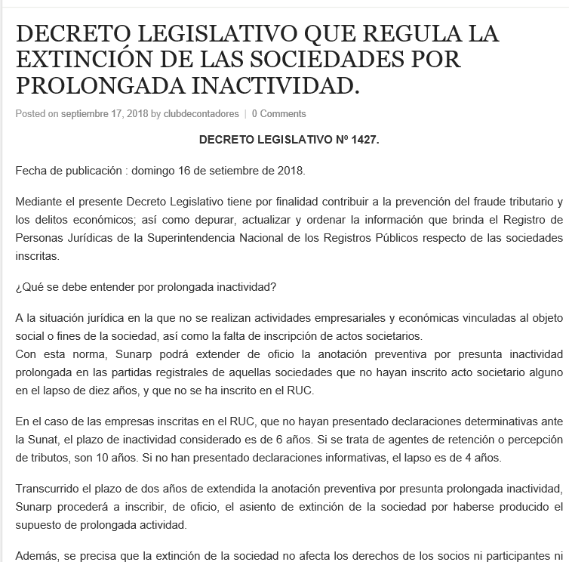
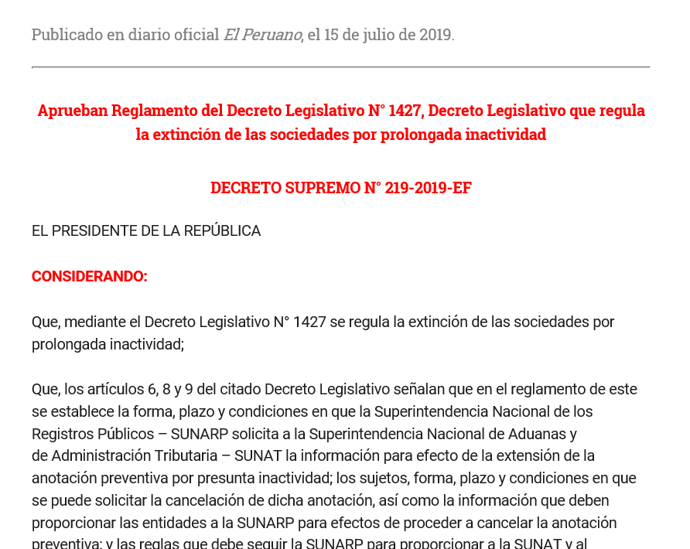
  II. COBERTURA Y CUMPLIMIENTO
ENTIDADES OMISAS
Se han venido efectuando liquidaciones de empresas, sin embargo, se han encontrado conflictos entre las normas de creación y las de extinción
Se espera que en el año 2019 se concluya con la liquidación de las empresas a mérito de la emisión del Decreto Legislativo N° 1427
VOLVER AL ÍNDICE
Notes:
Empresas no operativas y en proceso de liquidación, se presentan durante los últimos años como omisas a la Cuenta General
La CGR recomendó en informes de años anteriores evaluar la posibilidad de emitir un dispositivo legal que contemple las acciones legales que correspondan con la finalidad de declarar la extinción de dichas empresas, que distorsionan la presentación de la rendición de cuentas de las entidades del sector público.
Si bien se han venido efectuando las liquidaciones de algunas empresas, en otros casos se han encontrado conflictos entre las normas de creación y las de extinción por la jerarquía de las mismas.
Se espera que en el año 2019 se concluya con la liquidación de las empresas a mérito de la emisión del Decreto Legislativo N° 1427 que regula la extinción de las sociedades por prolongada inactividad. , lo que disminuirá en más del 60% las entidades omisas y no integradas a la Cuenta General.

Slide 16
  III. AUDITORIAS FINANCIERAS

Slide 17
  III. AUDITORIAS FINANCIERAS
CLASES DE DICTAMENES
OPINIÓN ADVERSA O NEGATIVA
Expresada por el auditor cuando habiendo obtenido evidencia de auditoría apropiada concluye que los errores, individualmente o en conjunto, son materiales y generalizados para los EEFF
OPINIÓN LIMPIA O SIN MODIFICACIONES
Expresada por el auditor cuando concluye que los EEFF han sido preparados y presentados razonablemente, en todos los aspectos materiales, de conformidad con el marco de información financiera aplicable.
ABSTENCIÓN DE OPINIÓN
Expresada cuando el auditor tuvo limitaciones al obtener evidencia de auditoría apropiada para fundamentar su opinión y concluye que los posibles efectos sobre los EEFF de los errores no detectados, si los hubiera, podrían ser materiales y generalizados
OPINIÓN CON SALVEDADES O CALIFICADA
Expresada cuando el auditor concluye que los errores individualmente o en conjunto, son materiales pero no generalizados para los EEFF; o cuando tuvo limitaciones para obtener evidencia y fundamentar su opinión, pero concluye que los posibles efectos sobre los EEFF de los errores no detectados, si los hubiera, podrían ser materiales pero no generalizados

Slide 18
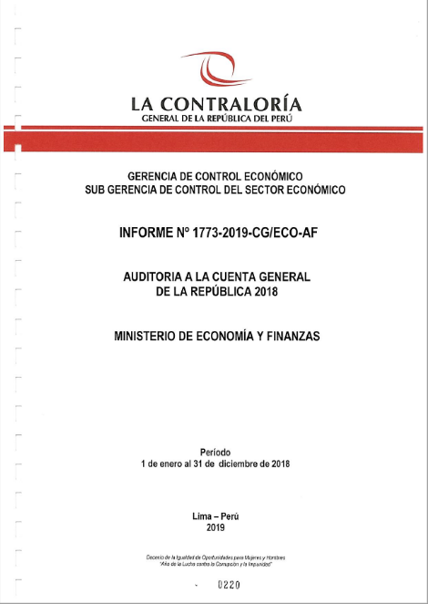
  III. AUDITORIAS FINANCIERAS
RESULTADOS DE LA AUDITORÍA A LA CUENTA GENERAL DE LA REPÚBLICA 2018
ESTADOS FINANCIEROS
OPINIÓN CALIFICADA
ESTADOS PRESUPUESTARIOS
OPINIÓN CALIFICADA
ESTADO DE TESORERÍA
OPINIÓN LIMPIA
ESTADO DE LA DEUDA PÚBLICA
OPINIÓN LIMPIA

Slide 19
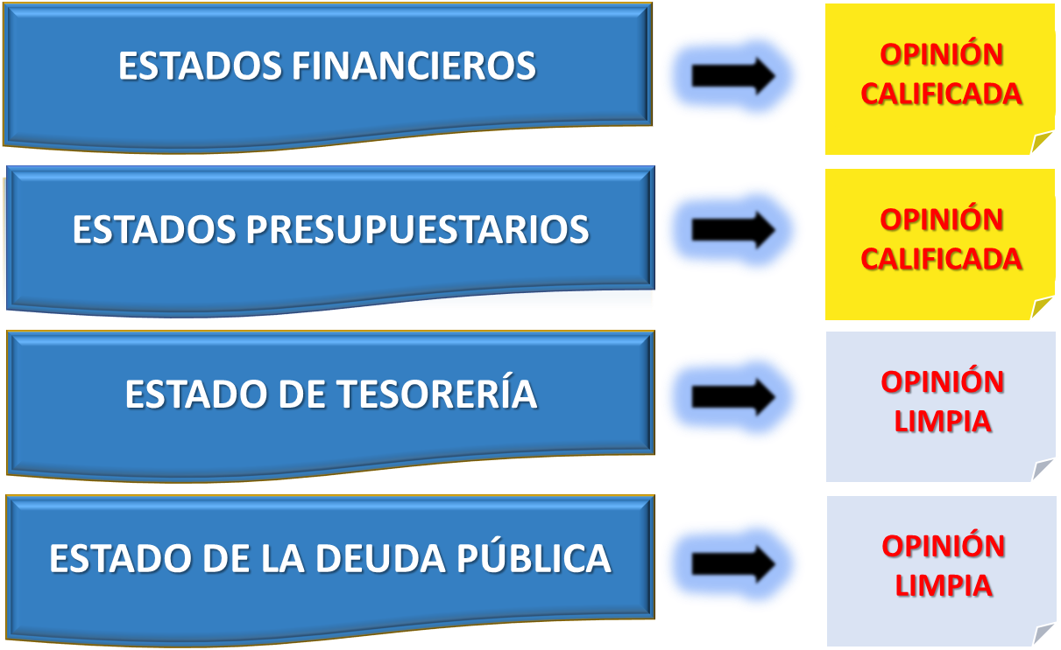
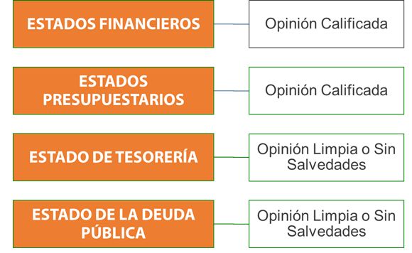
  III. AUDITORIAS FINANCIERAS
COMPARACIÓN DE RESULTADOS DE LA AUDITORÍA
A LA CUENTA GENERAL DE LA REPÚBLICA
2018
2017
VOLVER AL ÍNDICE

Slide 20
  AUDITORIA A LOS ESTADOS FINANCIEROS

Slide 21
  III. AUDITORIAS FINANCIERAS
ESTADO DE SITUACIÓN FINANCIERA
AL 31 DE DICIEMBRE DE 2018 Y 2017
(En Millones de Soles)
CONCEPTO | 2018 | 2017 | VARIACIÓN | %
ACTIVO
Activo Corriente | 252 117 | 252 026 | 91 | 0%
Activo No Corriente | 622 922 | 599 432 | 23 490 | 4%
Total Activo | 875 039 | 851 458 | 23 581 | 3%
PASIVO
Pasivo Corriente | 157 343 | 163 393 | -6 050 | -4%
Pasivo No Corriente | 563 630 | 533 515 | 30 115 | 6%
Total Pasivo | 720 973 | 696 908 | 24 065 | 3%
Total Patrimonio | 154 067 | 154 550 | -483 | 0%
Total Pasivo y Patrimonio | 875 039 | 851 458 | 23 581 | 3%
Cuentas de Orden | 1 081 424 | 887 791 | 193 633 | 22%
Notes:
Este rubro muestra variación de S/ 193 622 167,7 mil o 21,8%, con respecto al año anterior. Está compuesto por varios conceptos, siendo el más significativo Valores y Garantías con un incremento de S/ 109 845 511,6 mil o 26,5% debido principalmente al Ministerio de Economía y Finanzas por incrementos en las emisiones de especies y documentos valorados, así como los documentos emitidos y/o recibidos por los importes de S/ 54 030 856,9 mil y S/ 39 420 719,4 mil, respectivamente; Contratos y Compromisos Aprobados, con incremento de S/ 16 219 156,4 mil o 16,0%, por los compromisos de inversión pactados entre los inversionistas y la Agencia de Promoción de la Inversión Privada, el incremento en esta entidad es de S/ 9 525 326,2 mil y, el Ministerio de Transportes y Comunicaciones con S/ 3 936 627,9 mil por el incremento de contratos y proyectos aprobados.
De otro lado, las Operaciones “Forward”, íntegramente del Banco Central de Reserva, el incremento de S/ 38 546 491,8 mil o 98,2%, se debe a la compra de dólares y libras esterlinas y venta de otras monedas distintas al sol y a la venta de euros y el yen japonés; en el incremento de S/ 9 427 576,2 mil o 56,7% en el rubro Rendimiento de Créditos y Rentas en Suspenso sobresale el Banco de la Nación con S/ 9 092 886,0 mil, por créditos refinanciados, préstamos, créditos de consumo, descuentos y sobregiros en Cuentas Corrientes y cuyo cobro se encuentra en cobranza judicial; los Títulos, Valores y Bienes recibidos variaron positivamente en S/ 7 133 158,0 mil o 16,4%, por las garantías recibidas por operaciones de crédito de las Cajas Municipales y en el Banco de la Nación, por valores y bienes recibidos en custodia, de las Instituciones Financieras; por el contrario las Cuentas Incobrables Castigadas disminuyeron en S/ 13 269 561,8 mil o 19,6%, debido, íntegramente, al ajuste realizado por la Caja Municipal de Crédito Popular de Lima, entre las más significativas variaciones.

Slide 22
  III. AUDITORIAS FINANCIERAS
ESTADO DE GESTIÓN
POR EL EJERCICIO ECONÓMICO 2018 Y 2017
(En Millones de Soles)
CONCEPTO | 2018 | 2017 | VARIACIÓN | %
TOTAL INGRESOS | 223 993 | 201 126 | 22 867 | 11%
TOTAL COSTOS Y GASTOS | -214 859 | - 218 416 | 3 557 | 2%
UTILIDAD (PÉRDIDA) OPERATIVA | 9 134 | - 17 290 | 26 424 | 153%
TOTAL OTROS INGRESOS Y GASTOS | 0 | - 20 | 20 | 100%
GASTOS POR IMP. A LAS GANANCIAS | -1 329 | - 1 221 | -108 | 9%
RESULTADO DEL EJERCICIO SUPERAVIT (DÉFICIT) | 7 803 | - 18 532 | 26 335 | 142%
OTRO RESULTADO INTEGRAL ANTES DE IMPUESTO | 0 | 0 | 0
SUMA DE COMPONENTES DE OTRO RESULTADO INTEGRAL | 204 | 159 | 45 | 28%
OTROS RESULTADO INTEGRAL DEL EJERCICIO, NETO DE IMP. (EMP.FINANC.) | -273 | 70 | -343 | 490%
RESULTADO INTEGRAL TOTAL DEL EJERCICIO NETO | 7 734 | - 18 303 | 26 037 | 142%
Notes:
Según Nota 46 de los INGRESOS TRIBUTARIOS NETOS, este muestra un incremento de S/ 15 203 469,1 mil o 13,2% con relación al ejercicio 2017, representado significativamente por el Impuesto a la Renta de Personas Domiciliadas con S/ 2 809 320,5 mil o 10,3%, sobre todo las Rentas de Tercera y Quinta Categoría que crecieron en S/ 1 784 617,3 mil y S/ 739 031,4 mil respectivamente, debido a mayores cotizaciones y niveles de producción del sector Minería, también influye el Impuesto General a las Ventas con S/ 2 785 679,8 mil o 4,8%, por las acciones de control llevadas a cabo por la SUNAT, por los cambios aprobados en el sistema de pagos de obligaciones tributarias y en las tasas del ISC por el desempeño positivo de la demanda interna; por otro lado el rubro Devoluciones, Liberaciones e Incentivos Tributarios contribuyeron con incremento de S/ 3 658 978,4 mil o 17,1%, debido a que en el 2017 se atendieron 1 686 resoluciones por devoluciones de pagos indebidos, mientras que en el 2018 se atendieron 1 919 resoluciones y en el caso de Restitución Derechos Arancelarios Drawback se devolvieron 28 953 abonos en el 2017 y en el 2018 31 358 abonos; los incrementos de los Aportes Previsionales y Aportaciones para Prestaciones de Salud lo generan la Oficina de Normalización Previsional y el Seguro Social de Salud en S/ 765 274,8 mil y S/ 774 547,9 mil, respectivamente entre otros conceptos.
Asimismo, según la NOTA 49: OTROS INGRESOS, el incremento se explica por la variación positiva de S/ 6 426 313,4 mil equivalente al 22,6%, con relación al año anterior, representado principalmente por los ingresos diversos en S/ 6 679 933,1 mil o 27,9% originado por el menor calculo actuarial efectuado a los pensionistas de la policía nacional realizada por la Unidad Ejecutora 0026 DIRECFIN PNP perteneciente al Ministerio del Interior en S/ 6 538 892,5 mil; en venta de activos financieros en S/ 270 101,4 mil o 288 569,9%, en resultados por operaciones financieras en S/ 104 703,3 mil o 176,6%, en venta de edificios por S/ 81 054,5 mil o 381,8% y los ingresos promoción a la inversión privada por S/ 27 602,5 mil o 5,7%.

Slide 23
  III. AUDITORIAS FINANCIERAS
ALCANCE DE LA AUDITORÍA POR NIVELES DE GOBIERNO
(En Millones de Soles)
(1) Considera eliminaciones de operaciones recíprocas
Notes:
ENTIDADES TOTAL ACTIVO
TOTAL AUDITADO 2017 313 883 779 MILLONES DE SOLES
UNIVERSO INTEGRADO 2017 2466 1 011 317 MILLONES DE SOLES
TOTAL AUDITADO RESPECTO
AL UNIVERSO 2017 13% 87%

Slide 24
  III. AUDITORIAS FINANCIERAS
ALCANCE DE LA AUDITORÍA POR TIPO DE OPINIÓN
(En Millones de Soles)
(1) Considera eliminaciones de operaciones recíprocas

Slide 25
  III. AUDITORIAS FINANCIERAS
ALCANCE DE LA AUDITORÍA POR TIPO DE OPINIÓN
LIMPIO
N° | ENTIDAD
1 | AGENCIA DE PROMOCIÓN DE LA INVERSIÓN PRIVADA - CAPTADORA
2 | AGENCIA DE PROMOCIÓN DE LA INVERSIÓN PRIVADA - GASTADORA
3 | ARCHIVO GENERAL DE LA NACIÓN
4 | AUTORIDAD PORTUARIA NACIONAL
5 | BANCO CENTRAL DE RESERVA DEL PERÚ
6 | BANCO DE LA NACIÓN
7 | BANCO DE LA VIVIENDA DEL PERU EN LIQUIDACION
8 | BANCO DE MATERIALES S.A.C. EN LIQUIDACIÓN
9 | CAJA DE PENSIONES MILITAR POLICIAL
10 | CAJA MUNICIPAL DE AHORRO Y CRÉDITO CUSCO S.A.
11 | CAJA MUNICIPAL DE AHORRO Y CRÉDITO DE AREQUIPA
12 | CAJA MUNICIPAL DE AHORRO Y CRÉDITO DE ICA S.A.
13 | CAJA MUNICIPAL DE AHORRO Y CRÉDITO DE MAYNAS S.A.
14 | CAJA MUNICIPAL DE AHORRO Y CRÉDITO DE PAITA S.A.
15 | CAJA MUNICIPAL DE AHORRO Y CRÉDITO DE PIURA S.A.
16 | CAJA MUNICIPAL DE AHORRO Y CRÉDITO DE SULLANA S.A.
17 | CAJA MUNICIPAL DE AHORRO Y CRÉDITO DE TACNA S.A.
18 | CAJA MUNICIPAL DE AHORRO Y CRÉDITO DE TRUJILLO S.A.
19 | CAJA MUNICIPAL DE AHORRO Y CRÉDITO DEL SANTA S.A.
20 | CAJA MUNICIPAL DE AHORRO Y CRÉDITO HUANCAYO S.A.
21 | CAJA MUNICIPAL DE CRÉDITO POPULAR DE LIMA.
22 | CENTRO DE EXPORT. TRANSFORMACIÓN INDUSTRIAL Y COMERC. Y SERV. DE ILO
23 | CENTRO DE EXPORT. TRANSFORMACIÓN INDUSTRIAL Y COMERC. Y SERV. DE PAITA
24 | CENTRO DE FORMACIÓN EN TURISMO
25 | COMISIÓN NACIONAL PARA EL DESARROLLO Y VIDA SIN DROGAS.
26 | CONSEJO NACIONAL DE CIENCIA, TECNOLOGÍA E INNOVACIÓN TECNOLÓGICA.
27 | CONTRALORÍA GENERAL DE LA REPÚBLICA.
28 | CORPORACION PERUANA DE AEROPUERTOS Y AVIACION COMERCIAL S.A.
29 | CORPORACIÓN FINANCIERA DE DESARROLLO S.A.
30 | DIRECCIÓN GENERAL DE TESORO PÚBLICO
31 | DIRECCIÓN NACIONAL DE INTELIGENCIA.
32 | ELECTRICIDAD DEL PERÚ S.A.
33 | EMPRESA CONCESIONARIA DE ELECTRICIDAD DE UCAYALI S.A.
N° | ENTIDAD
34 | EMPRESA DE ADMINISTRACIÓN E INFRAESTRUCTURA ELÉCTRICA S.A.
35 | EMPRESA DE GENERACIÓN ELÉCTRICA DE AREQUIPA S.A.
36 | EMPRESA DE GENERACIÓN ELÉCTRICA DEL SUR S.A.
37 | EMPRESA DE GENERACIÓN ELÉCTRICA MACHU PICCHU S.A.- EGEMSA
38 | EMPRESA DE GENERACIÓN ELÉCTRICA SAN GABÁN S.A.
39 | EMPRESA NACIONAL DE LA COCA S.A. - ENACO
40 | EMPRESA PERUANA DE SERVICIOS EDITORIALES S.A. - EDITORA PERÚ
41 | EMPRESA REGIONAL ELECTRONORTE MEDIO S.A - HIDRANDINA
42 | EMPRESA REGIONAL DE SERVICIO PUBLICO DE ELECTRICIDAD DEL CENTRO S.A.-ELECTROCENTRO S.A.
43 | EMPRESA REGIONAL DE SERVICIO PUBLICO DE ELECTRICIDAD ELECTRONOROESTE S.A.
44 | EMPRESA REGIONAL DE SERVICIO PÚBLICO DE ELECTRICIDAD - ELECTROPUNO S.A.A.
45 | EMPRESA REGIONAL DE SERVICIO PÚBLICO DE ELECTRICIDAD DEL NORTE S.A.
46 | EMPRESA REGIONAL DE SERVICIO PÚBLICO DE ELECTRICIDAD DEL SUR ESTE S.A.A.
47 | EMPRESA REGIONAL DE SERVICIO PÚBLICO DE ELECTRICIDAD S. A. - ELECTROSUR S.A.
48 | ENTIDAD PRESTADORA DE SERVICIOS DE SANEAMIENTO CHAVÍN S.A - HUARAZ
49 | FABRICA DE ARMAS Y MUNICIONES DEL EJERCITO - FAME SAC
50 | FONDO METROPOLITANO DE INVERSIONES - INVERMET
51 | FONDO MIVIVIENDA S.A.
52 | FONDO NACIONAL DE DESARROLLO PESQUERO - FONDEPES
53 | FONDO REVOLVENTE ADMINISTRADO POR EL BANCO DE MATERIALES S.A.C.
54 | INSTITUTO CATASTRAL DE LIMA
55 | INSTITUTO DEL MAR DEL PERÚ
56 | INSTITUTO GEOLÓGICO MINERO Y METALÚRGICO - INGEMMET
57 | INSTITUTO NACIONAL DE DEFENSA CIVIL - INDECI
58 | INSTITUTO NACIONAL DE DEFENSA DE LA COMPETENCIA Y PROTECCIÓN DE LA PROPIEDAD INTELECTUAL
59 | INSTITUTO NACIONAL DE ENFERMEDADES NEOPLÁSICAS - DR. EDUARDO CÁCERES GRAZIANI
60 | INSTITUTO NACIONAL DE RADIO Y TELEVISIÓN DEL PERÚ
61 | INSTITUTO NACIONAL DE SALUD
62 | INSTITUTO PERUANO DEL DEPORTE - IPD
63 | MINISTERIO DE DESARROLLO E INCLUSIÓN SOCIAL
64 | MINISTERIO DE ECONOMÍA Y FINANZAS
65 | MINISTERIO DE LA PRODUCCIÓN
66 | MINISTERIO DE RELACIONES EXTERIORES

Slide 26
  III. AUDITORIAS FINANCIERAS
ALCANCE DE LA AUDITORÍA POR TIPO DE OPINIÓN
LIMPIO
N° | ENTIDAD
67 | MINISTERIO PÚBLICO - FISCALÍA DE LA NACIÓN
68 | MUNICIPALIDAD DISTRITAL DE LA MOLINA
69 | MUNICIPALIDAD DISTRITAL DE LINCE
70 | MUNICIPALIDAD DISTRITAL DE OMACHA
71 | MUNICIPALIDAD DISTRITAL DE SAN ISIDRO-LIMA
72 | OFICINA NACIONAL DE PROCESOS ELECTORALES - ONPE
73 | ORGANISMO DE EVALUACIÓN Y FISCALIZACIÓN AMBIENTAL
74 | ORGANISMO DE FORMALIZACIÓN DE LA PROPIEDAD INFORMAL - COFOPRI
75 | ORGANISMO SUPERVISOR DE INVERSIÓN PRIVADA EN TELECOMUNICACIONES - OSIPTEL
76 | ORGANISMO SUPERVISOR DE LA INVERSIÓN EN INFRAESTRUCTURA DE TRANSPORTE DE USO PUBLICO
77 | ORGANISMO SUPERVISOR DE LAS CONTRATACIONES DEL ESTADO - OSCE
78 | PERUPETRO S.A.
79 | PETRÓLEOS DEL PERÚ S.A. - PETROPERÚ
80 | PRESIDENCIA DE LA REPÚBLICA - DESPACHO PRESIDENCIAL
81 | REGISTRO NACIONAL DE IDENTIFICACIÓN Y ESTADO CIVIL-RENIEC
82 | SERPOST - EMPRESA DE SERVICIOS POSTALES DEL PERU S.A.
83 | SERVICIO DE AGUA POTABLE Y ALCANTARILLADO DE AREQUIPA S.A.
84 | SERVICIO NACIONAL DE METEOROLOGÍA E HIDROLOGÍA DEL PERÚ - SENAMHI
85 | SERVICIO NACIONAL DE SANIDAD AGRARIA - SENASA
86 | SERVICIO NACIONAL DE ÁREAS NATURALES PROTEGIDAS POR EL ESTADO
87 | SERVICIOS INDUSTRIALES DE LA MARINA IQUITOS S.R.L. - SIMA IQUITOS
88 | SERVICIOS INDUSTRIALES DE LA MARINA S.A. - SIMA PERU
89 | SERVICIOS INTEGRADOS DE LIMPIEZA S.A. - SILSA
90 | SISTEMA NACIONAL DE EVALUACION, ACREDITACION Y CERTIFICACION DE LA CALIDAD EDUCATIVA
91 | SOCIEDAD ELÉCTRICA DEL SUR OESTE S.A. (SEAL)
92 | SUPERINTENDENCIA DE BANCA SEGUROS Y AFP - SBS
93 | SUPERINTENDENCIA DEL MERCADO DE VALORES (EX- CONASEV)
94 | SUPERINTENDENCIA NAC DE CONTROL DE SERV. DE SEG.ARMAS,MUNICIONES Y EXPLOSIVOS DE USO CIVIL
95 | SUPERINTENDENCIA NACIONAL DE ADMINISTRACIÓN TRIBUTARIA - GASTADORA
96 | SUPERINTENDENCIA NACIONAL DE EDUCACIÓN SUPERIOR UNIVERSITARIA - SUNEDU
97 | SUPERINTENDENCIA NACIONAL DE LOS REGISTROS PÚBLICOS - SUNARP - SEDE CENTRAL
98 | SUPERINTENDENCIA NACIONAL DE MIGRACIONES - CAPTADORA
99 | UNIVERSIDAD NACIONAL DEL CENTRO DEL PERÚ - HUANCAYO
100 | UNIVERSIDAD NACIONAL INTERCULTURAL DE QUILLABAMBA
VOLVER AL CUADRO ALCANCE

Slide 27
  III. AUDITORIAS FINANCIERAS
ALCANCE DE LA AUDITORÍA POR TIPO DE OPINIÓN
CON SALVEDADES
N° | ENTIDAD
1 | AUTORIDAD NACIONAL DE SERVICIO CIVIL
2 | AUTORIDAD NACIONAL DEL AGUA
3 | BANCO AGROPECUARIO
4 | BIBLIOTECA NACIONAL DEL PERÚ
5 | CENTRO VACACIONAL HUAMPANI
6 | CONGRESO DE LA REPÚBLICA DEL PERÚ
7 | DEFENSORÍA DEL PUEBLO
8 | EMPRESA DE SEGURIDAD, VIGILANCIA Y CONTROL S.A.C.
9 | EMPRESA MUNICIPAL DE SERV. DE AGUA POTABLE Y ALCANT. DE HUANUCO S.A. - SEDA HUANUCO
10 | EMPRESA MUNICIPAL DE SERV.DE AGUA POTABLE Y ALCANTAR.DE JULIACA
11 | EMPRESA NACIONAL DE PUERTOS S.A. - ENAPUSA
12 | EMPRESA PRESTADORA DE SERVICIOS DE SANEAMIENTO CAJAMARCA S.A.- SEDACAJ
13 | EMPRESA REGIONAL DE SERVICIO PÚBLICO DE ELECTRICIDAD DEL ORIENTE S.A. ELECTRO ORIENTE
14 | ENTIDAD MUNICIPAL PRESTADORA DE SERVICIO DE SANEAMIENTO DEL CUSCO S.A. SEDACUSCO
15 | FONDO NACIONAL DE FINANCIAMIENTO DE LA ACTIVIDAD EMPRESARIAL DEL ESTADO - FONAFE
16 | GOBIERNO REGIONAL CUSCO
17 | GOBIERNO REGIONAL LA LIBERTAD
18 | GOBIERNO REGIONAL PUNO
19 | GOBIERNO REGIONAL SAN MARTIN
20 | INSTITUTO METROPOLITANO PROTRANSPORTE DE LIMA - PROTRANSPORTE
21 | INSTITUTO NACIONAL DE ESTADISTICA E INFORMATICA - INEI
22 | INSTITUTO NACIONAL DE INNOVACIÓN AGRARIA INIA
23 | INSTITUTO NACIONAL PENITENCIARIO - INPE
24 | MINISTERIO DE AGRICULTURA Y RIEGO
25 | MINISTERIO DE COMERCIO EXTERIOR Y TURISMO
26 | MINISTERIO DE CULTURA
27 | MINISTERIO DE DEFENSA
N° | ENTIDAD
28 | MINISTERIO DE EDUCACIÓN
29 | MINISTERIO DE ENERGIA Y MINAS
30 | MINISTERIO DE SALUD
31 | MINISTERIO DE TRABAJO Y PROMOCIÓN DEL EMPLEO
32 | MINISTERIO DE TRANSPORTES Y COMUNICACIONES
33 | MINISTERIO DE VIVIENDA, CONSTRUCCIÓN Y SANEAMIENTO
34 | MINISTERIO DEL AMBIENTE
35 | MUNICIPALIDAD DISTRITAL DE AMARILIS
36 | MUNICIPALIDAD DISTRITAL DE ASIA
37 | MUNICIPALIDAD DISTRITAL DE ATE
38 | MUNICIPALIDAD DISTRITAL DE BREÑA
39 | MUNICIPALIDAD DISTRITAL DE CHALLABAMBA
40 | MUNICIPALIDAD DISTRITAL DE JESÚS MARÍA
41 | MUNICIPALIDAD DISTRITAL DE LURIN
42 | MUNICIPALIDAD DISTRITAL DE MIRAFLORES-LIMA
43 | MUNICIPALIDAD DISTRITAL DE NUEVO CHIMBOTE
44 | MUNICIPALIDAD DISTRITAL DE PICHARI
45 | MUNICIPALIDAD DISTRITAL DE POMACANCHI
46 | MUNICIPALIDAD DISTRITAL DE PUEBLO LIBRE(MAGDALENA VIEJA)
47 | MUNICIPALIDAD DISTRITAL DE TICLACAYAN
48 | MUNICIPALIDAD PROVINCIAL DE ACOMAYO
49 | MUNICIPALIDAD PROVINCIAL DE CHACHAPOYAS
50 | MUNICIPALIDAD PROVINCIAL DE HUANCAYO
51 | MUNICIPALIDAD PROVINCIAL DE PIURA
52 | MUNICIPALIDAD PROVINCIAL DEL CALLAO
53 | MUNICIPALIDAD PROVINCIAL DEL SANTA
54 | OFICINA DE NORMALIZACIÓN PREVISIONAL – ONP

Slide 28
  III. AUDITORIAS FINANCIERAS
ALCANCE DE LA AUDITORÍA POR TIPO DE OPINIÓN
CON SALVEDADES
N° | ENTIDAD
55 | ORGANISMO SUPERVISOR DE LA INVERSIÓN EN ENERGÍA Y MINERÍA
56 | PODER JUDICIAL
57 | PRESIDENCIA DEL CONSEJO DE MINISTROS - P C M
58 | SEGURO INTEGRAL DE SALUD
59 | SEGURO SOCIAL DE SALUD - ESSALUD
60 | SERVICIO DE ADMINISTRACIÓN TRIBUTARIA DE LIMA- SAT LIMA
61 | SERVICIO DE AGUA POTABLE Y ALCANTARILLADO DE LIMA - SEDAPAL
62 | SERVICIO NACIONAL DE CAPACITACION PARA LA INDUSTRIA DE LA CONSTRUCCION - SENCICO
63 | SERVICIO NACIONAL FORESTAL Y DE FAUNA SILVESTRE
64 | SERVICIOS DE AGUA POTABLE Y ALCANTARILLADO DE LA LIBERTAD S.A.
65 | SIERRA EXPORTADORA
66 | SISTEMA METROPOLITANO DE LA SOLIDARIDAD - SISOL
67 | SUPERINTENDENCIA DE TRANSPORTE TERRESTRE DE PERSONAS, CARGA Y MERCANCÍAS
68 | SUPERINTENDENCIA NACIONAL DE BIENES ESTATALES
69 | SUPERINTENDENCIA NACIONAL DE SALUD
70 | TRIBUNAL CONSTITUCIONAL
71 | UNIVERSIDAD NACIONAL DANIEL ALCIDES CARRIÓN - PASCO
72 | UNIVERSIDAD NACIONAL DE CAÑETE
73 | UNIVERSIDAD NACIONAL DE INGENIERÍA - UNI
74 | UNIVERSIDAD NACIONAL DE JULIACA
75 | UNIVERSIDAD NACIONAL DE SAN MARTÍN - TARAPOTO
76 | UNIVERSIDAD NACIONAL HERMILIO VALDIZÁN - HUÁNUCO
77 | UNIVERSIDAD NACIONAL JORGE BASADRE GROHMANN - TACNA
78 | UNIVERSIDAD NACIONAL JOSÉ FAUSTINO SÁNCHEZ CARRIÓN - HUACHO
79 | UNIVERSIDAD NACIONAL PEDRO RUIZ GALLO - LAMBAYEQUE
80 | UNIVERSIDAD NACIONAL SAN AGUSTÍN - AREQUIPA
81 | UNIVERSIDAD NACIONAL SAN ANTONIO ABAD-CUSCO
82 | UNIVERSIDAD NACIONAL TORIBIO RODRÍGUEZ DE MENDOZA DE AMAZONAS
VOLVER AL CUADRO ALCANCE

Slide 29
  III. AUDITORIAS FINANCIERAS
ALCANCE DE LA AUDITORÍA POR TIPO DE OPINIÓN
CON ABSTENCION DE OPINION
N° | ENTIDAD
1 | ENTIDAD PREST.DE SS.DE SANEAM. GRAU S.A.
2 | ENTIDAD PRESTADORA DE SERVICIOS DE SANEAMIENTO DE LAMBAYEQUE - EPSEL S.A.
3 | GOBIERNO REGIONAL AYACUCHO
4 | GOBIERNO REGIONAL CAJAMARCA
5 | GOBIERNO REGIONAL DEL CALLAO
6 | GOBIERNO REGIONAL HUANCAVELICA
7 | GOBIERNO REGIONAL HUÁNUCO
8 | GOBIERNO REGIONAL LAMBAYEQUE
9 | GOBIERNO REGIONAL LIMA
10 | GOBIERNO REGIONAL MOQUEGUA
11 | GOBIERNO REGIONAL PASCO
12 | GOBIERNO REGIONAL UCAYALI
13 | INTENDENCIA NACIONAL DE BOMBEROS DEL PERÚ
14 | MINISTERIO DE JUSTICIA Y DERECHOS HUMANOS
15 | MUNICIPALIDAD DISTRITAL DE ANANEA
16 | MUNICIPALIDAD DISTRITAL DE CACHACHI
17 | MUNICIPALIDAD DISTRITAL DE COLCABAMBA-TAYACAJA
18 | MUNICIPALIDAD DISTRITAL DE ECHARATI
19 | MUNICIPALIDAD DISTRITAL DE EL TAMBO
20 | MUNICIPALIDAD DISTRITAL DE ENCAÑADA
21 | MUNICIPALIDAD DISTRITAL DE MAJES
22 | MUNICIPALIDAD DISTRITAL DE MALA
23 | MUNICIPALIDAD DISTRITAL DE MIRAFLORES-AREQUIPA
24 | MUNICIPALIDAD DISTRITAL DE MOCHE
25 | MUNICIPALIDAD DISTRITAL DE MOCHUMI
26 | MUNICIPALIDAD DISTRITAL DE MONZON
27 | MUNICIPALIDAD DISTRITAL DE PALLPATA
28 | MUNICIPALIDAD DISTRITAL DE PANGOA
29 | MUNICIPALIDAD DISTRITAL DE PUCUSANA
30 | MUNICIPALIDAD DISTRITAL DE PUENTE PIEDRA
31 | MUNICIPALIDAD DISTRITAL DE PUERTO BERMUDEZ
32 | MUNICIPALIDAD DISTRITAL DE QUERECOTILLO-SULLANA
33 | MUNICIPALIDAD DISTRITAL DE QUIRUVILCA
N° | ENTIDAD
34 | MUNICIPALIDAD DISTRITAL DE SAN JUAN DE LURIGANCHO
35 | MUNICIPALIDAD DISTRITAL DE SAN LUIS-LIMA
36 | MUNICIPALIDAD DISTRITAL DE SAN MARTIN DE PORRES
37 | MUNICIPALIDAD DISTRITAL DE SAN MIGUEL
38 | MUNICIPALIDAD DISTRITAL DE SANTIAGO DE SURCO
39 | MUNICIPALIDAD DISTRITAL DE SANTIAGO-ICA
40 | MUNICIPALIDAD DISTRITAL DE SIMON BOLIVAR
41 | MUNICIPALIDAD DISTRITAL DE UCHIZA
42 | MUNICIPALIDAD DISTRITAL DE VILLA EL SALVADOR
43 | MUNICIPALIDAD DISTRITAL DE YAULI-HUANCAVELICA
44 | MUNICIPALIDAD DISTRITAL DE YURA
45 | MUNICIPALIDAD DISTRITAL DEL RIMAC
46 | MUNICIPALIDAD METROPOLITANA DE LIMA
47 | MUNICIPALIDAD PROVINCIAL DE CHUPACA
48 | MUNICIPALIDAD PROVINCIAL DE HUANCABAMBA
49 | MUNICIPALIDAD PROVINCIAL DE HUANCAVELICA
50 | MUNICIPALIDAD PROVINCIAL DE ISLAY
51 | MUNICIPALIDAD PROVINCIAL DE JAÉN
52 | MUNICIPALIDAD PROVINCIAL DE LA CONVENCIÓN
53 | MUNICIPALIDAD PROVINCIAL DE OXAPAMPA
54 | MUNICIPALIDAD PROVINCIAL DE POMABAMBA
55 | MUNICIPALIDAD PROVINCIAL DE SAN MARCOS
56 | MUNICIPALIDAD PROVINCIAL DE SULLANA
57 | MUNICIPALIDAD PROVINCIAL DE TACNA
58 | MUNICIPALIDAD PROVINCIAL DE TAMBOPATA
59 | MUNICIPALIDAD PROVINCIAL DE TRUJILLO
60 | MUNICIPALIDAD PROVINCIAL DE YUNGUYO
61 | SERVICIO DE ADMINISTRACION TRIBUTARIA DEL DISTRITO DE SAN MARTIN DE PORRES - SAT SMP
62 | SOCIEDAD DE BENEFICENCIA DE LIMA METROPOLITANA
63 | SUPERINTENDENCIA NACIONAL DE ADUANAS Y DE ADMINISTRACIÓN TRIBUTARIA - SUNAT
64 | UNIVERSIDAD NACIONAL DE TRUJILLO
65 | UNIVERSIDAD NACIONAL DE CAJAMARCA
66 | UNIVERSIDAD NACIONAL SAN LUIS GONZAGA DE ICA
VOLVER AL CUADRO ALCANCE

Slide 30
  III. AUDITORIAS FINANCIERAS
ALCANCE DE LA AUDITORÍA POR TIPO DE OPINIÓN
OPINION ADVERSA
N° | ENTIDAD
1 | EMPRESA MUNICIPAL ADMINISTRADORA DE PEAJE DE LIMA S.A. - EMAPE
2 | EMPRESA MUNICIPAL DE AGUA POTABLE Y ALCANTARILLADO DE CHANCAY
3 | FONDO MUNICIPAL DE INVERSIONES DEL CALLAO S.A. – FINVERCALLAO
4 | GOBIERNO REGIONAL ANCASH
5 | GOBIERNO REGIONAL APURÍMAC
6 | GOBIERNO REGIONAL ICA
7 | GOBIERNO REGIONAL LORETO
8 | GOBIERNO REGIONAL PIURA
9 | MUNICIPALIDAD DISTRITAL DE CARABAYLLO
10 | MUNICIPALIDAD DISTRITAL DE OLLANTAYTAMBO
11 | MUNICIPALIDAD DISTRITAL DE POCOLLAY
12 | MUNICIPALIDAD DISTRITAL DE SAYÁN
13 | MUNICIPALIDAD DISTRITAL EL PORVENIR - TRUJILLO
14 | MUNICIPALIDAD PROVINCIAL DE ESPINAR
15 | MUNICIPALIDAD PROVINCIAL DE MAYNAS
16 | MUNICIPALIDAD PROVINCIAL DE TALARA
VOLVER AL CUADRO ALCANCE

Slide 31

  III. AUDITORIAS FINANCIERAS
BASE PARA LA OPINIÓN CALIFICADA
(En Millones de Soles)
Entidad
Problema
Entidad
Problema
Entidad
Problema
(1) Considera eliminaciones de operaciones recíprocas

Slide 32

  III. AUDITORIAS FINANCIERAS
BASE PARA LA OPINIÓN CALIFICADA
(En Millones de Soles)
Los Estados de Situación Financiera y Estado de Gestión Consolidados presentan saldos por cuentas recíprocas no eliminadas en el proceso de consolidación, originas la siguientes sobrestimaciones:
S/
        ACTIVO 7 795 (0,89%)
        PASIVO 3 212 (0.44%)
        PATRIMONIO 264 (0,17%)
        INGRESOS 1 797 (0,80%)
        GASTOS 3 221 (1,50%)

Slide 33

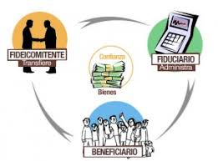
  III. AUDITORIAS FINANCIERAS
OTROS ASUNTOS
FIDEICOMISOS
De la empresa Activos Mineros por un valor de S/ 258 millones
Han sido retirados de la estructura de los EEFF consolidados en la Cuenta General de la República
Registrados en cuentas de orden
VOLVER AL ÍNDICE
Notes:
Los estados financieros consolidados al 31 de diciembre de 2018 registran activos por un valor de S/ 14 512 millones en el 2018 y S/ 12 230 millones en el 2017, que el gobierno transfirió para operar a través de fideicomisos constituidos en sus entidades y empresas para llevar a cabo actividades o apoyar de otra forma la prestación de servicios a la comunidad.
Sin embargo, de la revisión efectuada, se identificaron patrimonios fideicometidos cuyos importes no están formando parte de los montos reportados, al habérselos retirado de la estructura financiera y llevarlos a cuentas de orden, como es el caso de Activos Mineros por un valor de S/ 258 millones

Slide 34
  AUDITORIA A LOS ESTADOS PRESUPUESTARIOS

Slide 35
  III. AUDITORIA A LOS ESTADOS PRESUPUESTARIOS
PROGRAMACIÓN Y EJECUCIÓN DEL PRESUPUESTO DE INGRESOS Y GASTOS
POR FUENTE DE FINANCIAMIENTO
(En Millones de Soles)
FUENTE DE FINANCIAMIENTO | INGRESOS |  | GASTOS |  | RESULTADO (A-B)
 | PIM | EJECUCIÓN (A) | PIM | EJECUCIÓN (B)
Recursos Ordinarios | 106 837 | 101 455 | 102 421 | 93 807 | 7 648
Recursos Directamente Recaudados | 76 824 | 84 895 | 71 147 | 68 059 | 16 836
Donaciones y Transferencias | 6 512 | 7 284 | 10 371 | 7 607 | -323
Recursos por Operaciones Oficiales de Crédito | 48 513 | 51 287 | 47 866 | 40 312 | 10 975
Recursos Determinados | 31 635 | 34 243 | 31 621 | 24 410 | 9 833
TOTAL | 270 321 | 279 164 | 263 426 | 234 195 | 44 969

Slide 36
  III. AUDITORIA A LOS ESTADOS PRESUPUESTARIOS
ALCANCE DE LA AUDITORÍA POR NIVELES DE GOBIERNO
(En Millones de Soles)
(1) Considera eliminaciones de operaciones recíprocas
Notes:
ENTIDADES TOTAL ACTIVO
TOTAL AUDITADO 2017 290 217 901 MILLONES DE SOLES
UNIVERSO INTEGRADO 2017 2466 255 200 MILLONES DE SOLES
TOTAL AUDITADO RESPECTO
AL UNIVERSO 2017 12% 85%

Slide 37
  III. AUDITORIA A LOS ESTADOS PRESUPUESTARIOS
ALCANCE DE LA AUDITORÍA POR TIPO DE OPINIÓN
(En Millones de Soles)
(1) Considera eliminaciones de operaciones recíprocas

Slide 38
  III. AUDITORIA A LOS ESTADOS PRESUPUESTARIOS
BASE PARA LA OPINIÓN CALIFICADA
(En Millones de Soles)
Entidad
Problema
(1) Considera eliminaciones de operaciones recíprocas

Slide 39

  III. AUDITORIA A LOS ESTADOS PRESUPUESTARIOS
BASE PARA LA OPINIÓN CALIFICADA
(En Millones de Soles)
Saldos de Balance no registrados en el “Estado de Fuentes y Uso de Fondos” y “Clasificación Económica de Ingresos y Gastos” por S/ 10 613 millones
El monto más significativo corresponde a las empresas públicas con S/ 5 855 millones

Slide 40

  III. AUDITORIA A LOS ESTADOS PRESUPUESTARIOS
BASE PARA LA OPINIÓN CALIFICADA
(En Millones de Soles)
Sobreestimación en S/ 1 584 millones los estados presupuestarios de la Cuenta General de la República 2018, por la falta de eliminación de transferencias financieras (reciprocidad entre pliegos)
VOLVER AL ÍNDICE

Slide 41
  AUDITORIA AL
  ESTADO DE TESORERÍA

Slide 42
  III. AUDITORIA AL ESTADO DE TESORERÍA
AL 31 DE DICIEMBRE DE LOS AÑOS 2018 y 2017
(En Millones de Soles)
CONCEPTO | 2018 | 2017 | VARIACIÓN | %
Saldo Inicial | 65 457 | 73 311 | -7 854 | -10,7
Recaudación:
Entidades captadoras | 140 724 | 126 189 | 14 535 | 11,5
Otros | 28 205 | 36 521 | -8 316 | -22,8
Sub Total Recaudación | 168 929 | 162 710 | 6 219 | 3,8
Desembolsos:
Entidades de gasto e inversión | 158 837 | 147 372 | 11 465 | 7,8
Otros | 11 297 | 23 192 | -11 895 | -51,3
Sub Total de Desembolsos | 170 134 | 170 564 | -430 | -0,2
SALDO FINAL (*) | 64 252 | 65 457 | -1 205 | -1,8
(*) Tomo I Estado de Tesorería Cuenta General 2018. Pág. 223.

Slide 43
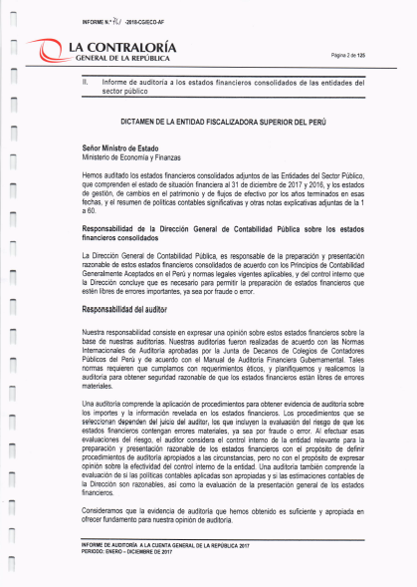
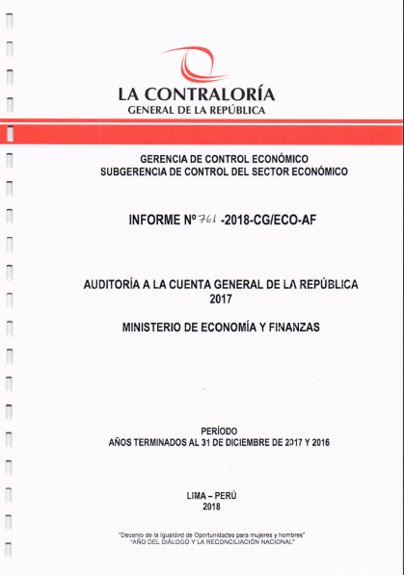
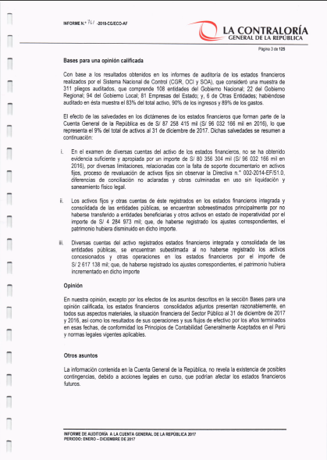
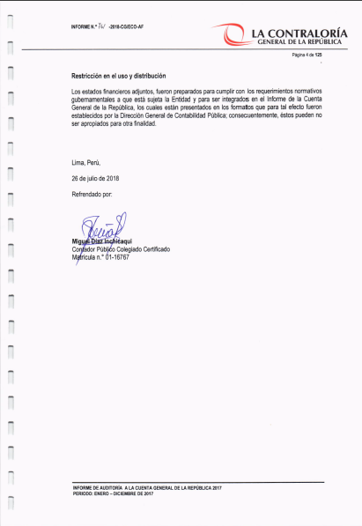
  III. AUDITORIA AL ESTADO DE TESORERÍA
OPINIÓN SOBRE EL ESTADO DE TESORERÍA
AL 31 DE DICIEMBRE DE 2018
DICTAMEN LIMPIO O SIN SALVEDADES
El Estado de Tesorería presenta razonablemente la posición de ingresos y egresos del Tesoro Público al 31 de diciembre de 2018
VOLVER AL ÍNDICE

Slide 44
  AUDITORIA AL
  ESTADO DE LA DEUDA PÚBLICA

Slide 45
  III. AUDITORIA AL ESTADO DE LA DEUDA PÚBLICA
AL 31 DE DICIEMBRE DE LOS AÑOS 2018 y 2017
(En Millones de Soles)
RUBROS | 2018 | 2017 | VARIACIÓN | %
Deuda Interna - Saldo Inicial | 92 157 | 70 996 | 21 161
(+) Cargas Financieras Devengada | 2 404 | 2 277 | 128
(+) Desembolsos | 19 824 | 24 388 | -4564
(+/-) Actualización de Saldo Adeudado | 320 | 85 | 235
(-) Amortización | -5 999 | -3 312 | -2 687
Deuda Interna sin intereses | 108 706 | 94 434 | 14 272 | 66
Deuda Externa - Saldo Inicial | 54 657 | 66 525 | -11 868
(+) Cargas Financieras Devengada | 843 | 823 | -20
(+) Desembolsos | 1 863 | 1 413 | 450
(+/-) Actualización de Saldo Adeudado | 21 | 0 | 21
(+/-) Diferencia de Cambio | 2 306 | -1 054 | 3 360
(-) Amortización | -4 203 | -12 227 | 8 024
Deuda Externa sin intereses | 55 487 | 55 480 | 7 | 34
Total Deuda sin intereses (*) | 164 193 | 149 914 | 14 279 | 100
PBI (millones S/) | 740 607 | 698 457
Ratio Deuda PBI | 22% | 21%
(*) Tomo I Estado de la Deuda Pública Cuenta General 2018. Pág. 276.

Slide 46
  III. AUDITORIA AL ESTADO DE LA DEUDA PÚBLICA
OPINIÓN SOBRE EL ESTADO DE LA DEUDA PÚBLICA
2018
DICTAMEN LIMPIO O SIN SALVEDADES
El Estado de la Deuda Pública presenta razonablemente la posición de la Deuda Pública 2018
VOLVER AL ÍNDICE

Slide 47
  IV. ANALISIS Y COMENTARIOS

Slide 48
  IV. ANALISIS Y COMENTARIOS
En virtud a la nueva estructura de la Cuenta General de la República establecida en el Decreto Legislativo N° 1438 “Sistema Nacional de Contabilidad”, a continuación se presentan análisis y comentarios a los informes especializados considerados en los tomos recibidos.
VOLVER AL ÍNDICE

Slide 49
  ASPECTOS ECONÓMICOS
Notes:
Con el fin de emitir opinión acerca de la razonabilidad de la Cuenta General de la República, resulta necesario evaluar el contexto macroeconómico, en el cual se desenvuelve la gestión del Estado y analizar los resultados de las finanzas públicas derivadas de la política económica (fiscal, monetaria y comercial) y social del Perú; es decir, analizar la evolución del entorno macroeconómico a nivel internacional y local, así como sus posibles impactos en el desenvolvimiento de la gestión económica del Estado para el año 2018.
En este contexto, se procedió a la elaboración de un informe de “Análisis de la evolución y resultados del entorno macroeconómico y de las finanzas públicas”; cuyo objetivo principal es analizar la evolución y los resultados del entorno macroeconómico y de las finanzas públicas, derivadas de la política económica (fiscal, monetaria y comercial) del Perú.

Slide 50
  ASPECTOS ECONOMICOS
REGLAS MACROFISCALES PARA SECTOR PUBLICO NO FINANCIERO
Artículo 2 de la Ley N° 30637 “Ley que Dispone la Aplicación de la Cláusula de Excepción a las Reglas Macrofiscales del Sector Público No Financiero”
Regla de deuda
Regla de resultado económico
Regla de gasto corriente no financiero del Gobierno General
Notes:
Las reglas macrofiscales vigentes para el año 2018 son las dispuestas en el Artículo 2 de la Ley N° 30637 “Ley que Dispone la Aplicación de la Cláusula de Excepción a las Reglas Macrofiscales del Sector Público No Financiero”, cuyos resultados de su cumplimiento se detallan en el cuadro

Slide 51
  ASPECTOS ECONOMICOS
REGLAS MACROFISCALES DE LOS GOB. REGIONALES Y LOCALES
Artículo 6 del Decreto Legislativo 1275, “Decreto Legislativo que Aprueba el Marco de la Responsabilidad y Transparencia Fiscal de los Gobiernos Regionales y Locales”
Regla Fiscal del Saldo de Deuda Total (RFSDT)
Regla Fiscal de Ahorro en Cuenta Corriente (RFACC)
Notes:
Las reglas fiscales de los Gobiernos Regionales y Gobiernos Locales para el año 2018 son las dispuestas en el artículo 6 del Decreto Legislativo 1275, “Decreto Legislativo que Aprueba el Marco de la Responsabilidad y Transparencia Fiscal de los Gobiernos Regionales y Locales”, cuyos resultados de su cumplimiento se detallan en el cuadro.
Regla fiscal del Saldo de Deuda Total (RFSDT), la relación entre el Saldo de Deuda Total (SDT) y el promedio de los ingresos corrientes totales de los últimos cuatro (04) años o la relación entre el Saldo de Deuda Total (SDT) y el límite establecido en la Ley n.° 29230 - Ley que impulsa la inversión pública regional y local con participación del sector privado, la que resulte menor, no debe ser superior al 100%.
RFSDT: Stock de Deuda Total (SDT)
Ingresos Corrientes Netos (ICN)
Regla Fiscal de Ahorro en Cuenta Corriente, establece que la diferencia entre el ingreso corriente total y el gasto corriente no financiero total no debe ser negativa.
RFACC: Stock de Deuda Total (SDT)
Ingresos Corrientes Netos (ICN)

Slide 52
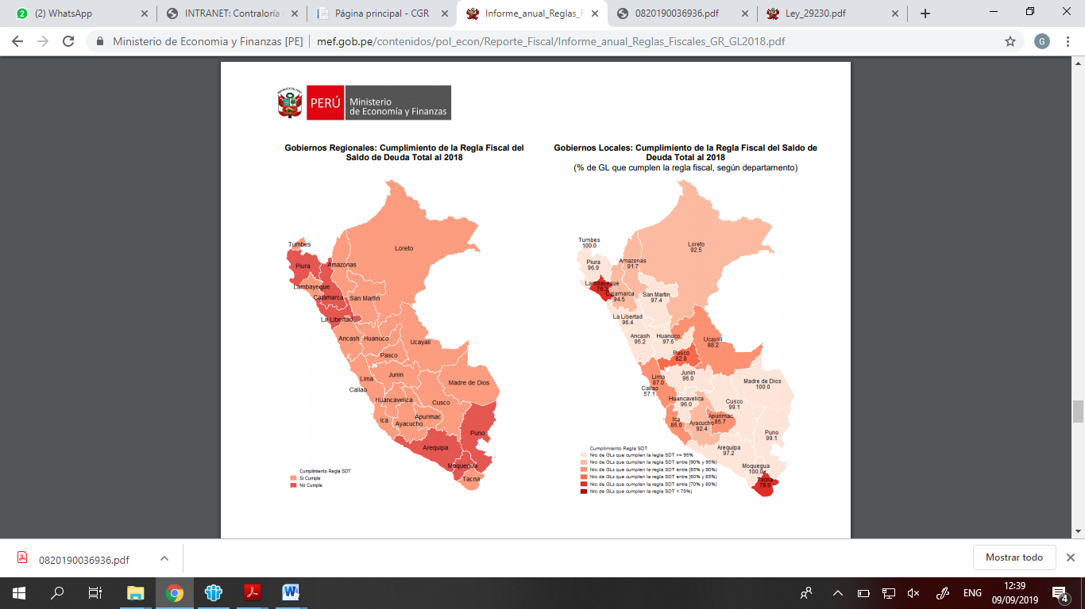
  ASPECTOS ECONOMICOS
Regla Fiscal del Saldo de Deuda Total (RFSDT)
Notes:
Las reglas fiscales de los Gobiernos Regionales y Gobiernos Locales para el año 2018 son las dispuestas en el artículo 6 del Decreto Legislativo 1275, “Decreto Legislativo que Aprueba el Marco de la Responsabilidad y Transparencia Fiscal de los Gobiernos Regionales y Locales”, cuyos resultados de su cumplimiento se detallan en el cuadro.

Slide 53
  ASPECTOS ECONOMICOS
ii) Regla Fiscal de Ahorro en Cuenta Corriente (RFACC)
Gobiernos Regionales que no cumplieron
Gobiernos Locales que no cumplieron
Notes:
Las reglas fiscales de los Gobiernos Regionales y Gobiernos Locales para el año 2018 son las dispuestas en el artículo 6 del Decreto Legislativo 1275, “Decreto Legislativo que Aprueba el Marco de la Responsabilidad y Transparencia Fiscal de los Gobiernos Regionales y Locales”, cuyos resultados de su cumplimiento se detallan en el cuadro.

Slide 54
  ASPECTOS ECONOMICOS
EVOLUCION DE LAS FINANZAS PUBLICAS
INGRESOS DEL GOBIERNO GENERAL
 | 2013 | 2014 | 2015 | 2016 | 2017 | 2018
S/ millones
Ingresos del GG | 121 954 | 128 935 | 123 711 | 123 574 | 127 965 | 143 777
1. Tributarios | 91 620 | 97 654 | 92 791 | 92 153 | 93 400 | 107 358
2. No tributarios | 29 392 | 30 515 | 30 321 | 30 501 | 33 183 | 35 268
3. De capital | 942 | 766 | 599 | 920 | 1 382 | 1 150
% del PBI
Ingresos del GG | 22,3 | 22,5 | 20,3 | 18,8 | 18,3 | 19,4
1. Tributarios | 16,8 | 17,0 | 15,2 | 14,0 | 13,4 | 14,5
2. No tributarios | 5,4 | 5,3 | 5,0 | 4,6 | 4,8 | 4,8
3. De capital | 0,2 | 0,1 | 0,1 | 0,1 | 0,2 | 0,2
Notes:
En 2018, los ingresos del Gobierno General crecieron 10,2% real y ascendieron a
S/ 143 777 millones (19,4% del PBI) revirtiéndose la reducción observada durante tres años consecutivos.

Slide 55
  ASPECTOS ECONOMICOS
EVOLUCION DE LAS FINANZAS PUBLICAS
GASTO NO FINANCIERO DEL GOBIERNO GENERAL
 | 2013 | 2014 | 2015 | 2016 | 2017 | 2018
Var.% anual
Gastos corrientes del GG | 13,5 | 14,1 | 8,2 | 3,5 | 6,8 | 5,9
- Remuneraciones | 16,3 | 16,0 | 4,0 | 10,2 | 9,3 | 8,2
- Bienes y servicios | 10,3 | 11,3 | 15,5 | -0,2 | 3,3 | 1,5
- Transferencias | 15,0 | 15,8 | 2,4 | -0,6 | 8,8 | 9,5
% del PBI
Gastos corrientes del GG | 14,3 | 15,6 | 15,9 | 15,3 | 15,3 | 15,3
- Remuneraciones | 5,4 | 5,9 | 5,8 | 6,0 | 6,1 | 6,2
- Bienes y servicios | 5,8 | 6,1 | 6,6 | 6,1 | 6,0 | 5,7
- Transferencias | 3,2 | 3,5 | 3,4 | 3,2 | 3,2 | 3,3
Notes:
En 2018, el gasto no financiero del Gobierno General creció 5,4% real impulsado por la formación bruta de capital (10,8% real), en un contexto de un avance modulado del gasto corriente (4,5% real), en consistencia con las reglas fiscales.
El crecimiento de la formación bruta de capital corresponde con el mayor avance de los últimos seis años por el despliegue de la inversión en los tres niveles de gobierno.
Resaltaron las obras de los Juegos Panamericanos, Reconstrucción, y proyectos de infraestructura de transporte.
Cabe señalar que la ejecución fue impulsada por una oportuna transferencia de recursos a proyectos de rápida ejecución con criterio de cierre de brechas en 2018.

Slide 56
  ASPECTOS ECONOMICOS
RESULTADOS DE LA RECAUDACION TRIBUTARIA
INGRESOS TRIBUTARIOS
Notes:
Por tipo de impuesto, la recuperación de los ingresos fiscales estuvo liderada por la recaudación del Impuesto a la Renta (con una contribución de 4,3%), IGV importado (2,7%) e interno (2,3%).
Asimismo, las medidas implementadas entre fines de 2017 e inicios de 2018, sumado a la mejora de procesos de gestión de riesgo y fiscalización de SUNAT, impulsaron significativamente la recaudación tributaria
Se implementaron medidas orientadas a combatir el incumplimiento tributario, cuyo impacto se vería a partir de 2019.
Por un lado, se extendió de forma progresiva el uso obligatorio de comprobantes de pago electrónico (CdPE) a contribuyentes clave y se brindaron incentivos para que las personas naturales los exijan (deducciones del IR por gastos en sectores de alta evasión como restaurantes, bares, discotecas y hoteles).
Por otro lado, se aprobaron medidas que reforzarán el marco anti elusivo fiscal, tales como la presentación del reporte país por país; la identificación del beneficiario final y el acceso al secreto bancario.
Mejora del sistema de detracciones tributarias e incremento del ISC a combustibles, automóviles, cigarrillos, licores, gaseosas, entre otros.

Slide 57
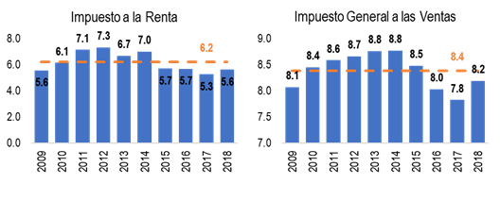
  ASPECTOS ECONOMICOS
RESULTADOS DE LA RECAUDACION TRIBUTARIA
INGRESOS TRIBUTARIOS
Evolución de principales ingresos tributarios, según tributos (% del PBI)

Slide 58


  ASPECTOS ECONOMICOS
RECOMENDACION
MEJORA EN LA PRODUCCION DE ESTADISTICAS FISCALES
Desde enero del año 2015 se viene implementando el Programa Perú.
Programa que ayuda a alcanzar estándares internacionales y prácticas
Evaluación de las estadísticas oficiales con la finalidad de revisar las metodologías vigentes, ejecución de estudios especiales y la adopción de buenas prácticas estadísticas internacionales.
ADAPTAR LAS ESTADÍSTICAS DE LAS FINANZAS PÚBLICAS AL ESTÁNDAR INTERNACIONAL VIGENTE
Notes:
De esta manera, con la finalidad de adecuarse a estándares internacionales y, así, mejorar la comparación frente a otros países, se viene implementado, desde enero del año 2015, el Programa Perú. Este tipo de Programas auspiciados por la Organización para la Cooperación y el Desarrollo Económico (OECD, por sus siglas en inglés) están dirigidos a ayudar a un número limitado de países a alcanzar esos estándares y prácticas, y de esa manera servir como ancla para el proceso de reformas en otras áreas de sus políticas púbicas.
Enmarcado en este proceso, se viene realizando una evaluación de las estadísticas oficiales con la finalidad de revisar las metodologías vigentes, ejecución de estudios especiales y la adopción de buenas prácticas estadísticas internacionales. En ese sentido, se destaca la necesidad y la buena práctica en la migración de la compilación de las estadísticas de las finanzas públicas al estándar internacional vigente.

Slide 59
  ASPECTOS ECONOMICOS
RECOMENDACION
MIGRACION AL ESTANDAR INTERNACIONAL VIGENTE
FONDO MONETARIO INTERNACIONAL
Ha planteado estándares internacionales que permitan una mayor comparabilidad de las estadísticas de países.
Ha mejorado la metodología de compilación de estadísticas de las finanzas públicas, con el propósito de aumentar el nivel de transparencia al público de la información fiscal
Ha reorientado el foco de análisis desde los efectos de las operaciones de gobierno sobre sus necesidades de financiamiento hacia la evaluación del impacto de estas operaciones sobre el patrimonio del gobierno.
VOLVER AL ÍNDICE
Notes:
La gran diversidad de prácticas en la elaboración de estadísticas fiscales en el mundo ha llevado a organismos como el FMI a plantear estándares internacionales que permitan una mayor comparabilidad de las estadísticas de países. Asimismo, con el propósito de aumentar el nivel de transparencia al público de la información fiscal, este organismo ha mejorado la metodología de compilación de estadísticas de las finanzas públicas, reorientando el foco de análisis desde los efectos de las operaciones de gobierno sobre sus necesidades de financiamiento hacia la evaluación del impacto de estas operaciones sobre el patrimonio del gobierno.

Slide 60
  PRESUPUESTO DE GASTOS BAJO EL ENFOQUE DE RESULTADOS

Slide 61
  PRESUPUESTO DE GASTOS BAJO EL ENFOQUE DE RESULTADOS
PROGRAMAS PRESUPUESTALES
2018 y 2019 el Estado Peruano viene ejecutando 89 programas presupuestales
La programación, formulación y ejecución de los programas presupuestales involucra la participación de 23 sectores
Número de Programas Presupuestales y Presupuesto Institucional de Apertura
2017-2019
(en millones de soles)
Notes:
Para el año 2018 y 2019, el presupuesto asignado a los Programas Presupuestales es de S/ 74 679 y S/ 77 773 millones que representa el 58% y 57% del total del PIA, respectivamente, advirtiéndose un incremento no+ representativo con relación al año anterior; asimismo, se advierte que los recursos asignados a los programas presupuestales se incrementaron en un 5% y 4% con relación al año 2017 y 2018, respectivamente
(*) Sin considerar pensiones, servicios de deuda, reserva de contingencia

Slide 62
  PRESUPUESTO DE GASTOS BAJO EL ENFOQUE DE RESULTADOS
PIM 2018 y Programas Presupuestales con alta participación de los Gobiernos Regionales
Notes:
Respecto a la ejecución del Presupuesto Institucional Modificado – PIM del año 2018 y 2019 (al 30 de junio de 2019) los pliegos presupuestarios devengaron S/ 80 775 y S/ 35 516 millones, que representan el 73% y 37%, respectivamente. Asimismo, se advirtiéndose una baja ejecución en los proyectos en ambos periodos.

Slide 63
  PRESUPUESTO DE GASTOS BAJO EL ENFOQUE DE RESULTADOS
PIM y Ejecución de los Programas Presupuestarios 2017-2019
(en millones de soles)
(*)
(*) Al 30 de junio de 2019
Notes:
Respecto a la ejecución del Presupuesto Institucional Modificado – PIM del año 2018 y 2019 (al 30 de junio de 2019) los pliegos presupuestarios devengaron S/ 80 775 y S/ 35 516 millones, que representan el 73% y 37%, respectivamente. Asimismo, se advirtiéndose una baja ejecución en los proyectos en ambos periodos.

Slide 64
Programas Presupuestales que concentran la mayor proporción del Presupuesto del Estado 2018
(en millones de soles)
  PRESUPUESTO DE GASTOS BAJO EL ENFOQUE DE RESULTADOS
Fuente: - SIAF 2017-2019, Ministerio de Economía y Finanzas (con fecha de corte al 30 de junio de 2019
- Encuesta Demográfica y de Salud Familiar (ENDES) desarrollada por el INEI
Notes:
En términos de asignación presupuestaria, de los 89 programas presupuestarios del Estado Peruano, 9 tienen la mayor participación de presupuesto
Concentran el 61% (S/ 59 150 millones) del Presupuesto Institucional Modificado – PIM.
Destacan los siguientes programas:
Programa 0090 Logros de Aprendizaje de Estudiante de la Educación Básica Regular (EBR), que tiene como rector al Ministerio de Educación, en donde se propone como resultado:
El incremento de los logros de aprendizaje de los estudiantes de instituciones educativas de EBR a través de la generación de condiciones para el cumplimiento de horas lectivas en las instituciones educativas públicas
Implementación del currículo por docentes preparados; suficiente y oportuna dotación de materiales educativos en buen estado
Evaluación de los aprendizajes y la calidad educativa,
Evaluación de docentes y directores.
Este programa involucra la participación del Gobierno Nacional y Regional y para el año fiscal 2018 el PIM ha sido de S/ 18 748 millones alcanzando un nivel de ejecución del 93%.
Programa 0030 Reducción de delitos y faltas que afectan la seguridad ciudadana, contempla el reducir los delitos y faltas que afectan la seguridad ciudadana, a través de productos orientados a realizar operaciones policiales, patrullaje por sector, comisarías y unidades especializadas con condiciones básicas para el servicio a la comunidad, y el fortalecimiento de las comunidades organizadas a favor de la seguridad ciudadana; la entidad responsable es la Dirección General de Seguridad Ciudadana (DGSC) del MININTER, en conjunto con los gobiernos regionales y locales.
Programa 0148 Reducción del tiempo, inseguridad y costo ambiental en el transporte urbano tiene como resultado el contribuir a la reducción del costo, tiempo y mejorar la seguridad vial en el desplazamiento de personas y mercancías en el sistema de transporte urbano, a través de productos orientados a la operación y mantenimiento del Servicio de Transporte Masivo, al mantenimiento de la infraestructura urbana, a controlar el parque automotor en vías urbanas, a realizar auditorías de seguridad vial e intervenir puntos negros, así como otorgar habilitaciones de vehículos y realizar fiscalizaciones del servicio de transporte de personas y mercancías, entre otros. El ente rector es el Ministerio de Transporte y Comunicaciones y se ejecuta en conjunto con los Gobiernos Regionales. Es un programa que inició su implementación en el 2018, por lo que, no se cuenta con información de su trazabilidad.
Programa 0082 Programa Nacional de Saneamiento Urbano, está a cargo del Programa Nacional de Saneamiento Rural (PNSR) del Ministerio de Vivienda, Construcción y Saneamiento, y contempla la participación de los 3 niveles de gobierno (Nacional, Regional y Local), busca lograr que la población urbana acceda a servicios de saneamiento de calidad y sostenibles, a través de productos orientados a proveer de conexiones domiciliarias de agua potable y alcantarillado, capacitación en actividades de educación sanitaria a prestadores de servicios, fortalecimiento institucional, comercial y operativo a prestadores de servicios y asistencia técnica y apoyo para el reflotamiento de empresas prestadoras de servicios. La falta de acceso a servicios de saneamiento de calidad tiene mayor incidencia en la aparición de enfermedades diarreicas, parasitarias y dérmicas, lo que se traduce en el mejor de los casos en ausentismo laboral en los adultos y escolar en los niños.
Programa 0001 Programa Articulado Nutricional, tiene como ente rector al Ministerio de Salud y se implementa en los tres niveles de Gobierno, los resultados planteados en el marco del programa es reducir la desnutrición crónica en los niños menores de cinco años, a través de productos orientados a familias saludables con conocimientos para el cuidado infantil, lactancia materna exclusiva y la adecuada alimentación y protección del menor de 36 meses, niños con vacuna completa y niños con CRED completo según su edad. El PIM 2018 alcanzó los S/ 2 707 millones con un nivel de ejecución del 92%.

Slide 65
  PRESUPUESTO DE GASTOS BAJO EL ENFOQUE DE RESULTADOS
NUEVO ENFOQUE DEL PRESUPUESTO PÚBLICO A
PROGRAMAS PRESUPUESTALES ORIENTADOS A RESULTADOS – PPoR
VIGENTE 1 DE ENERO 2019
Decreto Legislativo Nº 1440 “Sistema Nacional de Presupuesto Público”
Programas Presupuestales Orientados a Resultados - PPoR
Logro de resultados sobre la población y su entorno
Carácter multisectorial e intergubernamental
Programa Presupuestal Institucional - PPI
Logro de resultados sectoriales y objetivos estratégicos institucionales
VOLVER AL ÍNDICE
Notes:
El Presupuesto por Resultados (PpR), es una de las estrategias más importantes e innovadoras en gestión en el país, inspirada en la necesidad urgente de contribuir a una mayor efectividad del gasto público que incida en una mejor calidad de vida de la población Peruana
En ese sentido, el Ministerio de Economía y Finanzas, a través de la Dirección de Calidad del Gasto Público de la DGPP impulsó la aprobación del Decreto Legislativo Nº 1440, Decreto Legislativo del Sistema Nacional de- Presupuesto Público, que incorpora dos nuevas definiciones del Presupuesto por Resultados:
i) PPoR cuyo propósito es el logro de resultados sobre la población y su entorno y los
ii) PPI cuyo propósito es el logro de resultados sectoriales y objetivos estratégicos institucionales; cuya implementación es progresiva.

Slide 66
  INVERSIÓN PÚBLICA

Slide 67
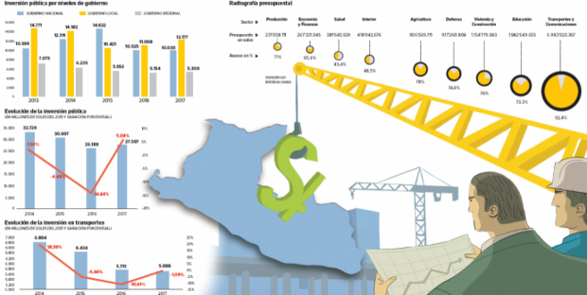

  INVERSION PUBLICA
INTRODUCCION
La inversión en servicios e infraestructura pública en el Perú se ha ido incrementando
La finalidad era cubrir progresivamente las brechas en infraestructura y acceso a servicios a nivel nacional
Marco Macroeconómico Multianual:
    Establece las políticas fiscales en relación al grado de participación que tendrá la inversión pública para el crecimiento del país.
Notes:
La inversión en acceso a servicios e infraestructura pública en el Perú, se ha ido incrementando en relación a años anteriores para poder cubrir progresivamente las brechas en infraestructura y acceso a servicios a nivel nacional.
El gobierno a través del Marco Macroeconómico Multianual que contiene proyecciones macroeconómicas para cuatro años, establece las políticas fiscales en relación al grado de participación que tendrá la inversión pública para el crecimiento del país.

Slide 68
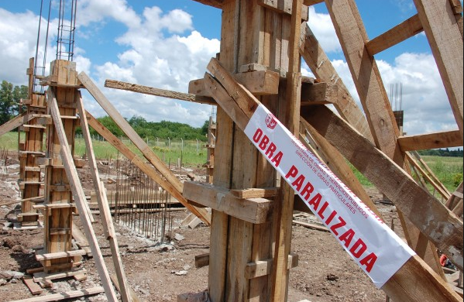
  INVERSION PUBLICA
INTRODUCCION
2017, 2018 y 2019 se ha ido incrementado el presupuesto para la inversión pública
Eficiencia en la ejecución presupuestal ha ido disminuyendo:
  Factores comunes de la propia ejecución
  Factores externos que afectan la ejecución de los proyectos
Impacta de manera negativa:
  Aprovisionamiento de infraestructura y servicios básicos
  Desarrollo y la mejora de la calidad de vida de la población.
Autoridad de la Reconstrucción con Cambios (ARCC)
Notes:
En este marco, durante el 2017, 2018 y 2019 se ha ido incrementado el presupuesto para la inversión pública como política del gobierno, pero la eficiencia en ejecución presupuestal ha ido disminuyendo debido a factores ya comunes de la propia ejecución y a factores externos que afectan la ejecución de los proyectos, la cual, impacta de manera negativa en el aprovisionamiento de infraestructura y servicios básicos, perjudicando directamente el desarrollo y la mejora de la calidad de vida de la población.
Una participación importante en la ejecución del presupuesto público en inversiones está relacionada al que tiene programado la Autoridad de la Reconstrucción con Cambios (ARCC), entidad que se creó para reconstruir y restablecer los servicios públicos de las zonas afectadas por el fenómeno del niño costero ocurrido a finales del 2017.
En ese sentido, este informe contiene un análisis cuantitativo que proviene de fuentes oficiales del gobierno sobre las variaciones anuales relacionado a la ejecución del presupuesto público orientado a inversión pública en los diferentes niveles de gobierno, a nivel geográfico y sectorial, por tipo de fuente de financiamiento, así como de las inversiones enmarcadas en la reconstrucción con cambios, identificando los problemas que se vienen presentando

Slide 69
  INVERSION PUBLICA
COMPARACIÓN DEL PIM Y PRESUPUESTO EJECUTADO DE INVERSIÓN
POR NIVELES DE GOBIERNO
(en millones de soles)
64%
55%
50%
Notes:
Considerando el presupuesto programado versus lo ejecutado, no se ha ejecutado S/ 48 785 MILLONES de lo programado, esta situación tiene una tendencia ascendente, lo cual es de resaltar respecto de la eficiente y eficaz utilización de los recursos asignados a las inversiones, según se puede apreciar en el siguiente cuadro.

Slide 70
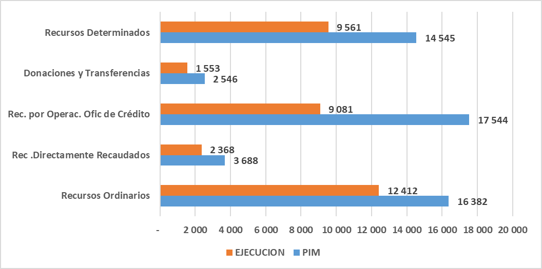
  INVERSION PUBLICA
COMPARACIÓN DEL PIM Y PRESUPUESTO EJECUTADO DE INVERSIÓN
POR FUENTES DE FINANCIAMIENTO
(en millones de soles)
66%
61%
52%
64%
76%
Notes:
Considerando el presupuesto programado versus lo ejecutado, no se ha ejecutado S/ 48 785 MILLONES de lo programado, esta situación tiene una tendencia ascendente, lo cual es de resaltar respecto de la eficiente y eficaz utilización de los recursos asignados a las inversiones, según se puede apreciar en el siguiente cuadro.

Slide 71
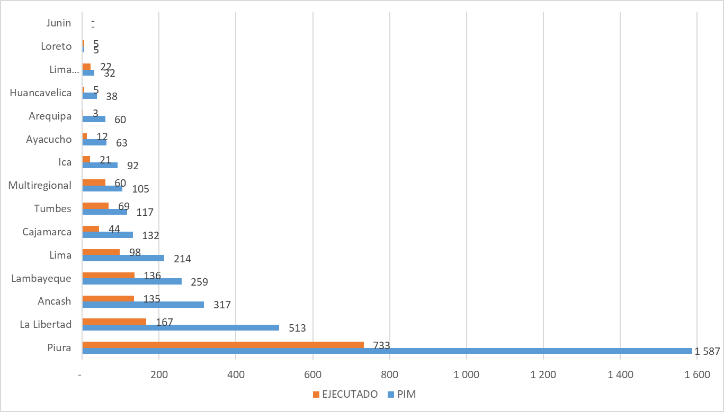
  INVERSION PUBLICA
COMPARACIÓN DEL PIM Y PRESUPUESTO EJECUTADO DE INVERSIÓN
POR DEPARTAMENTOS
(en millones de soles)
Notes:
Considerando el presupuesto programado versus lo ejecutado, no se ha ejecutado S/ 48 785 MILLONES de lo programado, esta situación tiene una tendencia ascendente, lo cual es de resaltar respecto de la eficiente y eficaz utilización de los recursos asignados a las inversiones, según se puede apreciar en el siguiente cuadro.

Slide 72
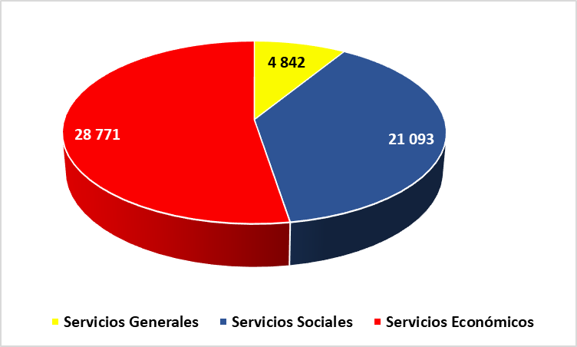
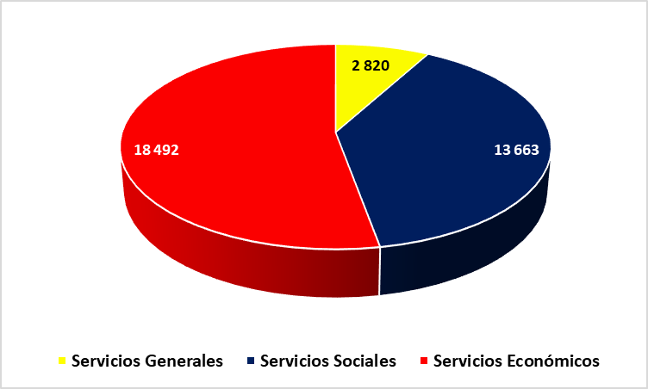
  INVERSION PUBLICA
COMPARACIÓN DEL PIM Y PRESUPUESTO EJECUTADO DE INVERSIÓN
POR SECTORES
(en millones de soles)
PIM
PRESUPUESTO EJECUTADO
66% PIM
64% PIM
65% PIM
Notes:
Considerando el presupuesto programado versus lo ejecutado, no se ha ejecutado S/ 48 785 MILLONES de lo programado, esta situación tiene una tendencia ascendente, lo cual es de resaltar respecto de la eficiente y eficaz utilización de los recursos asignados a las inversiones, según se puede apreciar en el siguiente cuadro.

Slide 73
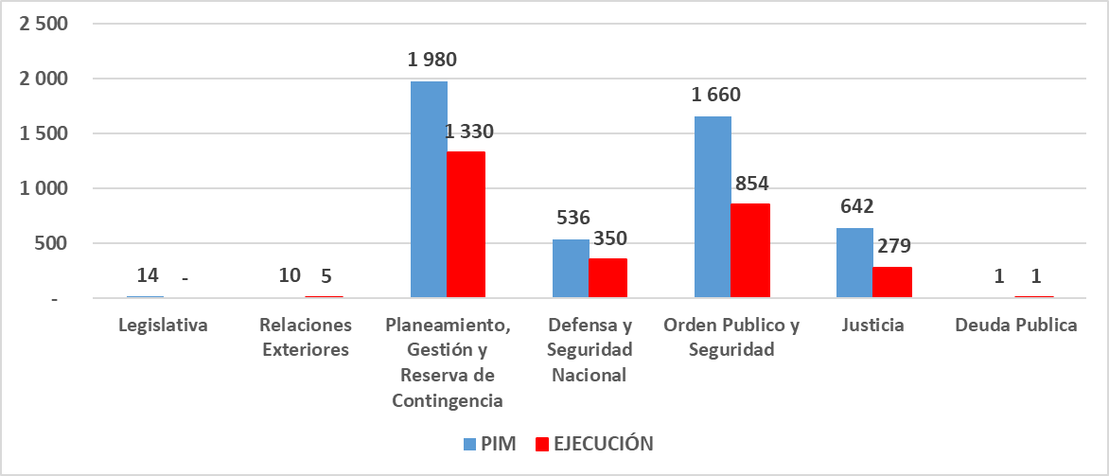
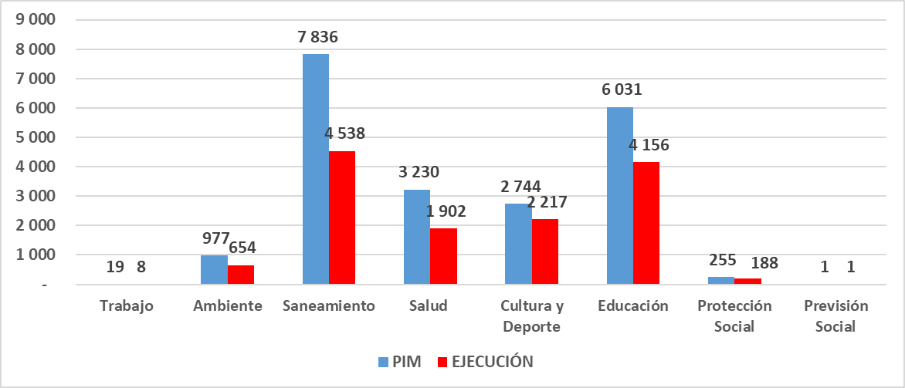
  INVERSION PUBLICA
COMPARACIÓN DEL PIM Y PRESUPUESTO EJECUTADO DE INVERSIÓN
POR SECTORES
(en millones de soles)
SECTOR: SERVICIOS GENERALES
SECTOR: SERVICIOS SOCIALES
67%
51%
58%
69%
65%
43%
64%
65%
81%
0%
50%
100%
67%
42%
59%
74%
100%
Notes:
Considerando el presupuesto programado versus lo ejecutado, no se ha ejecutado S/ 48 785 MILLONES de lo programado, esta situación tiene una tendencia ascendente, lo cual es de resaltar respecto de la eficiente y eficaz utilización de los recursos asignados a las inversiones, según se puede apreciar en el siguiente cuadro.

Slide 74
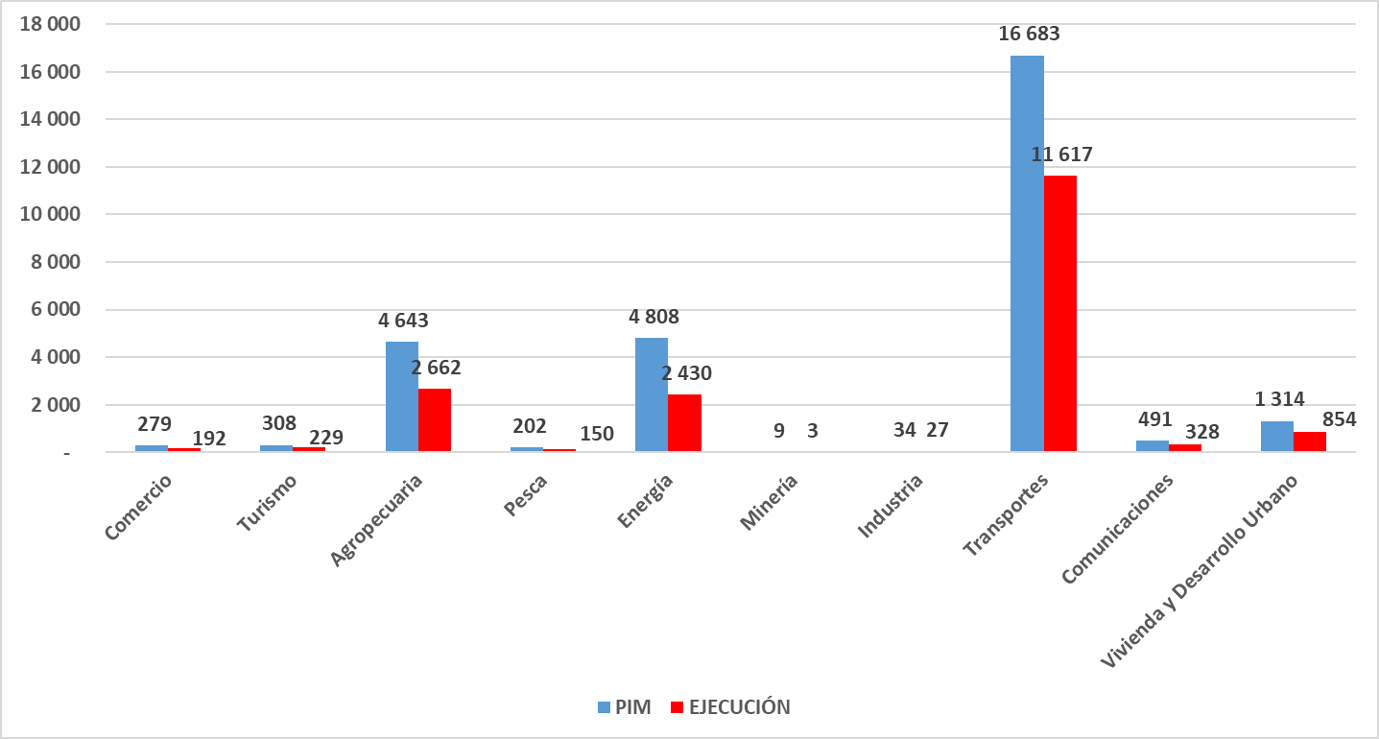
  INVERSION PUBLICA
COMPARACIÓN DEL PIM Y PRESUPUESTO EJECUTADO DE INVERSIÓN
POR SECTORES
(en millones de soles)
SECTOR: SERVICIOS ECONOMICOS
70%
64%
65%
57%
51%
69%
74%
74%
33%
79%
67%
65%
Notes:
Considerando el presupuesto programado versus lo ejecutado, no se ha ejecutado S/ 48 785 MILLONES de lo programado, esta situación tiene una tendencia ascendente, lo cual es de resaltar respecto de la eficiente y eficaz utilización de los recursos asignados a las inversiones, según se puede apreciar en el siguiente cuadro.

Slide 75
  INVERSION PUBLICA
PRESUPUESTO NO EJECUTADO DE INVERSIONES 2016-2018
(en millones de soles)
Fuente: Tomo I – Cuenta General de la República 2018 – MEF

Slide 76

  INVERSION PUBLICA
FACTORES QUE AFECTAN EL USO EFICIENTE DE LOS RECURSOS EN INVERSIONES
FACTORES COMUNES
Deficiencias en los estudios de pre inversión y expedientes técnicos de los proyectos
Deficiente planeamiento de las obras (clima, fletes, periodos de contratación, etc.)
Desactualización de precios unitarios en los presupuestos de las obras
Demoras en la adquisición y/o gestión del saneamiento físico legal de predios para las obras
Ausencia y demoras en la coordinación interinstitucional
Notes:
Respecto a la ejecución de las inversiones públicas, existen factores comunes propios de la ejecución en proyectos de inversión, así como factores externos que interrumpen el eficiente uso de los recursos para las inversiones.
Entre los factores comunes tenemos:
Deficiencias en los estudios de pre inversión y expedientes técnicos de los proyectos
Deficiente planeamiento de las obras (clima, fletes, periodos de contratación, etc.)
Desactualización de precios unitarios en los presupuestos de las obras
Demoras en la adquisición y/o gestión del saneamiento físico legal de predios para las obras
Ausencia y demoras en la coordinación interinstitucional

Slide 77
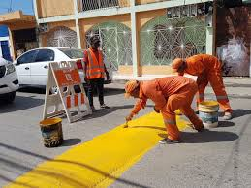
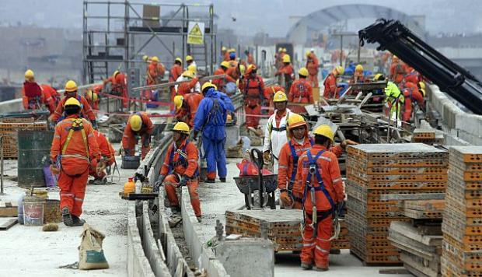
  INVERSION PUBLICA
FACTORES QUE AFECTAN EL USO EFICIENTE DE LOS RECURSOS EN INVERSIONES
FACTORES EXTERNOS
Demora e inadecuada gestión social
Cumplimiento de los aspectos medio ambientales, cambios climáticos y desastres naturales.
RECURSOS HUMANOS
El gobierno nacional a diferencia de los gobiernos regionales y locales, cuenta con mayor cantidad de profesionales, mayor presupuesto para contratar cuadros técnicos más calificados y además mayor presupuesto para acciones administrativas y logísticas.
Notes:
Entre los factores externos tenemos la demora e inadecuada gestión social, cumplimiento de los aspectos medio ambientales, cambios climáticos y desastres naturales.
En relación a los recursos humanos con los que cuentan los diferentes niveles de gobierno es preciso señalar que el gobierno nacional a diferencia de los gobiernos regionales y locales, cuenta con mayor cantidad de profesionales, mayor presupuesto para contratar cuadros técnicos más calificados y además mayor presupuesto para acciones administrativas y logísticas.

Slide 78
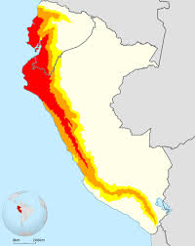

  INVERSION PUBLICA
FACTORES QUE AFECTAN EL USO EFICIENTE DE LOS RECURSOS EN INVERSIONES
OTROS FACTORES
El fenómeno del Niño Costero de 2016-2017 el cual tuvo eventos perjudiciales entre fines del 2016 y primer trimestre del 2017,
Caso Lava Jato: cuando el gobierno de EEUU anunció que Odebrecht presuntamente habría efectuado pagos ascendente a US$788 millones en sobornos en diferentes países entre ellos el Perú
Notes:
Otros eventos que perjudicaron la ejecución de inversión: es el fenómeno del Niño Costero de 2016-2017 el cual tuvo eventos perjudiciales entre fines del 2016 y primer trimestre del 2017, pues el Instituto Nacional de Defensa Civil (Indeci) el 31 de marzo del 2017 publicó un reporte entre otros temas, mencionada que existiría 141 000 damnificados
Asimismo, temas relacionados al Caso Lava Jato cuyo punto de quiebre ocurrió el 21 de diciembre de 2016, cuando el gobierno de EE.UU. anunció que Odebrecht presuntamente habría efectuado pagos ascendente a US$788 millones en sobornos en diferentes países entre ellos el Perú ocasionando que muchas obras de gran magnitud queden paralizadas.

Slide 79
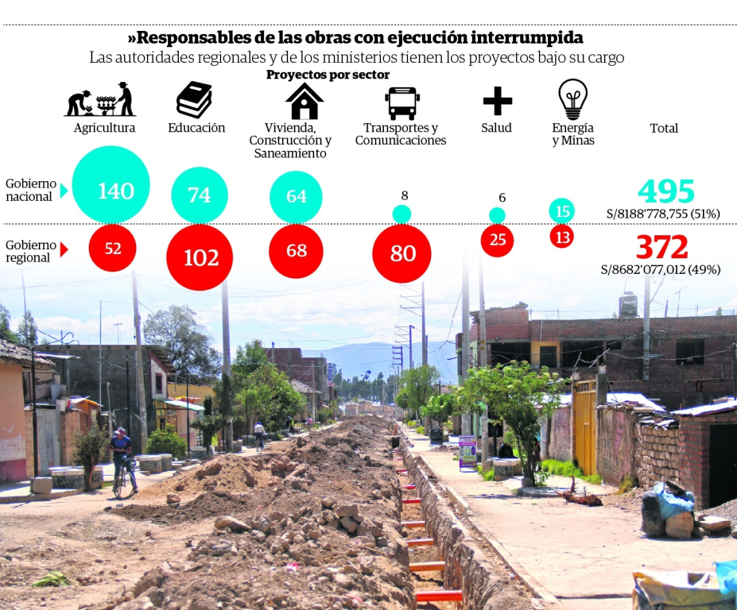
  INVERSION PUBLICA
ACCIONES IMPULSADAS POR LA CGR
La Contraloría General de la República efectúo un estudio exploratorio
Identificó 867 obras paralizadas a nivel de gobierno nacional y regional
Por un monto ascendente a
S/ 16 871 millones (a julio 2018)
Notes:
Asimismo, la Contraloría General de la República, efectúo un estudio exploratorio identificando 867 obras paralizadas a nivel de gobierno nacional y regional por un monto ascendente a S/ 16 870 855 767 (información está actualizada a diciembre de 2018). Por lo tanto, lo antes mencionado ha impactado de manera directa a la ejecución presupuestal de proyectos de inversión pública.

Slide 80
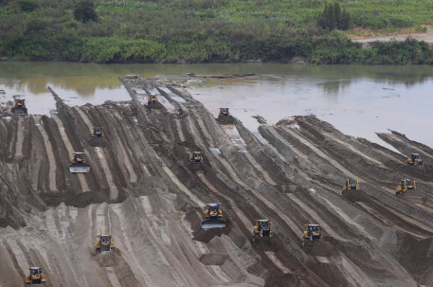
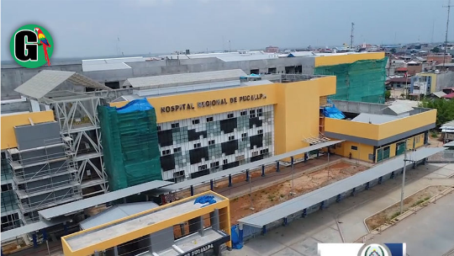
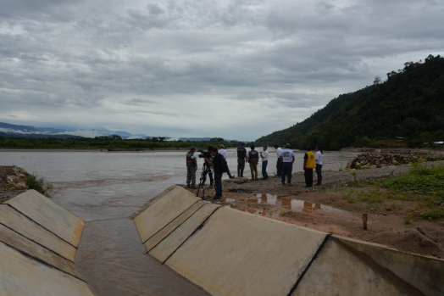
  INVERSION PUBLICA
ACCIONES IMPULSADAS POR LA CGR
La CGR mediante oficio N° 00427-2019-CG/DC de 1 de marzo de 2019, presentó un proyecto de ley:
Garantiza la continuidad de proyectos de inversión para la provisión de infraestructura y obras paralizadas
Permita tomar el control de dichas obras paralizadas y reactivarlas
Sería aplicable para aquellas obras con un periodo de paralización mayor a seis (6) meses y que tengan un avance físico significativo igual o mayor a 80%
Preferentemente los proyectos de inversión que tengan como objeto satisfacer servicios públicos en materia de salud, saneamiento, riego, agricultura, educación, transportes y prevención de desastres.
Notes:
Los eventos mencionados complican y generan demoras en la ejecución de inversiones, por lo tanto, existen proyectos de inversión pública cuya situación contractual se encuentran paralizados, en procesos de conciliación, arbitraje o procesos judiciales
La CGR mediante oficio N° 00427-2019-CG/DC de 1 de marzo de 2019, presentó un proyecto de ley que:
Garantiza la continuidad de proyectos de inversión para la provisión de infraestructura y obras paralizadas
Permita a las entidades públicas tomar el control de dichas obras paralizadas y reactivarlas, el mismo que sería aplicable para aquellas obras con un periodo de paralización mayor a seis (6) meses y que tengan un avance físico significativo igual o mayor a 80%
Debiendo considerarse preferentemente los proyectos de inversión de infraestructura que tengan como objeto satisfacer servicios públicos en materia de salud, saneamiento, riego, agricultura, educación, transportes y prevención de desastres.

Slide 81
  INVERSION PUBLICA
PLAN INTEGRAL DE LA RECONSTRUCCION CON CAMBIOS
Decreto Supremo N° 091-2017-PCM de 12 de setiembre de 2017
Inversión total para la Reconstrucción con Cambios es de S/ 25 655 millones
Período 2017-2020
Comprende las obras de reconstrucción de la infraestructura afectada, obras de prevención y desarrollo urbano, y fortalecimiento de capacidades institucionales y se encuentra distribuido de la siguiente manera:
EN MILLONES DE SOLES
Notes:
Según el Decreto Supremo N° 091-2017-PCM, el importe de inversión total para la Reconstrucción con Cambios asciende a S/ 25 655 490 784 para el período 2017-2020, comprendiendo las obras de reconstrucción de la infraestructura afectada, obras de prevención y desarrollo urbano, y fortalecimiento de capacidades institucionales y se encuentra distribuido de la siguiente manera:
De 12 de setiembre de 2017.

Slide 82
  INVERSION PUBLICA
PLAN INTEGRAL DE LA RECONSTRUCCION CON CAMBIOS
Monto Aprobado y Ejecutado 2017 – Abril 2019
(millones de soles)
Fuente: Tercer Operativo “Vigilamos contigo la Reconstrucción”.
Hecho por: Gerencia de Control de Servicios Públicos Básicos.
(1) Monto aprobado mediante Decretos Supremos del Ministerio de Economía y Finanzas – MEF gestionados por la ARCC, y otros dispositivos legales
(2) Respecto del monto total aprobado en el ejercicio económico
(3) Respecto del monto total aprobado para la Reconstrucción con Cambios
VOLVER AL ÍNDICE
Notes:
Estas sumas asignadas en estos tres últimos años acumulado suma el monto de S/ 10 190 165,2 mil que representa el 39,7% del total del monto destinado para la reconstrucción
Sin embargo más adelante vamos abordar el tema de la ejecución del presupuesto programado, cuyo contexto tiene un panorama negativo en los logros de las metas y objetivos señalados en el Plan de Reconstrucción con Cambios

Slide 83
  GASTO SOCIAL E INDICADORES SOCIALES

Slide 84
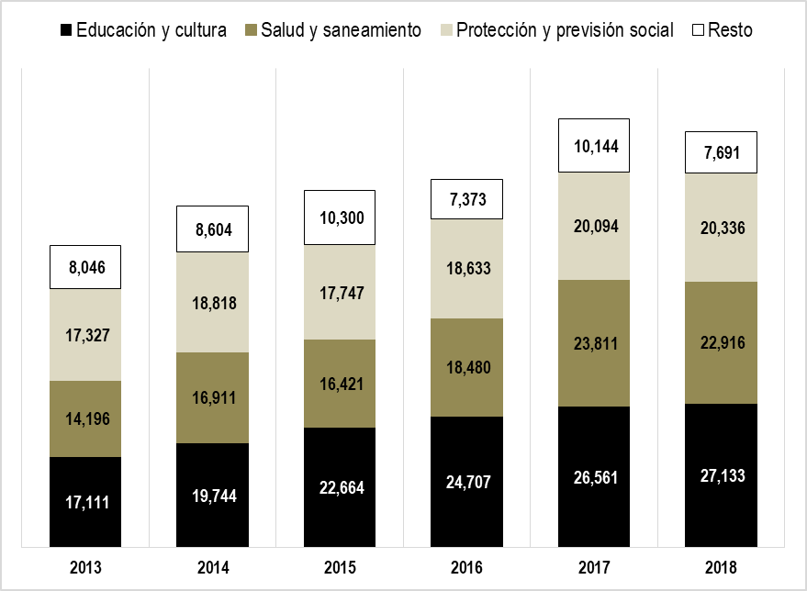
  GASTO SOCIAL E INDICADORES SOCIALES
GASTO SOCIAL EN EL PERÚ – MONTOS AUTORIZADOS
Gasto Social (MEF)
2013 S/ 56 680 millones
2017 S/ 80 610 millones.
2018 S/ 78 076 millones.
Notes:
El Gasto Social, según la definición del Ministerio de Economía y Finanzas - MEF, mostró un incremento sostenido entre los años 2013 y 2017, pasando de S/ 56 680 millones a S/ 80 610 millones. En el año 2018, el Gasto Social disminuyó a S/ 78 076 millones.
De otro lado, las funciones con mayor participación en el Gasto Social del año 2014 al año 2018 fueron educación y cultura. En el año 2018 estas funciones representaron el 35,0% del total del Gasto Social; seguidas de salud y saneamiento con 29,0% y protección y previsión social con 26,0%. El resto de funciones representó solo el 10% del gasto social.

Slide 85
  GASTO SOCIAL E INDICADORES SOCIALES
LEY Nº 30345 “LEY QUE CREA EL SISTEMA NACIONAL DE FOCALIZACION – SINAFO”
Intervención pública que brinda bienes o servicios destinados a lograr un propósito social específico sobre personas, hogares, viviendas, centros poblados, comunidades, grupos poblacionales o jurisdicciones geográficas en situación de pobreza, vulnerabilidad o exclusión. Los programas sociales y subsidios del Estado son un tipo de intervención pública
Definición de Intervención pública en el marco de la política social
La focalización de las intervenciones públicas, es el proceso mediante el cual se efectivizan los procedimientos de identificación, elegibilidad, afiliación y egreso.
Focalización geográfica
TIPOS
Focalización individual
Notes:
Mediante Ley Nº 30435 se crea el Sistema Nacional de Focalización – SINAFO, que tiene por objeto lograr una adecuada asignación de los recursos públicos de las intervenciones públicas definidas en el marco de la política social del Estado, con la finalidad de contribuir al cierre de brechas relativas a los problemas o necesidades que dichas intervenciones buscan resolver.
Según el artículo 3° de la Ley N° 30435, las intervenciones públicas en el marco de la política social se definen de la siguiente manera: “Intervención pública que brinda bienes o servicios destinados a lograr un propósito social específico sobre personas, hogares, viviendas, centros poblados, comunidades, grupos poblacionales o jurisdicciones geográficas en situación de pobreza, vulnerabilidad o exclusión. Los programas sociales y subsidios del Estado son un tipo de intervención pública”

Slide 86
  GASTO SOCIAL E INDICADORES SOCIALES
LEY Nº 30345 “LEY QUE CREA EL SISTEMA NACIONAL DE FOCALIZACION – SINAFO”
INTERVENCIONES FOCALIZADAS
La Comisión Interministerial de Asuntos Sociales (CIAS) y el Ministerio de Desarrollo e Inclusión Social se refieren a intervenciones públicas focalizadas, según lo establecido en la Ley N° 30435
Se considera que una intervención pública es focalizada si requiere definir y evaluar criterios de elegibilidad para que una determinada población acceda a los bienes y/o servicios que esta provee.
Notes:
la Comisión Interministerial de Asuntos Sociales (CIAS) y el Ministerio de Desarrollo e Inclusión Social, se refieren a intervenciones públicas focalizadas, según lo establecido en la Ley N° 30435, Ley que crea el Sistema Nacional de Focalización (SINAFO).
Intervenciones focalizadas: Se considera que una intervención pública es focalizada si requiere definir y evaluar criterios de elegibilidad para que una determinada población acceda a los bienes y/o servicios que esta provee.
En este marco, la Secretaría Técnica de la CIAS aprobó, en su quinta sesión ordinaria de 29 de mayo de 2017, la Primera Lista de Intervenciones Públicas Focalizadas, compuesta de veintiún (21) intervenciones que se detallan en el siguiente cuadro

Slide 87
  GASTO SOCIAL E INDICADORES SOCIALES
PRINCIPALES INTERVENCIONES PÚBLICAS FOCALIZADAS DE LA SINAFO
(en millones de soles)
Notes:
la Comisión Interministerial de Asuntos Sociales (CIAS) y el Ministerio de Desarrollo e Inclusión Social, se refieren a intervenciones públicas focalizadas, según lo establecido en la Ley N° 30435, Ley que crea el Sistema Nacional de Focalización (SINAFO).
Intervenciones focalizadas: Se considera que una intervención pública es focalizada si requiere definir y evaluar criterios de elegibilidad para que una determinada población acceda a los bienes y/o servicios que esta provee.
En este marco, la Secretaría Técnica de la CIAS aprobó, en su quinta sesión ordinaria de 29 de mayo de 2017, la Primera Lista de Intervenciones Públicas Focalizadas, compuesta de veintiún (21) intervenciones que se detallan en el siguiente cuadro

Slide 88
  GASTO SOCIAL E INDICADORES SOCIALES
GASTO SOCIAL EN EL PERÚ – EJECUTADO
Gasto Social para el Perú 2018
(en millones de soles)
Distribución del gasto social por principales sectores 2018
(en millones de soles)
Nivel de Gobierno | S/ | %
PIM | 91 813
Ejecutado | 80 085 | 100
Gobierno Nacional | 42 445 | 53
Gobiernos Regionales | 27 229 | 34
Gobiernos Locales | 10 411 | 13
Avance
87%
17%
32%
Notes:
Al 2018 el PIM del Gasto Social para el Perú ascendió a S/ 91 813,0 millones
Alcanzándose una ejecución de S/ 80 084,7 millones
52,9% fue ejecutado por entidades del gobierno nacional
33,8% por los gobiernos regionales y
13,4% por gobiernos locales.
Asimismo, clasificando dicho gasto social por sectores, el sector educación fue quien mayormente ejecutó dicho gasto con 32% del gasto total, ascendiente a S/ 25 568,3 millones, seguido por el sector salud con 17% (S/ 13 742,0 millones).

Slide 89
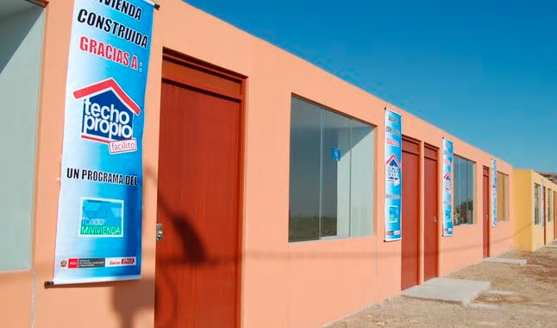

  GASTO SOCIAL E INDICADORES SOCIALES
PRESUPUESTO POR SECTORES
Qali Warma
Juntos
Pensión 65
Cuna Más
Haku Wiñay/Noa Jayatay – Foncodes.
Fondo Mi Vivienda "Techo Propio"
Programa Saneamiento Urbano
Programa Saneamiento Rural
Programa Nacional de Vivienda Rural-PNVR
Fondo Mi Vivienda "Bono de Protección de Viviendas Vulnerables a los Riesgos Sísmicos"
Programa Nacional de Mejoramiento de Barrios.
SIS
Fuente: Consulta amigable al 19 de julio de 2019
Notes:
A nivel de sectores, es el de Desarrollo e Inclusión Social (1) el que presente el mayor presupuesto con S/ 3 996,0 millones, seguido del Sector Vivienda (2) con S/ 3 570,5 millones y el Sector Salud (3) con S/ 1 859,5 millones.
Programa Traducción
Qali warma (Quechua) “Niño vigoroso” o “Niña vigorosa”
Haku Wiñay (Quechua) “Vamos a Crecer”
Noa Jayatay (Shipibo) “Vamos a Crecer”
______________________________
Programa Nacional de Alimentación Escolar Qali Warma; Programa Nacional de Apoyo Directo a los Más Pobres- Juntos; Programa Nacional de Asistencia Solidaria "Pensión 65"; Programa Nacional Cuna Más; y Haku Wiñay/Noa Jayatay – Foncodes.
Fondo Mi Vivienda "Techo Propio" - Bono Familiar Habitacional, Programa Saneamiento Urbano, Programa Saneamiento Rural, Programa Nacional de Vivienda Rural-PNVR, Fondo Mi Vivienda "Bono de Protección de Viviendas Vulnerables a los Riesgos Sísmicos" y Programa Nacional de Mejoramiento de Barrios.
Seguro Integral de Salud.

Slide 90
  GASTO SOCIAL E INDICADORES SOCIALES
PRESUPUESTO DE LOS PROGRAMAS SOCIALES EN EL PERÚ
(en millones de soles)
N.° | Programas | 2018
 |  | PIA (S/) | PIM (S/) | Ejecución | % Ejecución
1 | Seguro Integral de Salud | 1 883 | 1 860 | 1 816 | 98
2 | Programa Nacional de Alimentación Escolar Qali Warma | 1 595 | 1 568 | 1 552 | 99
3 | Fondo Mi Vivienda "Techo Propio" - Bono Familiar Habitacional | 940 | 1 389 | 1 252 | 90
4 | Programa Nacional de Infraestructura Educativa | 2 210 | 1 150 | 1 045 | 91
5 | Programa Saneamiento Urbano | 2 159 | 997 | 850 | 85
6 | Programa Nacional de Apoyo Directo a los Más Pobres- Juntos. | 947 | 971 | 968 | 99
7 | Programa Saneamiento Rural | 1 022 | 909 | 772 | 85
8 | Programa Nacional de Asistencia Solidaria "Pensión 65" | 864 | 864 | 863 | 100
9 | Programa de Desarrollo Productivo Agrario Rural - Agro Rural | 225 | 612 | 516 | 84
10 | Provias descentralizado | 788 | 559 | 307 | 55
11 | Fondo de Inversión en Telecomunicaciones - Fitel | 397 | 535 | 253 | 47
12 | Programa Nacional Beca 18 | 531 | 463 | 455 | 98
13 | Programa Vaso de Leche | 400 | 423 | 411 | 97
14 | Dirección General de Electrificación Rural - MEM | 390 | 390 | 357 | 91
15 | Programa Nacional Cuna Más (PNCM) | 390 | 373 | 370 | 99
16 | Haku Wiñay/Noa Jayatay – Foncodes | 219 | 221 | 221 | 100
17 | Programa Nacional de Vivienda Rural-PNVR | 38 | 209 | 151 | 72
18 | Programa de Complementación Alimentaria | 201 | 207 | 191 | 92
19 | Programa Nacional contra la Violencia Familiar y Sexual | 163 | 179 | 177 | 99
20 | Programa Integral Nacional para el Bienestar Familiar | 162 | 158 | 152 | 97
21 | Programa para la Generación de Empleo Social Inclusivo "Trabaja Perú" | 125 | 128 | 125 | 98
22 | Fondo Mi Vivienda "Bono de Protección de Viviendas Vulnerables a los Riesgos Sísmicos" | 26 | 42 | 21 | 49
23 | Programa Nacional de Empleo Juvenil "Jóvenes Productivos" | 41 | 34 | 29 | 88
24 | Programa Nacional de Mejoramiento de Barrios | 540 | 24 | 16 | 64
25 | Programa Nacional para la Promoción de Oportunidades Laborales "Impulsa Perú" | 13 | 13 | 13 | 100
26 | Incentivo a comunidades nativas / campesinas tituladas por la conservación de bosques en el marco del mecanismo de transferencias directas condicionadas TDC – Programa Nacional de Conservación de Bosques para la Mitigación del Cambio Climático (PNCB) | 16 | 8 | 6 | 67
27 | Programa Nacional de Turismo Rural Comunitario | 1 | 1 | 0 | 83
Total |  | 16 282 | 14 285 | 12 887 | 90
Fuente: Consulta amigable al 19 de julio de 2019
Notes:
Los programas sociales para el 2018 con un Presupuesto Institucional Modificado - PIM mayor a S/ 800 millones, fueron ocho (8) y en conjunto representan el 67,9% del presupuesto de los programas.
La ejecución acumulada del PIM de los veintisiete (27) programas fue de S/ 12 886,7 millones, que representa el 90,2%, no habiéndose ejecutado S/ 1 398,0 millones, que representa el 9,8% del total asignado.
La mayor ejecución en el 2018, la tuvo el Programa Nacional de Asistencia Solidaria "Pensión 65", con el 100%; seguido de Foncodes con el 99,9%; el Programa Nacional de Apoyo Directo a los Más Pobres - Juntos con 99,8%, y el Seguro Integral de Salud con el 99,7%.

Slide 91
  GASTO SOCIAL E INDICADORES SOCIALES
SERVICIOS DE CONTROL EN EL MARCO DEL GASTO SOCIAL
Nº | Programas | Servicios Control Posterior |  |  | Servicios Control Simultáneo |  | Total Servicios Control
 |  | Concluido | En proceso | Observaciones | Concluido | Situaciones Adversas
1 | Agrorural | 4 | 1 | 3 | 42 | 71 | 47
2 | Programa Nacional Beca 18 | - | - | - | 1 | 1 | 1
3 | Bono Familiar Habitacional | 1 | - | - | 6 | 6 | 7
4 | Programa Nacional Cuna Más | - | 2 | - | 18 | 26 | 20
5 | Dirección General de Electrificación Rural | - | - | - | 10 | 11 | 10
6 | Foncodes | 2 | 1 | 6 | 30 | 53 | 33
7 | Programa Nacional para la Promoción de Oportunidades Laborales “Impulsa Perú” | - | - | - | 3 | 10 | 3
8 | INABIF | 3 | 1 | 3 | 12 | 25 | 16
9 | Programa Nacional de Empleo Juvenil "Jóvenes Productivos" | 1 | 2 | - | 6 | 15 | 9
10 | Programa Nacional de Apoyo Directo a los Más Pobres - Juntos | 1 | 2 | - | 22 | 44 | 25
11 | Programa de Complementación Alimentaria - PCA | 3 | 1 | 2 | 89 | 280 | 93
12 | Pensión 65 | 1 | - | 1 | 21 | 35 | 22
13 | Programa Nacional Contra la Violencia Familiar y Sexual | 1 | 1 | 2 | 6 | 5 | 8
14 | Programa de Mejoramiento Integral de Barrios | 1 | - | - | 1 | 2 | 2
15 | Programa Nacional para la Conservación de Bosques para la Mitigación del Cambio Climático | 1 | 1 | - | 3 | 6 | 5
16 | Programa Nacional de Saneamiento Rural | 1 | 1 | - | 8 | 10 | 10
17 | Programa Nacional de Saneamiento Urbano | 1 | - | 1 | 26 | 65 | 27
18 | Pronied | 2 | - | 4 | 74 | 107 | 76
19 | Provias Descentralizado | 1 | 2 | 1 | 23 | 24 | 26
20 | Programa Vaso de Leche | 1 | 1 | 1 | 273 | 758 | 275
21 | Qali Warma | - | - | - | 53 | 622 | 53
22 | Seguro Integral de Salud | - | 2 | - | 3 | 11 | 5
23 | Techo Propio | 1 | - | 2 | 1 | 1 | 2
24 | Programa Para la Generación de Empleo Social “Trabaja Perú” | - | - | - | 20 | 52 | 20
25 | Programa Nacional de Turismo Rural Comunitario | - | - | - | 1 | 6 | 1
 | Total | 26 | 18 | 26 | 752 | 2 246 | 796
Notes:
Los órganos del Sistema Nacional de Control - SNC ejecutaron un total 796 servicios de control, en 25 programas vinculados con el Gasto Social 2018, por un monto auditado total de S/ 2 811 989,4 mil; de los cuales 778 corresponden a servicios de control concluidos por un monto de S/ 1 951 036,1 mil; y 18 corresponden a servicios de control en proceso, por un monto de S/ 860 053,3 mil. Asimismo se identificaron veintiséis (26) observaciones como resultado de los servicios de control posterior; y dos mil doscientos cuarenta y seis (2 246) situaciones adversas producto de los servicios de control simultáneo. Cabe precisar, que los Informes resultantes de los servicios de control en el marco de la Ley n.° 30742 (1), se publican en la Página Web de la CGR.
_________________
(1) Artículo 9, Literal (n) de la Ley n.° 30742 “[…] culminado el servicio de control y luego de notificado el Informe, el mismo adquiere naturaleza pública y debe ser publicado en su integridad en la página web de la Contraloría General de la República […]”.

Slide 92
  GASTO SOCIAL E INDICADORES SOCIALES
ESTADO SITUACIONAL DE LA IMPLEMENTACION DE LAS RECOMENDACIONES
27% 23% 48% 2% 100%
(1) Pendientes (2) Proceso (3) Implementadas (4) Inaplicable por causal sobreviniente
VOLVER AL ÍNDICE
Notes:
Las recomendaciones son las medidas concretas y posibles que se exponen en el informe de auditoría resultante de la ejecución del servicio de control posterior, con el propósito de mejorar la eficiencia de la gestión de la entidad.
Al respecto, los Titulares de las entidades son responsables de implementar las recomendaciones de los informes de auditoría resultantes de la ejecución de los servicios de control posterior, de mantener un proceso permanente de monitoreo y seguimiento de los avances obtenidos hasta lograr su total implementación. Siendo que el Órgano de Control Institucional - OCI evalúa el grado de avance o cumplimiento de la implementación de cada recomendación y determina su estado de acuerdo al tipo de recomendación.
A continuación, se detalla el estado situacional de las recomendaciones resultantes de los 26 servicios de control posterior concluidos, existe un 27% (108 recomendaciones) en situación de pendientes, es decir, sobre las cuales no se ha realizado ninguna acción.
Asimismo, es de resaltar un 23% en proceso y un 48% (191) que ya han sido implementadas.
________________
Según la Directiva N° 006-2016-CG/GPROD Aprobada con Resolución de Contraloría N° 120-2016-CG, los estados situacionales de las recomendaciones son las siguientes:
Pendiente: Cuando el Titular de la entidad no ha designado a los funcionarios responsables de implementar las recomendaciones, o cuando habiendo sido designados, los funcionarios no han iniciado las acciones orientadas a su implementación.
En proceso: Cuando el funcionario designado como responsable de implementar la recomendación ejecuta acciones orientadas a su implementación.
Implementada: Cuando se adoptan acciones, a partir de la recomendación, que corrigen la deficiencia o desviación detectada y desaparece la causa que la motivó.
Inaplicable por causal sobreviniente: Cuando sobrevengan hechos con posterioridad a la emisión del informe de auditoría que no hagan posible implementar la recomendación. Corresponde al funcionario responsable de implementar la recomendación, sustentar técnica y legalmente las razones o causas de este supuesto, adjuntando la documentación que la sustente.

Slide 93
  V. INFORME SITUACIONAL DE LA IMPLEMENTACIÓN DE LAS RECOMENDACIONES DE AUDITORÍA

Slide 94
  IMPLEMENTACION DE LAS RECOMENDACIONES DE AUDITORIA
INFORME DE AUDITORÍA A LA CUENTA GENERAL DE LA REPÚBLICA 2017
Notes:
Al respecto, la Subgerencia de Coordinación Parlamentaria de la Contraloría General y los Órganos de Control Institucional del Ministerio de Economía y Finanzas, Ministerio de Vivienda, Construcción y Saneamiento, Superintendencia de Bienes Estatales, Ministerio de Energía y Minas y Ministerio de Transporte y Comunicaciones, han reportado las acciones adoptadas y el seguimiento de medidas correctivas al primer semestre del año 2019 respecto al estado situacional de las recomendaciones consignadas en los Informes de Auditoría Financiera a la Cuenta General de la República 2016 y 2017, efectuadas por la Contraloría General de la República.

Slide 95
  IMPLEMENTACION DE LAS RECOMENDACIONES DE AUDITORIA
INFORME DE AUDITORÍA A LA CUENTA GENERAL DE LA REPÚBLICA 2016

Slide 96
  IMPLEMENTACION DE LAS RECOMENDACIONES DE AUDITORIA
INFORMES DE AUDITORIA FINANCIERA – DICTAMENES (2017)
(NUEVO)
AUDITORIAS FINANCIERAS EJECUTADAS POR SOA Y OCI
PARA EL EJERCICIO 2017
Notes:
Los Reportes de Deficiencias Significativas – RDS, que sustentan la base de opinión de los Informes de auditoría financiera con opinión calificada, adversa y abstención de opinión, de las entidades del sector público por el periodo 2017, contienen las recomendaciones a ser implementadas.
Para el ejercicio 2017 se desarrollaron 311 auditorías financieras, realizadas en algunos casos por Sociedades de Auditorías designadas y otras por Órganos de Control Institucional de la entidad sujeta a control.

Slide 97
  IMPLEMENTACION DE LAS RECOMENDACIONES DE AUDITORIA
INFORMES DE AUDITORIA FINANCIERA – DICTAMENES (2017)
(NUEVO)
RESULTADOS POR TIPO DE OPINION
Nivel de Gobierno | Sin salvedades |  | Con salvedades |  | Abstención de opinión |  | Opinión adversa |  | Total
 | EEFF | EEPP | EEFF | EEPP | EEFF | EEPP | EEFF | EEPP | EEFF | EEPP
Gobierno Nacional | 54 | 81 | 40 | 23 | 11 | 2 | 4 | 0 | 109 | 106
Gobiernos Regionales | 0 | 4 | 7 | 16 | 11 | 2 | 4 | 0 | 22 | 22
Gobiernos Locales | 9 | 35 | 40 | 40 | 41 | 9 | 4 | 1 | 94 | 85
Empresas del Estado | 53 | 59 | 22 | 13 | 4 | 2 | 2 | 0 | 81 | 74
Otras entidades | 4 | 2 | 1 | 1 | 0 | 0 | 0 | 0 | 5 | 3
Total | 120 | 181 | 110 | 93 | 67 | 15 | 14 | 1 | 311 | 290

Slide 98
  IMPLEMENTACION DE LAS RECOMENDACIONES DE AUDITORIA
INFORMES DE AUDITORIA FINANCIERA – DICTAMENES (2017)
(NUEVO)
ESTADO SITUACIONAL DE LAS RECOMENDACIONES DE LAS AUDITORIAS FINANCIERAS
(1) Pendientes (2) Proceso (3) Implementadas (4) Inaplicable por causal sobreviniente
VOLVER AL ÍNDICE
Notes:
Los Reportes de Deficiencias Significativas – RDS, que sustentan la base de opinión de los Informes de auditoría financiera con opinión calificada, adversa y abstención de opinión, de las entidades del sector público por el periodo 2017, contienen las recomendaciones a ser implementadas.
Como se puede apreciar del cuadro precedente, producto de la auditoría financiera realizada a 140 entidades del sector público por el periodo 2017, se han emitido 1186 recomendaciones, de las cuales, según el estado situacional, un 35% se encuentra pendientes, 41% en proceso, 23% fueron implementadas y un 1% resultó inaplicable por causal sobreviniente.
Asimismo, se advierte que las recomendaciones que se encuentran pendientes y en proceso alcanzan un 76% del total; las mismas que se encuentran concentradas en el sector de Gobierno Regional (167) y Gobierno Local (179) como pendientes, mientras que las recomendaciones que se encuentran en proceso, se concentran en Gobierno Nacional (181), Gobierno Regional (105) y Gobierno Local (152).

Slide 99
  VI. RECOMENDACIONES

Slide 100
  PRINCIPALES RECOMENDACIONES
Al señor Ministro de Economía y Finanzas:
Disponga que el Viceministerio de Hacienda:
1. Promueva una reunión de trabajo entre la Dirección General de Contabilidad Pública y el FONAFE, a fin de establecer la información presupuestaria que se requiere de las empresas del Estado para la presentación integral de las partidas de ingresos y gastos, en el proceso de integración a la Cuenta General de la República, adecuando la normativa vigente.
Disponga que la Dirección General de Contabilidad Pública:
2. Como máxima autoridad técnico-normativa del Sistema Nacional de Contabilidad, responsable de la formulación y elaboración de la Cuenta General, regule a través de los mecanismos que correspondan, la uniformización de criterios para el registro y reconocimiento de los fideicomisos que constituye el Estado a través de sus entidades y empresas, así como, el registro de los ingresos y gastos que el Estado realice al operar a través de este instrumento financiero.

Slide 101
  PRINCIPALES RECOMENDACIONES
Al señor Ministro de Economía y Finanzas:
Disponga que el Fondo Nacional de Financiamiento de la Actividad Empresarial del Estado – FONAFE:
Regule a través de los mecanismos que correspondan, los criterios para el registro y reconocimiento de los Saldos de Balance de las entidades y empresas públicas bajo su ámbito, con la finalidad de revelarlos correctamente en la Cuenta General de la República.

Slide 102
  OTRAS RECOMENDACIONES
Al Congreso de la República:
Modificación de la Cuarta Disposición Final de la Ley N° 27785 “Ley Orgánica del Sistema Nacional de Control y de la Contraloría General de la República”:
  DISPOSICIONES FINALES
  (…)
  “Cuarta.- Secreto bancario y Reserva Tributaria
  La Contraloría General de la República formulará ante el juez competente, el pedido de levantamiento del secreto bancario. El juez con resolución motivada, siempre que se refiera al caso investigado, resuelve el pedido formulado, en un plazo no mayor a los 15 días de formulada la solicitud; bajo responsabilidad.
  En el caso del levantamiento de la reserva tributaria, el pedido es formulado directamente por el Contralor General de la República ante la administración tributaria competente, quien deberá acceder al mismo en un plazo no mayor a los 5 días de formulado. Dicha solicitud debe hacer referencia a un servicio de control gubernamental.
  (…)
Incorporación del inciso k) al segundo párrafo del artículo 85° del Código Tributario
Incorpórese como inciso k) del segundo párrafo del artículo 85° del Código Tributario el siguiente texto:
  “Artículo 85.- RESERVA TRIBUTARIA (…)
  Constituyen excepciones a la reserva tributaria:
  (…)
  k) La información reservada requerida por el Contralor General de la República para la ejecución de actividades de control sobre los procedimientos desarrollados como tal.”
VOLVER AL ÍNDICE
Notes:
El artículo 2°, inciso 5 de la Constitución Política del Perú establece que el levantamiento de la reserva tributaria (junto al secreto bancario) puede levantarse a pedido del juez, del Fiscal de la Nación o de una comisión investigadora del Congreso con arreglo a ley y siempre que se refiera al caso investigado. Por ello, es que la cuarta disposición final de la Ley N° 27785 establece que el pedido de acceso al secreto bancario y reserva tributaria por parte de la Contraloría General de la Republica se canaliza a través de un juez, en el marco de un caso investigado, y que el mismo debe ser resuelto en un plazo no mayor de 15 días. (El resaltado es nuestro)
En atención a ello, se observa que para que la Contraloría General pueda acceder directamente a la reserva tributaria debe plantearse un cambio a la Constitución Política del Perú.

Slide 103



Slide 104
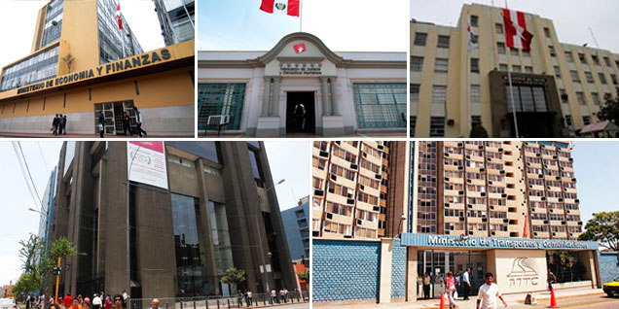
  II. COBERTURA Y CUMPLIMIENTO
N° | ENTIDADES CAPTADORAS
1 | DIRECCION GENERAL DE TESORO PÚBLICO
2 | DIRECCION GENERAL DE ENDEUDAMIENTO PÚBLICO
3 | SUNAT
4 | SUPERINTENDENCIA NACIONAL DE MIGRACIONES
5 | MINISTERIO DEL INTERIOR
6 | AGENCIA DE PROMOCION DE LA INVERSION PRIVADA
N° | MINISTERIOS
1 | MINISTERIO DE ECONOMIA Y FINANZAS
2 | MINISTERIO DE RELACIONES EXTERIORES
3 | MINISTERIO PÚBLICO
4 | MINISTERIO DE TRANSPORTES Y COMUNICACIONES
5 | MINISTERIO DE LA MUJER Y POBLACIONES VULNERABLES
6 | MINISTERIO DE SALUD
7 | MINISTERIO DE TRABAJO Y PROMOCION DEL EMPLEO
8 | MINISTERIO DE AGRICULTURA YRIEGO
9 | MINISTERIO DE JUSTICIA Y DERECHOS HUMANOS
10 | MINISTERIO DE DEFENSA
11 | MINISTERIO DE EDUCACION
12 | MINISTERIO DE ENERGIA Y MINAS
13 | MINISTERIO DEL AMBIENTE
14 | MINISTERIO DE CULTURA
15 | MINISTERIO DEL INTERIOR
16 | MINISTERIO DE VIVIENDA, CONSTRUCCION Y SANEAMIENTO
17 | MINISTERIO DE COMERCIO EXTERIOR Y TURISMO
18 | MINISTERIO DE LA PRODUCCION
19 | MINISTERIO DE DESARROLLO E INCLUSIÓN SOCIAL
GOBIERNO NACIONAL | N° ENTIDADES
ENTIDADES CAPTADORAS | 6
MINISTERIOS | 19
ORGANISMOS DESCENT. AUTÓNOMOS | 3
ORGANISMOS PUB. DESCENTRALIZADOS DEL GOBIERNO NACIONAL | 1
PODERES Y OTRAS ENTIDADES DE GASTO | 11
SOCIEDADES DE BENEFICENCIA PÚBLICA | 102
UNIVERSIDADES PÚBLICAS | 49
INSTITUCIONES PÚBLICAS DESCENTRALIZADAS | 71
N° | ORGANISMOS DESCENT. AUTÓNOMOS
1 | FONDO NACIONAL DE DESARROLLO PESQUERO
2 | SUPERINTENDENCIA NACIONAL DE BIENES ESTATALES
3 | INSTITUTO DE INVESTIGACIONES DE LA AMAZONIA PERUANA
VOLVER A UNIVERSO

Slide 105

  II. COBERTURA Y CUMPLIMIENTO
N° | GOBIERNOS REGIONALES
1 | GOBIERNO REGIONAL AMAZONAS
2 | GOBIERNO REGIONAL ANCASH
3 | GOBIERNO REGIONAL APURIMAC
4 | GOBIERNO REGIONAL AREQUIPA
5 | GOBIERNO REGIONAL AYACUCHO
6 | GOBIERNO REGIONAL CAJAMARCA
7 | GOBIERNO REGIONAL DEL CALLAO
8 | GOBIERNO REGIONAL CUSCO
9 | GOBIERNO REGIONAL HUANCAVELICA
10 | GOBIERNO REGIONAL HUANUCO
11 | GOBIERNO REGIONAL ICA
12 | GOBIERNO REGIONAL JUNIN
13 | GOBIERNO REGIONAL LA LIBERTAD
14 | GOBIERNO REGIONAL LAMBAYEQUE
15 | GOBIERNO REGIONAL LIMA
16 | REGION LIMA METROPOLITANA
17 | GOBIERNO REGIONAL LORETO
18 | GOBIERNO REGIONAL MADRE DE DIOS
19 | GOBIERNO REGIONAL MOQUEGUA
20 | GOBIERNO REGIONAL PASCO
21 | GOBIERNO REGIONAL PIURA
22 | GOBIERNO REGIONAL PUNO
23 | GOBIERNO REGIONAL SAN MARTIN
24 | GOBIERNO REGIONAL TACNA
25 | GOBIERNO REGIONAL TUMBES
26 | GOBIERNO REGIONAL UCAYALI
GOBIERNOS REGIONALES | N° ENTIDADES
MANCOMUNIDADES REGIONALES | 2
ORGANISMOS PUBLICOS DESCENTRALIZADOS DE LOS GOBIERNOS REGIONALES | 4
GOBIERNOS REGIONALES | 26
TOTAL | 32
N° | ORGANISMOS PUBLICOS DESCENTRALIZADOS DE LOS GOBIERNOS REGIONALES
1 | CENTRO DE EXPORT., TRANSFORM., INDUSTRIAL Y COMERC., Y SERV. DE MATARANI
2 | CENTRO DE EXPORT. TRANSFORMACIÓN INDUSTRIAL Y COMERC. Y SERV. DE ILO
3 | CENTRO DE EXPORT.TRANSFORMACIÓN INDUSTRIAL Y COMERC. Y SERV. DE PAITA
4 | COMITE DE ADMINSITRACION DE ZOTAC-ADMINISTRACION DEL SISTEMA DE CETICOS TACNA
N° | MANCOMUNIDADES REGIONALES
1 | MANCOMUNIDAD REGIONAL APURÍMAC - AYACUCHO – HUANCAVELICA
2 | MANCOMUNIDAD REGIONAL DE LOS ANDES
VOLVER A UNIVERSO

Slide 106
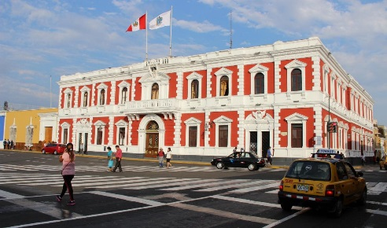
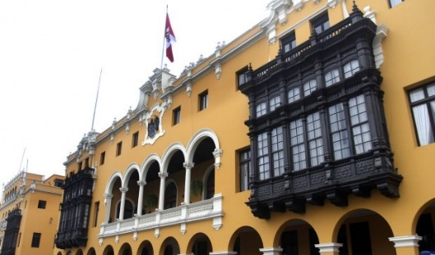
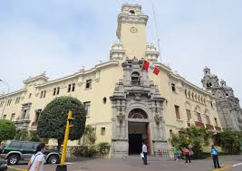
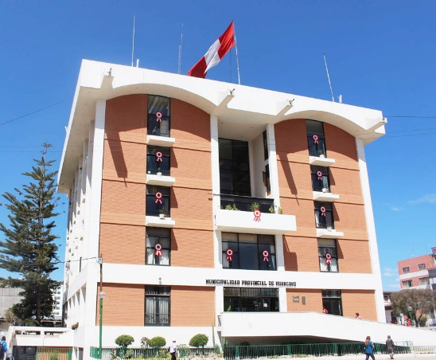
  II. COBERTURA Y CUMPLIMIENTO
GOBIERNOS LOCALES | N° ENTIDADES
CENTROS POBLADOS | 6
INSTITUTOS VIALES PROVINCIALES | 94
MANCOMUNIDADES MUNICIPALES | 48
MUNICIPALIDADES | 1 874
ORGANISMOS PÚBLICOS DESCENTRALIZADOS-MUNICIPALIDADES | 26
TOTAL | 2 048
VOLVER A UNIVERSO

Slide 107
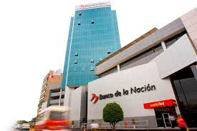
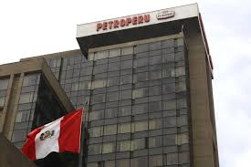

  II. COBERTURA Y CUMPLIMIENTO
N° | EMPRESAS NO FINANCIERAS
35 | EMP. MUN.DE AGUA POT.Y ALCANT. HUARAL S.A.
36 | EMP. MUNIC. DE AGUA POT. Y ALCANT. CHANCAY S.A.C.
37 | EMP. MUN.DE AGUA POT.Y ALCANT.DE HUACHO S.A.
38 | ENTIDAD PREST.DE SERV.SANEAM.DE LORETO S.A.
39 | EMP. MUN.DE AGUA POT.Y ALCANT.DE TAMBOPATA S.R.L.
40 | ENT. PREST.DE SERV.DE SANEAMIENTO MOQUEGUA S.R.L.
41 | ENTIDAD PREST.DE SERV.AGUA POT.Y ALCANT.DE ILO S.R.LTDA.
42 | EMP. MUN.DE AGUA POT.Y ALCANT.DE PASCO S.A.
43 | ENTIDAD PREST.DE SERV.SANEAM.GRAU S.A. (EX SEDAPIURA)
44 | EMPRESA MUNIC.DE SANEAM.BASICO DE PUNO
45 | EMP. PREST.DE SERV.DE SANEAM. NOR PUNO S.A.
46 | EMP.PREST. DE SERV. DE SANEAM. DE AGUA DEL ALTIPLANO S.R.L.
47 | SERVICIO DE AGUA POT.Y ALCANT.DE JULIACA
48 | SERVICIO MUN.DE AGUA POT.Y ALCANT.DE YUNGUYO S.R.L.
49 | ENTIDAD PREST.DE SERV.DE SANEAM.DE MOYOBAMBA
50 | SERVICIO DE AGUA POTABLE Y ALCANTARILLADO RIOJA S.R.L
51 | EMPRESA MUN.DE AGUA POT.Y ALCANT. DE SAN MARTIN S.A.
52 | ENTIDAD PREST.DE SERV.SANEAM.DE TACNA S.A
53 | EMP. MUN.DE AGUA POT.Y ALCANT.CORONEL PORTILLO S.A.
54 | EMP.MUN.DE SERV.ELECTRICOS UTCUBAMBA - BAGUA GRANDE
55 | EMP.DE GENERACIÓN ELECTRICA DE AREQUIPA S.A.
56 | SOCIEDAD ELECTRICA DEL SUR OESTE S.A.
57 | EMP.DE GENERACION ELECTRICA MACHUPICCHU
58 | EMP.REG.DE SERV.PUB.DE ELECT.DEL SUR ESTE S.A.
59 | EMP. REG. SERV. PUB. ELEC. DEL CENTRO S.A.
60 | EMP. REG. SERV. PUB. ELECT. ELECTRONORTE MEDIO
61 | EMP. REG. SERV. PUB. ELEC. DEL NORTE S.A
62 | ELECTRICIDAD DEL PERU S.A.
63 | EMPRESA DE ADMINISTRACION DE INFRAESTRUCTURA ELECTRICA S.A.
64 | EMPRESA DE SERV. ELECTRICOS MUNICIPALES DE PARAMONGA S.A.
65 | EMP.REG.DE SERV.PUB.DE ELECT.DEL ORIENTE
66 | EMP. REG. SERV. PUB. ELEC, ELECTRONOROESTE S.A.
67 | EMP.DE GENERACION ELECTRICA SAN GABAN S.A.
68 | EMPRESA DE SERV. PUBLICOS DE ELECTRICIDAD PUNO S.A.
N° | EMPRESAS NO FINANCIERAS
1 | EMPRESA MUN.DE AGUA POT.Y ALCANT. EMUSAP S.R.L.
2 | EMPRESA MUNIC.AGUA POT.ALCANT.DE BAGUA S.R.L
3 | EMP. PREST. DE SERV. DE SANEAMIENTO JUCUSBAMBA S.C.R.L.
4 | EMP. PREST. DE SERV. SANEAM.MUN.DE UTCUBAMBA S.R.L.
5 | ENTIDAD PREST.DE SERV.DE SANEAM.CHAVIN S.A.
6 | SERVICIO DE AGUA POT.Y ALCANT.DEL SANTA, CASMA Y HUARMEY
7 | EMP. MUN.DE SERV. ABAST. DE AGUA POT. Y ALCANT. DE ABANCAY
8 | EMP. MUN. DE SERV. DE AGUA POT. Y ALCANT.CHANKA S.A.
9 | SERVICIO DE AGUA POT.Y ALCANT.DE AREQUIPA
10 | ENTIDAD PREST.DE SERV.DE SANEAM.AYACUCHO S.A
11 | SERVICIO DE AGUA POT.Y ALCANT.DE CAJAMARCA S.A.
12 | EMP. PREST.DE SERV.DE SANEAM.JAEN PERU
13 | EMP. MUN.PREST.DE SERV.DE SANEAM.PROV.ALTO ANDINA S.A.
14 | ENTIDAD MUNIC.PREST.DE SERVICIOS DE SANEAM. DEL CUSCO S.A.
15 | EMP. MUN.DE AGUA POT.Y ALCANT.DE CALCA S.R.L.
16 | EMP. MUN.DE AGUA POT.Y ALCANT.DE QUILLABAMBA S.R.L.
17 | SERVICIO MUN.DE AGUA POT.Y ALCANT.DE HUANCAVELICA
18 | EMPRESA MUN.SERV.DE AGUA POT.Y ALCANT.DE HUANUCO
19 | EPS EMP. MUN.DE AGUA POT. Y ALC. DE ICA S.A.
20 | EMP. MUN. DE AGUA POT. Y ALCANT. DE SALAS S.R.L.
21 | SERV. MUN. DE AGUA POTAB. Y ALCANT. DE CHINCHA S.A.
22 | EMP. MUN. DE AGUA POT.Y ALCANT. V IRGEN DE GUADALUPE DEL SUR S.A
23 | EMP. MUN.DE AGUA POT.Y ALCANT. DE PISCO S.A.
24 | SERVICIO DE AGUA POT.Y ALCANT.MUNIC.DE HUANCAYO
25 | ENT. PREST.DE SERV.DE SANEAM.SELVA CENTRAL S.A.
26 | ENTIDAD PREST.DE SERV.DE SANEAM.DEL MANTARO S.A.
27 | ENTIDAD PREST.DE SERV.DE SANEAM."SIERRA CENTRAL S.A."
28 | EMP. MUNIC. DE SERV. DE AGUA POT. YAULI- LA OROYA S.R.L.
29 | SERVICIO DE AGUA POT.ALCANT.DE LA LIBERTAD
30 | ENTIDAD PREST.DE SERV.SANEAM.DE LAMBAYEQUE S.A.
31 | SERVICIO DE AGUA POT.ALCANT.DE LIMA
32 | EMP. DE SERV.MUN.DE AGUA POT.Y ALCANT. BARRANCA S.A.
33 | EMP. MUN.DE AGUA POT.Y ALCANT.DE PATIVILCA S.A.
34 | EMP.MUN.DE AGUA POT.Y ALCANT.DE CAÑETE S.A.
N° | EMPRESAS NO FINANCIERAS
69 | EMP. MUNIC. DE SERV. ELECT. TOCACHE S.A "ELECTRO TOCACHE"
70 | EMP.DE GENERACION ELECTRICA DEL SUR S.A.
71 | EMP.REG.DE SERV.PUB.DE ELECT.DEL SUR S.A.
72 | EMP.CONCESIONARIA DE ELECT.DE UCAYALI S.A.
73 | EMP.MUNIC.MERCADOS DEL PUEBLO S.A.-CHIMBOTE
74 | EMP.DE MERCADOS MAYORISTAS
75 | EMP.NACIONAL DE LA COCA S.A.
76 | EMP. MUNIC. ADMINIST. TERM. TERRESTRE DE MOLLENDO S.A
77 | CORP.PER.DE AEROP.Y AVIAC.COMERC.S.A.- CORPAC
78 | EMP.NACIONAL DE PUERTOS S.A.
79 | EMP. MUN. DE TRANSP. MACHUPICCHU S.A.
80 | EMPRESA ACTIVOS MINEROS SAC
81 | PERU PETRO S.A.
82 | PETROLEOS DEL PERU S.A.
83 | EMPRESA PETROLERA UNI_PETRO ABC S.A.C.
84 | CIA. NOR ANDINA DE TELECOMUNICACIONES S.A.
85 | EMP.PERUANA DE SERVICIO EDITORIALES
86 | SERVICIOS POSTALES DEL PERU S.A.
87 | SERVICIOS INDUSTRIALES DE LA MARINA S.A.
88 | FABRICA DE ARMAS Y MUNICIONES DEL EJÉRCITO S.A.C.
89 | SERVICIO INDUSTRIAL DE LA MARINA S.R.L.-IQUITOS
90 | EMP.MUN.INMOBILIARIA DE LIMA S.A.
91 | EMPRESA MUNICIPAL INMOBILIARIA S.A.C.
92 | EMP.MUNIC.URBANIZADORA CONSTRUCTORA S.A.C.
93 | EMP.MUN.DE SERV.DE LIMP.MUN.PUB.DEL CALLAO
94 | FONDO MUNICIPAL DE INVERSIONES DEL CALLAO
95 | EMP MUN DE FESTEJOS Y ACTIVIDADES RECREACIONALES Y TURISTICOS DEL CUSCO S.A.
96 | EMP.MUN.DE SERVICIOS MULTIPLES S.A. - EMSEM-HUANCAYO S.A.
97 | EMP.MUN.DE SERV.MULTIPLES "EL TAMBO" S.A.
98 | EMP.DE SEGURIDAD, VIGILANCIA Y CONTROL S.A.
99 | SERVICIOS INTEGRADOS DE LIMPIEZA S.A.
100 | EMP.MUN.ADMINISTRADORA DE PEAJE DE LIMA
101 | EMP. MUNICIPAL DE SANTIAGO DE SURCO S.A
102 | FONDO NACIONAL DE FINANCIAMIENTO DE LA ACTIVIDAD EMPRESARIAL DEL ESTADO
N° | EMPRESAS EN LIQUIDACION
1 | CAJA MUNICIPAL DE CREDITO POPULAR DEL CALLAO
2 | BANCO DE LA VIVIENDA DEL PERU
3 | EMP.MUN.DE SERV.MULTIPLES S.A.-HUARAZ
4 | EMP.MUNIC. DE ELECTRIC. Y SERV. MULTIP. COCHAS HUANCHAY S.A
5 | EMP.MUN.DE SERVICIOS MULTIPLES S.R.LTDA.
6 | EMP.MUN.ADM.DE TERM.TERR.DE AREQUIPA
7 | EMP.MUN.ADM.DE BIENES CULTURALES DEL CUSCO
8 | EMP.MUN.DE LIMPIEZA PÚBLICA DEL QOSQO
9 | EMP.MUN.DE SERV.MULTIPLES DE CALCA S.A.
10 | EMP.MUNICIPAL LAREDO S.A.
11 | FONDO NACIONAL DE PROPIEDAD SOCIAL EN LIQUIDACIÓN
12 | EMP.MUN.DE SERV.INFORMAT.MIRAFLORES S.A.
13 | BANCO DE MATERIALES
14 | EMP.NACIONAL DE EDIFICACIONES
15 | EMP.MUN.DE SERV.PUBLICOS S.A.IQUITOS
16 | EMP.MUN.DE TRANSP.INTERP.DE PASAJ.TURISMO HUANCABAMBA S.A.
17 | EMPRESA MUNICIPAL DE MAQUINARIA PESADA Y EQUIPO AYABACA SAC
18 | EMP.MUN.DE SERV.DE MAQUINARIA S.A.-HUANCABAMBA
19 | ESTACION DE SERV. MUN. SANTA ROSA S.A.
20 | EMP.MUN.DE TRANSP.DANIEL CARRION S.A.
EMPRESAS DEL ESTADO | N° ENTIDADES
EMPRESAS FINANCIERAS | 16
EMPRESAS NO FINANCIERAS | 102
EMPRESAS EN LIQUIDACIÓN | 20
EMPRESAS NO OPERATIVAS | 19
TOTAL | 157
N° | EMPRESAS NO OPERATIVAS
1 | EMP. DE SERV. ESPECIAL DE TRANSPORTE MUNICIPAL ANTA S.A.C.
2 | EMP. CONSTRUCTORA MUNICIPAL LEONCIO PRADO S.A.C.
3 | EMP. MUNIC. DE SERV. DE AGUA POT. Y ALCANT. ACOBAMBA
4 | EMP. MUNIC. DE SERV. MULTIP. VIRGEN DE LAS MERCEDES S.A.C
5 | EMP.DE SERV.MUNICIP.DE LIMPIEZA DE LIMA
6 | EMP.CONSTRUCTORA DE LA UNI
7 | PETROLEOS UNI SERVICIOS Y ASESORIA S.A.C.
8 | SERVICIOS DE LA UNI S.A.
9 | EMP. MUNICIPAL HUAROCHIRI DE SERVICIOS MULTIPLES S.A.C.
10 | EMPRESA MUNICIPAL DE MAQUINARIA PESADA S.A.C
11 | EMP. MUNICIPAL DE TRANSPORTES ARAPA S.A.C.
12 | EMP.MUN.DE TRANSP.TERR.INTERP.DE PASAJ.ZEPITA S.A.
13 | SERVICENTRO MUNICIPAL EL COLLAO S.A.C
14 | EMP. MUNIC. DE SERV. MULTIP. S.A.C -EMUSEM SAC PUNO
15 | EMP.MUNIC. DE TRANSPORTE DE AYAVIRI SRL
16 | EMP- DE ACOPIO Y TRANSFORMAC. DE LECHE Y SERV. SRL
17 | EMP. MUNICIPAL VISION 2000 SRL
18 | EMP. MUNIC. DE PRODUCC., COMERCIALIZAC. Y SERV. REPRODUCTIVOS S.A
19 | EMP.MUN.DE TRANSPORTES CANDARAVE S.A.
N° | EMPRESAS FINANCIERAS
1 | CAJA MUNICIPAL DE AHORRO Y CREDITO DE SANTA
2 | CAJA MUNICIPAL DE AHORRO Y CREDITO DE AREQUIPA
3 | CAJA MUNICIPAL DE AHORRO Y CREDITO DEL CUSCO
4 | CAJA MUNICIPAL DE AHORRO Y CREDITO DE ICA
5 | CAJA MUNICIPAL DE AHORRO Y CREDITO DE HUANCAYO
6 | CAJA MUNICIPAL DE AHORRO Y CREDITO DE TRUJILLO
7 | BANCO DE LA NACIÓN
8 | CAJA MUNICIPAL DE CREDITO POPULAR DE LIMA
9 | FONDO MI VIVIENDA S.A.
10 | CORPORACION FINANCIERA DE DESARROLLO S.A.
11 | BANCO AGROPECUARIO
12 | CAJA MUNICIPAL DE AHORRO Y CREDITO DE MAYNAS
13 | CAJA MUNICIPAL DE AHORRO Y CREDITO DE PIURA
14 | CAJA MUNICIPAL DE AHORRO Y CREDITO DE PAITA
15 | CAJA MUNICIPAL DE AHORRO Y CREDITO DE SULLANA
16 | CAJA MUNICIPAL DE AHORRO Y CREDITO DE TACNA
VOLVER A UNIVERSO

Slide 108
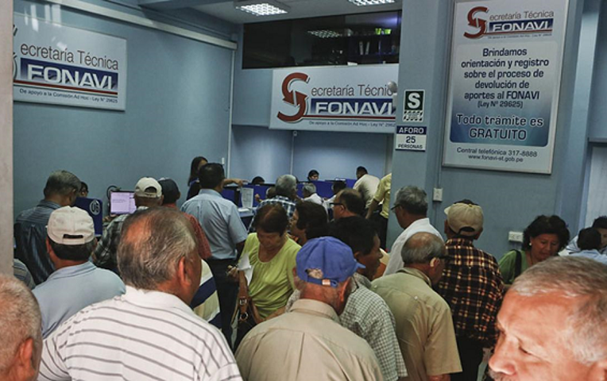

  II. COBERTURA Y CUMPLIMIENTO
N° | OTRAS FORMAS ORGANIZATIVAS QUE ADMINISTREN RECURSOS PÚBLICOS
1 | CAJA DE PENSIONES MILITAR POLICIAL
2 | FONAVI EN LIQUIDACION
3 | FONDO REVOLVENTE ADMINISTRADO POR EL BANCO DE MATERIALES
4 | FONDO LEY 27677
5 | BANCO CENTRAL DE RESERVA DEL PERÚ
VOLVER A UNIVERSO
Notes:
LEY 27677 “LEY DE USO DE LOS RECURSOS DE LA LIQUIDACIÓN DEL FONAVI”

Slide 109
  II. COBERTURA Y CUMPLIMIENTO
VARIACIONES EN EL UNIVERSO DE ENTIDADES
NIVEL DE GOBIERNO | INCORPORACIONES | DISMINUCIONES
Gobierno Nacional | 1.ESSALUD R | Zona Especial de Desarrollo Matarani-ZED Matarani R Zona Especial de Desarrollo Ilo –ZED ILO R Zona Especial de Desarrollo Paita- ZED PAITA R Comité de Administración de la Zona Franca de Tacna- ZOFRATACNA R Secretaría de Seguridad y Defensa Nacional –SEDENA F
Gobiernos Regionales | Mancomunidad Regional Huancavelica C Zona Especial de Desarrollo Matarani-ZED Matarani R Zona Especial de Desarrollo Ilo –ZED ILO R Zona Especial de Desarrollo Paita- ZED PAITA R Comité de Administración de la Zona Franca de Tacna- ZOFRATACNA R
Gobiernos Locales | Instituto de Viabilidad Provincial de Hualgayoc C Mancomunidad Municipal del Nororiente del Perú – Cajamarca C Mancomunidad Municipal de Cuencas de Selva Central –MMCSC Junín C | Centro Poblado Menor de Castillo Grande F
Empresas del Estado | Empresa de Transporte Candarave S.A R Empresa de Transporte Daniel Alcides Carrión S.A R | Empresa de Transporte Candarave S.A R Empresa Municipal de Recreación y Turismo Tacna E Empresa de Transporte Daniel Alcides Carrión R Empresa Minera del Centro del Perú S.A E Empresa de Transmisión Eléctrica Centro Norte S.A E
Otras formas organizativas que administren recursos públicos |  | ESSALUD R
C: Creadas F: Fusionada R: Reclasificadas E: Extinguida
VOLVER A UNIVERSO
Notes:
C: Creadas entre el 2015 y 2017
R: Reclasificadas
F: Fusionada
E: Extinguidas y registradas en SUNARP
Empresas del Estado: CANDARAVE de “Operativas” a “No Operativas”
DA CARRION de “No Operativas” a “Empresas en proceso de liquidación”

Slide 110
  II. COBERTURA Y CUMPLIMIENTO
COMPOSICION DE LAS ENTIDADES OMISAS
GOBIERNO CENTRAL
SOCIEDADES DE BENEFICIENCIA PÚBLICA
2018
2017
N° | ENTIDAD
1 | SOC. DE BENEF. PUB. DE JUMBILLA - BONGARA
2 | SOC. DE BENEF. PUB. DE APLAO
3 | SOC. DE BENEF. PUB. DE HUANUCO
4 | SOC. DE BENEF. PUB. DE AZANGARO
5 | SOC. DE BENEF. PUB. DE JULI - CHUCUITO
6 | SOC. DE BENEF. PUB. DE HUANCANE
7 | SOC. DE BENEF. PUB. DE JULIACA - SAN ROMAN
8 | SOC. DE BENEF. PUB. DE TARATA
N° | ENTIDAD
1 | SOC. DE BENEF. PUB. DE TARATA
2 | SOC. DE BENEF. PUB. DE MOLLENDO
3 | SOC. DE BENEF. PUB. DE JUMBILLA - BONGARA
4 | SOC. DE BENEF. PUB. DE JULIACA - SAN ROMAN
5 | SOC. DE BENEF. PUB. DE JULI – CHUCUITO
6 | SOC. DE BENEF. PUB. DE HUANUCO
7 | SOC. DE BENEF. PUB. DE HUANCARQUI
8 | SOC. DE BENEF. PUB. DE HUANCANE
9 | SOC. DE BENEF. PUB. DE CHUQUIBAMBA
10 | SOC. DE BENEF. PUB. DE AZANGARO
VOLVER A OMISAS

Slide 111
  II. COBERTURA Y CUMPLIMIENTO
COMPOSICION DE LAS ENTIDADES OMISAS
GOBIERNOS LOCALES
2018
2017
N° | ENTIDAD
1 | MUNICIPALIDAD DISTRITAL DE SAN LUIS
N° | ENTIDAD
1 | MUNICIPALIDAD DISTRITAL DE SAN MATEO DE OTAO
MANCOMUNIDADES MUNICIPALES
N° | ENTIDAD
1 | MANCOMUNIDAD MUNICIPAL LOS ANDES SUR AYACUCHO AREQUIPA - MANDESUR
2 | MANCOMUNIDAD MUNICIPAL DE PARAMOS Y CUENCAS DEL JAEN
3 | MANCOMUNIDAD MUNICIPAL LIMA CENTRO
N° | ENTIDAD
1 | MANCOMUNIDAD MUNICIPAL LOS ANDES SUR AYACUCHO AREQ
2 | MANCOMUNIDAD MUNICIPAL DE PARAMOS Y CUENCAS DEL JA
CENTROS POBLADOS
N° | ENTIDAD
1 | CENTRO POBLADO MENOR DE HUANCHAQUITO
VOLVER A OMISAS

Slide 112
  II. COBERTURA Y CUMPLIMIENTO
COMPOSICION DE LAS ENTIDADES OMISAS
EMPRESAS DEL ESTADO
EMPRESAS OPERATIVAS
2018
2017
N° | ENTIDAD
1 | EMP. MUN. DE AGUA POT. Y ALCANT. DE SALAS S.R.L.
2 | EMP. MUN.DE AGUA POT.Y ALCANT.DE PATIVILCA S.A.
3 | EMPRESA DE SERV. ELECTRICOS MUNICIPALES DE PARAMONGA S.A.
N° | ENTIDAD
1 | EMPRESA DE SERV. ELECTRICOS MUNICIPALES DE PARAMON
2 | ENT. PREST.DE SERV.DE SANEAM.SELVA CENTRAL S.A.
3 | EMP. MUN.DE AGUA POT.Y ALCANT.DE PATIVILCA S.A.
4 | EMP. MUN. DE SERV. DE AGUA POT. Y ALCANT.CHANKA S.
5 | EMP. MUN. DE AGUA POT. Y ALCANT. DE SALAS S.R.L.
VOLVER A OMISAS

Slide 113
  II. COBERTURA Y CUMPLIMIENTO
COMPOSICION DE LAS ENTIDADES OMISAS
EMPRESAS DEL ESTADO
EMPRESAS NO OPERATIVAS
2018
2017
N° | ENTIDAD
1 | EMPRESA DE SERVICIO ESPECIAL DE TRANSPORTE MUNICIPAL ANTA SAC
2 | EMP. MUNIC. DE SERV. MULTIP. VIRGEN DE LAS MERCEDES S.A.C
3 | EMPRESA MUNICIPAL DE TRANSPORTE CANDARAVE S.A.
4 | EMPRESA MUNICIPAL DE MAQUINARIA PESADA S.A.C
5 | EMP. MUNICIPAL DE TRANSPORTES ARAPA S.A.C.
6 | EMP.MUN.DE TRANSP.TERR.INTERP.DE PASAJ.ZEPITA S.A.
7 | SERVICENTRO MUNICIPAL EL COLLAO S.A.C
8 | EMP. MUNIC. DE SERV. MULTIP. S.A.C -EMUSEM SAC PUNO
9 | EMP.MUNIC. DE TRANSPORTE DE AYAVIRI SRL
10 | EMP- DE ACOPIO Y TRANSFORMAC. DE LECHE Y SERV. LA MOYITA SRL
11 | EMP. MUNICIPAL VISION 2000 SRL
12 | EMP. MUNIC. DE PRODUCC., COMERCIALIZAC. Y SERV. REPRODUCTIVOS S.A
N° | ENTIDAD
1 | SERVICIOS DE LA UNI S.A.
2 | SERVICENTRO MUNICIPAL EL COLLAO S.A.C
3 | PETROLEOS UNI SERVICIOS Y ASESORIA S.A.C.
4 | EMPRESA MUNICIPAL DE MAQUINARIA PESADA S.A.C
5 | EMPRESA DE SERVICIO ESPECIAL DE TRANSPORTE MUNICIP
6 | EMP.MUNIC. DE TRANSPORTE DE AYAVIRI SRL
7 | EMP.MUN.DE TRANSPORTES CANDARAVE S.A.
8 | EMP.MUN.DE TRANSP.TERR.INTERP.DE PASAJ.ZEPITA S.A.
9 | EMP. MUNICIPAL VISION 2000 SRL
10 | EMP. MUNICIPAL DE TRANSPORTES ARAPA S.A.C.
11 | EMP. MUNIC. DE SERV. MULTIP. VIRGEN DE LAS MERCEDE
12 | EMP. MUNIC. DE SERV. MULTIP. S.A.C -EMUSEM SAC PU
13 | EMP. MUNIC. DE SERV. DE AGUA POT. Y ALCANT. ACOBAM
14 | EMP. MUNIC. DE PRODUCC., COMERCIALIZAC. Y SERV. RE
15 | EMP- DE ACOPIO Y TRANSFORMAC. DE LECHE Y SERV. SRL
VOLVER A OMISAS

Slide 114
  II. COBERTURA Y CUMPLIMIENTO
COMPOSICION DE LAS ENTIDADES OMISAS
EMPRESAS DEL ESTADO
EMPRESAS EN PROCESO DE LIQUIDACION
2018
2017
N° | ENTIDAD
1 | CAJA MUNICIPAL DE CREDITO POPULAR DEL CALLAO
2 | EMP.MUN.DE SERV.MULTIPLES S.A.-HUARAZ
3 | EMP.MUNIC. DE ELECTRIC. Y SERV. MULTIP. COCHAS HUANCHAY S.A
4 | EMP.MUN.DE SERV.PUBLICOS S.A.IQUITOS
5 | EMPRESA MUNICIPAL DE TRANSPORTE DANIEL CARRIÓN S.A.
N° | ENTIDAD
1 | CAJA MUNICIPAL DE CREDITO POPULAR DEL CALLAO
2 | EMP.MUNIC. DE ELECTRIC. Y SERV. MULTIP. COCHAS HUA
3 | EMP.MUN.DE TRANSP.DANIEL CARRION S.A.
4 | EMP.MUN.DE SERV.PUBLICOS S.A.IQUITOS
5 | EMP.MUN.DE SERV.MULTIPLES S.A.-HUARAZ
VOLVER A OMISAS

Slide 115
  III. AUDITORIAS FINANCIERAS
ELIMINACIONES DE OPERACIONES RECÍPROCAS
INFORMACION FINANCIERA
Se efectuaron eliminaciones al Estado de la Situación Financiera (página 179) y Estado de Gestión (página 180), considerando las operaciones recíprocas señaladas en la página 187 del Tomo I de la Cuenta General 2018
Eliminaciones del Estado de Situación Financiera
(En millones de soles)
Activo corriente | 96 489
Activo no corriente | 57 301
Total Activo | 153 790
Pasivo corriente |  | 112 492
Pasivo no corriente |  | 31 202
Total Pasivo |  | 143 694
Total Patrimonio |  | 10 096
 |  | 153 790
Eliminaciones del Estado de Gestión
(En millones de soles)
Total Ingresos | 147 741
Total Gastos |  | 29 013
VOLVER A INF.FINANCIERA

Slide 116
  III. AUDITORIAS FINANCIERAS
ELIMINACIONES DE OPERACIONES RECÍPROCAS
INFORMACION PRESUPUESTARIA
TRANSFERENCIAS FINANCIERAS RECIBIDAS
 |  | PIA | PIM | RECAUDADO
1.4.1 | DONACIONES Y TRANSFERENCIAS CORRIENTES | 1 519 491 573 | 3 384 227 955 | 3 384 227 955
1.4.2 | DONACIONES DE CAPITAL | 50 451 630 | 939 724 204 | 939 724 204
 | TOTAL ELIMINADO | 1 569 943 203 | 4 323 952 159 | 4 323 952 159
Se efectuaron eliminaciones a La Programación y Ejecución del Presupuesto de Ingresos y Gastos (página 138), considerando las operaciones recíprocas señaladas en la página 125 del Tomo I de la Cuenta General 2018
TRANSFERENCIAS FINANCIERAS OTORGADAS
 |  | PIA | PIM | RECAUDADO
2.4.1 | DONACIONES Y TRANSFERENCIAS CORRIENTES | 2 655 992 455 | 2 516 140 389 | 2 516 140 389
2.4.2 | DONACIONES Y TRANSFERENCIAS DE CAPITAL | 215 403 712 | 939 724 204 | 939 724 204
2.5.2 | TRANSFERENCIAS A INSTITUCIONES SIN FINES DE LUCRO | 244 088 | 868 087 566 | 868 087 566
 | TOTAL ELIMINADO | 2 871 640 255 | 4 323 952 159 | 4 323 952 159
VOLVER A INF.PPTARIA

Slide 117
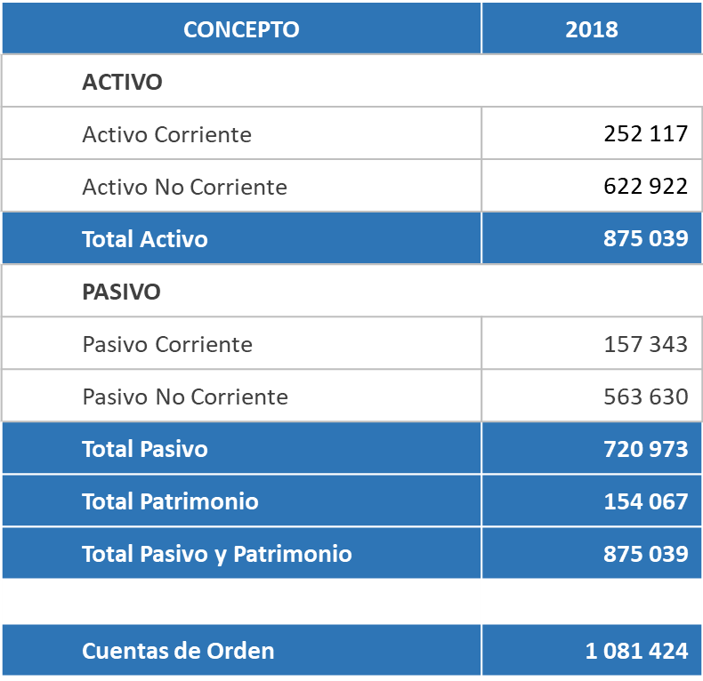
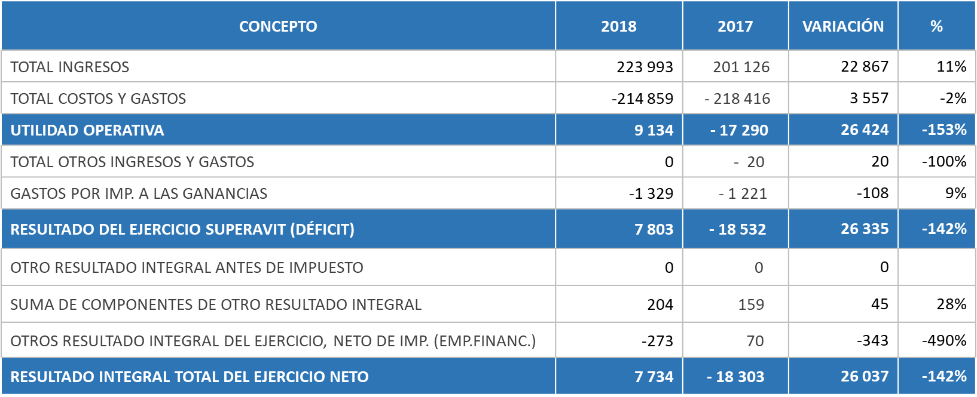
  III. AUDITORIAS FINANCIERAS

Slide 118
  III. AUDITORIA A LOS ESTADOS FINANCIEROS
BASE PARA LA OPINIÓN CALIFICADA
POR ENTIDADES MAS SIGNIFICATIVAS
(en millones de soles)
 | REPARO / ENTIDAD | TOTAL ACTIVO | TOTAL PASIVO | TOTAL PATRIMONIO | TOTAL INGRESOS | TOTAL GASTOS
A. | SUBESTIMACIÓN | 5 779 | 1 032 | 6 524 | 28 | 883
 | Total | 5 413 | 668 | 6 407 | 0 | 538
 | Representación de los principales observados | 94% | 65% | 98% | 0 | 61%
1 | OFICINA DE NORMALIZACIÓN PREVISIONAL – ONP | 688 | 610 | 3 153 |  | 79
2 | SERVICIO DE AGUA POTABLE Y ALCANTARILLADO DE LIMA - SEDAPAL | 1 900 |  | 1 900
3 | MINISTERIO DE VIVIENDA, CONSTRUCCIÓN Y SANEAMIENTO | 1 924 | 14
4 | MINISTERIO DE TRANSPORTES Y COMUNICACIONES | 408 |  | 408
5 | MUNICIPALIDAD METROPOLITANA DE LIMA | 488 | 44 | 16 |  | 230
6 | MUNICIPALIDAD PROVINCIAL DE ESPINAR |  |  | 449 |  | 229
7 | MINISTERIO DE DEFENSA | 5 | - | 481
VOLVER AL BASE PARA OPINION CALIFICADA

Slide 119
  III. AUDITORIA A LOS ESTADOS FINANCIEROS
A. SUBESTIMACION
ENTIDADES / PROBLEMAS MAS SIGNIFICATIVOS
(en millones de soles)
 | ENTIDAD / PROBLEMA | TOTAL ACTIVO | TOTAL PASIVO | TOTAL PATRIMONIO | TOTAL GASTOS | TOTAL INGRESOS
1 | OFICINA DE NORMALIZACIÓN PREVISIONAL - ONP | 688 | 610 | 3 153 | 79
 | EXCESO DE PROVISIONES Y/O ESTIMACIONES. |  |  | 2 465
 | ACTIVOS DE LA ENTIDAD NO REGISTRADOS EN LOS ESTADOS FINANCIEROS. | 688 |  | 688
 | RECONOCIMIENTO DE GASTOS NO PROVISIONADOS Y/O NO REGISTRADOS EN EL ESTADO DE RESULTADOS. |  | 531
 | OBLIGACIONES DE EJERCICIOS ANTERIORES NO REGISTRADOS EN LOS ESTADOS FINANCIEROS. |  | 79 |  | 79
2 | SERVICIO DE AGUA POTABLE Y ALCANTARILLADO DE LIMA – SEDAPAL | 1 900 |  | 1 900
 | BIENES DEL ESTADO CONCESIONADOS SIN SEGUIMIENTO, SUPERVISIÓN, CONTROL DEL ESTADO SITUACIONAL Y CUMPLIMIENTO CONTRACTUAL. | 1 900 |  | 1 900
3 | MINISTERIO DE VIVIENDA, CONSTRUCCIÓN Y SANEAMIENTO | 1 924 | 14
 | EXCESO DE GASTOS Y DESEMBOLSOS DE DINERO REGISTRADOS INDEBIDAMENTE EN EL ESTADO DE RESULTADOS. | 1 924
 | OBLIGACIONES DE LOS PROCESOS JUDICIALES CON SENTENCIA JUDICIALES, LAUDOS ARBITRALES Y SIMILARES, NO REGISTRADOS EN LIBROS CONTABLES. |  | 14
4 | MINISTERIO DE TRANSPORTES Y COMUNICACIONES | 408 |  | 408
 | ACTIVOS DE LA ENTIDAD NO REGISTRADOS EN LOS ESTADOS FINANCIEROS. | 408 |  | 408
VOLVER AL BASE PARA OPINION CALIFICADA

Slide 120
  III. AUDITORIA A LOS ESTADOS FINANCIEROS
A. SUBESTIMACION
ENTIDADES / PROBLEMAS MAS SIGNIFICATIVOS
(en millones de soles)
 | ENTIDAD / PROBLEMA | TOTAL ACTIVO | TOTAL PASIVO | TOTAL PATRIMONIO | TOTAL GASTOS | TOTAL INGRESOS
5 | MUNICIPALIDAD METROPOLITANA DE LIMA | 488 | 44 | 16 | 230
 | EXCESO DE GASTOS Y DESEMBOLSOS DE DINERO REGISTRADOS INDEBIDAMENTE EN EL ESTADO DE RESULTADOS. | 488
 | ACTIVOS DE LA ENTIDAD NO REGISTRADOS EN LOS ESTADOS FINANCIEROS. |  |  |  | 186
 | OBLIGACIONES DE LOS PROCESOS JUDICIALES CON SENTENCIA JUDICIALES, LAUDOS ARBITRALES Y SIMILARES, NO REGISTRADOS EN LIBROS CONTABLES. |  | 44 |  | 44
 | EXCESO DE PROVISIONES Y/O ESTIMACIONES. |  |  | 16
6 | MUNICIPALIDAD PROVINCIAL DE ESPINAR |  |  | 449 | 229
 | CUENTAS QUE CARECEN DE ANÁLISIS DETALLADO, CONCILIACIONES DE SALDOS Y/O DEPURACIÓN DE SALDOS DE AÑOS ANTERIORES; POR TANTO SON SALDOS DE EJERCICIOS ANTERIORES QUE NO ESTÁN SUSTENTADOS NI DOCUMENTADOS |  |  | 449
 | ACTIVOS PENDIENTES DE SER TRANSFERIDOS A LOS BENEFICIARIOS FINALES. |  |  |  | 229
7 | MINISTERIO DE DEFENSA | 5 | - | 481
 | EXCESO EN EL REGISTRO DE INGRESOS |  |  | 462
 | DIFERENCIAS NO ACLARADAS ENTRE EL INVENTARIO FÍSICO Y LAS CUENTAS CONTABLES. |  |  | 19
 | BIENES PATRIMONIALES REVALUADOS INOBSERVANDO LA DIRECTIVA 002-2014-EF/51.01 | 5
 | OBLIGACIONES DE LOS PROCESOS JUDICIALES CON SENTENCIA JUDICIALES, LAUDOS ARBITRALES Y SIMILARES, NO REGISTRADOS EN LIBROS CONTABLES. |  | -
VOLVER AL BASE PARA OPINION CALIFICADA

Slide 121
  III. AUDITORIA A LOS ESTADOS FINANCIEROS
BASE PARA LA OPINIÓN CALIFICADA
POR ENTIDADES MAS SIGNIFICATIVAS
(en millones de soles)
 | REPARO / ENTIDAD | TOTAL ACTIVO | TOTAL PASIVO | TOTAL PATRIMONIO | TOTAL INGRESOS | TOTAL GASTOS
B. | SOBREESTIMACIÓN | 3 079 | 2 550 | 2 432 | 473 | 2 479
 | Total | 2 651 | 2 481 | 1 925 | 462 | 2 432
 | Representación de los principales observados | 86% | 97% | 79% | 98% | 98%
1 | OFICINA DE NORMALIZACIÓN PREVISIONAL – ONP |  | 2 465 | 531
2 | MINISTERIO DE VIVIENDA, CONSTRUCCIÓN Y SANEAMIENTO | 24 |  | 38 |  | 1 937
3 | MUNICIPALIDAD METROPOLITANA DE LIMA | 1 472 | 16 |  |  | 488
4 | MUNICIPALIDAD PROVINCIAL DE ESPINAR | 357 |  | 576
5 | MINISTERIO DE TRANSPORTES Y COMUNICACIONES | 398 |  | 397
6 | MINISTERIO DE AGRICULTURA Y RIEGO | 393 |  | 380
7 | MINISTERIO DE DEFENSA | 7 |  | 3 | 462 | 7
VOLVER AL BASE PARA OPINION CALIFICADA

Slide 122
  III. AUDITORIA A LOS ESTADOS FINANCIEROS
B. SOBRESTIMACION
ENTIDADES / PROBLEMAS MAS SIGNIFICATIVOS
(en millones de soles)
| | ENTIDAD / PROBLEMA | TOTAL ACTIVO | TOTAL PASIVO | TOTAL PATRIMONIO | TOTAL GASTOS | TOTAL INGRESOS
1 | OFICINA DE NORMALIZACIÓN PREVISIONAL - ONP |  | 2465 | 531
 | EXCESO DE PROVISIONES Y/O ESTIMACIONES. |  | 2465
 | OBLIGACIONES DE EJERCICIOS ANTERIORES NO REGISTRADOS EN LOS ESTADOS FINANCIEROS. |  |  | 531
2 | MINISTERIO DE VIVIENDA, CONSTRUCCIÓN Y SANEAMIENTO | 24 |  | 38 | 1937
 | ACTIVOS PENDIENTES DE SER TRANSFERIDOS A LOS BENEFICIARIOS FINALES. | 11 |  | 11
 | BIENES DE LA ENTIDAD DADOS DE BAJA. | 13 |  | 13 | 13
 | EXCESO DE GASTOS Y DESEMBOLSOS DE DINERO REGISTRADOS INDEBIDAMENTE EN EL ESTADO DE RESULTADOS. |  |  |  | 1924
 | OBLIGACIONES DE LOS PROCESOS JUDICIALES CON SENTENCIA JUDICIALES, LAUDOS ARBITRALES Y SIMILARES, NO REGISTRADOS EN LIBROS CONTABLES. |  |  | 14
3 | MUNICIPALIDAD METROPOLITANA DE LIMA | 1472 | 16 |  | 488
 | ACTIVOS DE LA ENTIDAD NO REGISTRADOS EN LOS ESTADOS FINANCIEROS. | 1472
 | EXCESO DE GASTOS Y DESEMBOLSOS DE DINERO REGISTRADOS INDEBIDAMENTE EN EL ESTADO DE RESULTADOS. |  |  |  | 488
 | EXCESO DE PROVISIONES Y/O ESTIMACIONES. |  | 16
4 | MUNICIPALIDAD PROVINCIAL DE ESPINAR | 357 |  | 576
 | ACTIVOS PENDIENTES DE SER TRANSFERIDOS A LOS BENEFICIARIOS FINALES. | 229
 | CUENTAS QUE CARECEN DE ANÁLISIS DETALLADO, CONCILIACIONES DE SALDOS Y/O DEPURACIÓN DE SALDOS DE AÑOS ANTERIORES; POR TANTO SON SALDOS DE EJERCICIOS ANTERIORES QUE NO ESTÁN SUSTENTADOS NI DOCUMENTADOS . |  |  | 576
 | DEPRECIACIÓN, AMORTIZACIÓN Y AGOTAMIENTO NO REGISTRADOS EN LOS ESTADOS FINANCIEROS. | 128
VOLVER A CUADRO BASE PARA OPINION CALIFICADA

Slide 123
  III. AUDITORIA A LOS ESTADOS FINANCIEROS
B. SOBRESTIMACION
ENTIDADES / PROBLEMAS MAS SIGNIFICATIVOS
(en millones de soles)
 | ENTIDAD / PROBLEMA | TOTAL ACTIVO | TOTAL PASIVO | TOTAL PATRIMONIO | TOTAL GASTOS | TOTAL INGRESOS
5 | MINISTERIO DE TRANSPORTES Y COMUNICACIONES | 398 |  | 397
 | ACTIVOS PENDIENTES DE SER TRANSFERIDOS A LOS BENEFICIARIOS FINALES. | 312 |  | 397
 | EXPEDIENTE TÉCNICO CULMINADO NO RELACIONADO AL PROYECTO DE INVERSIÓN. | 86
6 | MINISTERIO DE AGRICULTURA Y RIEGO | 393 |  | 380
 | DEPRECIACIÓN, AMORTIZACIÓN Y AGOTAMIENTO NO REGISTRADOS EN LOS ESTADOS FINANCIEROS. | 6
 | OBLIGACIONES DE LOS PROCESOS JUDICIALES CON SENTENCIA JUDICIALES, LAUDOS ARBITRALES Y SIMILARES, NO REGISTRADOS EN LIBROS CONTABLES. | 7
 | OBRAS CULMINADAS Y EN USO, SIN LIQUIDACIÓN FÍSICA Y FINANCIERA. | 290 |  | 290
 | SERVICIOS Y OTROS CONTRATADOS POR ANTICIPADO SIN LIQUIDACIÓN, CON RENDICIONES DE CUENTA. | 90 |  | 90
7 | MINISTERIO DE DEFENSA | 7 |  | 3 | 7 | 462
 | DEPRECIACIÓN, AMORTIZACIÓN Y AGOTAMIENTO NO REGISTRADOS EN LOS ESTADOS FINANCIEROS. | 7
 | DIFERENCIAS NO ACLARADAS ENTRE EL INVENTARIO FÍSICO Y LAS CUENTAS CONTABLES. |  |  | 3
 | EXCESO DE GASTOS Y DESEMBOLSOS DE DINERO REGISTRADOS INDEBIDAMENTE EN EL ESTADO DE RESULTADOS. |  |  |  | 7
 | EXCESO EN EL REGISTRO DE INGRESOS |  |  |  |  | 462
VOLVER A CUADRO BASE PARA OPINION CALIFICADA

Slide 124
  III. AUDITORIA A LOS ESTADOS FINANCIEROS
BASE PARA LA OPINIÓN CALIFICADA
POR ENTIDADES MAS SIGNIFICATIVAS
(en millones de soles)
 | REPARO / ENTIDAD | TOTAL ACTIVO | TOTAL PASIVO | TOTAL PATRIMONIO | TOTAL INGRESOS | TOTAL GASTOS
C. | LIMITACIÓN | 116 341 | 14 546 | 4 542 | 97 742 | 2 890
 | Total | 79 324 | 13 482 | 0 | 96 746 | 2 041
 | Representación de los principales observados | 68% | 93% | 0 | 99% | 71%
1 | SUPERINTENDENCIA NACIONAL DE ADMINISTRACIÓN TRIBUTARIA – CAPTADORA | 5 832 |  |  | 95 834
2 | MINISTERIO DE TRANSPORTES Y COMUNICACIONES | 23 141 | 19 |  |  | 394
3 | SOCIEDAD DE BENEFICENCIA DE LIMA METROPOLITANA | 8 623
4 | MINISTERIO DE VIVIENDA, CONSTRUCCIÓN Y SANEAMIENTO | 8 330
5 | MUNICIPALIDAD METROPOLITANA DE LIMA | 7 928
6 | SEGURO SOCIAL DE SALUD - ESSALUD | 716 | 5 371 |  |  | 1 509
7 | MINISTERIO DE EDUCACIÓN | 7 079 | 184 |  |  | 15
8 | OFICINA DE NORMALIZACIÓN PREVISIONAL - ONP |  | 6 481
9 | GOBIERNO REGIONAL LA LIBERTAD | 5 998 |  |  |  | 123
10 | FONAFE | 5 349
11 | ORGANISMO SUPERVISOR DE LA INVERSIÓN EN ENERGÍA Y MINERÍA | 2 220 | 1 308 |  | 912
12 | SERVICIO DE AGUA POTABLE Y ALCANTARILLADO DE LIMA - SEDAPAL | 4 108 | 119
VOLVER AL BASE PARA OPINION CALIFICADA

Slide 125
  III. AUDITORIA A LOS ESTADOS FINANCIEROS
C. LIMITACIÓN
ENTIDADES / PROBLEMAS MAS SIGNIFICATIVOS
(en millones de soles)
 | ENTIDAD / PROBLEMA | TOTAL ACTIVO | TOTAL PASIVO | TOTAL PATRIMONIO | TOTAL GASTOS | TOTAL INGRESOS
1 | SUPERINTENDENCIA NACIONAL DE ADMINISTRACIÓN TRIBUTARIA - CAPTADORA | 5832 |  |  |  | 95834
 | ACCESO DE INFORMACIÓN LIMITADA A AUDITORES POR PRINCIPIO DE RESERVA TRIBUTARIA | 5832 |  |  |  | 95834
2 | MINISTERIO DE TRANSPORTES Y COMUNICACIONES | 23141 | 19 |  | 394
 | CUENTAS DE ACTIVOS SIN ANÁLISIS U OTRO SUSTENTO DOCUMENTARIO RESPECTIVO. | 529
 | CUENTAS DE GASTOS SIN SOPORTE DOCUMENTARIO |  |  |  | 394
 | CUENTAS DEL PASIVO Y/O DEL PATRIMONIO SIN SOPORTE DOCUMENTARIO |  | 19
 | INCERTIDUMBRE EN CONCESIONES DE OBRAS DE INFRAESTRUCTURA PÚBLICA. | 22612
3 | SOCIEDAD DE BENEFICENCIA DE LIMA METROPOLITANA | 8623
 | BIENES DE LA ENTIDAD REGISTRADOS EN EL RUBRO PROPIEDAD, PLANTA Y EQUIPO, SIN INVENTARIO FÍSICO NI VALUACIÓN; Y SIN INFORMACIÓN CONTABLE DETALLADA. | 8614
 | CUENTAS QUE CARECEN DE ANÁLISIS DETALLADO, CONCILIACIONES DE SALDOS Y/O DEPURACIÓN DE SALDOS DE AÑOS ANTERIORES; POR TANTO SON SALDOS DE EJERCICIOS ANTERIORES QUE NO ESTÁN SUSTENTADOS NI DOCUMENTADOS . | 9
4 | MINISTERIO DE VIVIENDA, CONSTRUCCIÓN Y SANEAMIENTO | 8330
 | BIENES DE LA ENTIDAD REGISTRADOS EN EL RUBRO PROPIEDAD, PLANTA Y EQUIPO, SIN INVENTARIO FÍSICO NI VALUACIÓN; Y SIN INFORMACIÓN CONTABLE DETALLADA. | 8139
 | CUENTAS DE ACTIVOS SIN ANÁLISIS U OTRO SUSTENTO DOCUMENTARIO RESPECTIVO. | 191
5 | MUNICIPALIDAD METROPOLITANA DE LIMA | 7928
 | BIENES DE LA ENTIDAD REGISTRADOS EN EL RUBRO PROPIEDAD, PLANTA Y EQUIPO, SIN INVENTARIO FÍSICO NI VALUACIÓN; Y SIN INFORMACIÓN CONTABLE DETALLADA. | 5419
 | CUENTAS DE ACTIVOS SIN ANÁLISIS U OTRO SUSTENTO DOCUMENTARIO RESPECTIVO. | 2509
VOLVER A CUADRO BASE PARA OPINION CALIFICADA

Slide 126
  III. AUDITORIA A LOS ESTADOS FINANCIEROS
C. LIMITACIÓN
ENTIDADES / PROBLEMAS MAS SIGNIFICATIVOS
(en millones de soles)
 | ENTIDAD / PROBLEMA | TOTAL ACTIVO | TOTAL PASIVO | TOTAL PATRIMONIO | TOTAL GASTOS | TOTAL INGRESOS
6 | SEGURO SOCIAL DE SALUD - ESSALUD | 716 | 5371 |  | 1509
 | BIENES DE LA ENTIDAD REGISTRADOS EN EL RUBRO PROPIEDAD, PLANTA Y EQUIPO, SIN INVENTARIO FÍSICO NI VALUACIÓN; Y SIN INFORMACIÓN CONTABLE DETALLADA. | 716
 | CUENTAS DE GASTOS SIN SOPORTE DOCUMENTARIO |  |  |  | 1509
 | OBLIGACIONES DE LOS PROCESOS JUDICIALES CON SENTENCIA JUDICIALES, LAUDOS ARBITRALES Y SIMILARES, NO REGISTRADOS EN LIBROS CONTABLES. |  | 5371
7 | MINISTERIO DE EDUCACIÓN | 7079 | 184 |  | 15
 | ACTIVOS DE LA ENTIDAD NO REGISTRADOS EN LOS ESTADOS FINANCIEROS. | 1
 | BIENES DE LA ENTIDAD REGISTRADOS EN EL RUBRO PROPIEDAD, PLANTA Y EQUIPO, SIN INVENTARIO FÍSICO NI VALUACIÓN; Y SIN INFORMACIÓN CONTABLE DETALLADA. | 7056
 | BIENES DEL ALMACÉN SIN INVENTARIO FÍSICO, SIN SUSTENTO Y DOCUMENTOS | 15
 | CUENTAS DEL PASIVO Y/O DEL PATRIMONIO SIN SOPORTE DOCUMENTARIO |  | 131
 | CUENTAS QUE CARECEN DE ANÁLISIS DETALLADO, CONCILIACIONES DE SALDOS Y/O DEPURACIÓN DE SALDOS DE AÑOS ANTERIORES; POR TANTO SON SALDOS DE EJERCICIOS ANTERIORES QUE NO ESTÁN SUSTENTADOS NI DOCUMENTADOS . | 5 | 53
 | EXPEDIENTE TÉCNICO CULMINADO NO RELACIONADO AL PROYECTO DE INVERSIÓN. | 1
 | INCERTIDUMBRE POR DETERIORO DE ACTIVOS FIJOS O PRUEBA DE DETERIORO DE ACTIVOS SIN SUSTENTO TÉCNICO. |  |  |  | 15
 | SALDOS DE CUENTAS BANCARIAS Y FINANCIERAS NO CONCILIADAS NI CONFIRMADAS. | 1
8 | OFICINA DE NORMALIZACIÓN PREVISIONAL - ONP |  | 6481
 | CUENTAS QUE CARECEN DE ANÁLISIS DETALLADO, CONCILIACIONES DE SALDOS Y/O DEPURACIÓN DE SALDOS DE AÑOS ANTERIORES; POR TANTO SON SALDOS DE EJERCICIOS ANTERIORES QUE NO ESTÁN SUSTENTADOS NI DOCUMENTADOS . |  | 6481
VOLVER A CUADRO BASE PARA OPINION CALIFICADA

Slide 127
  III. AUDITORIA A LOS ESTADOS FINANCIEROS
C. LIMITACIÓN
ENTIDADES / PROBLEMAS MAS SIGNIFICATIVOS
(en millones de soles)
 | ENTIDAD / PROBLEMA | TOTAL ACTIVO | TOTAL PASIVO | TOTAL PATRIMONIO | TOTAL GASTOS | TOTAL INGRESOS
9 | GOBIERNO REGIONAL LA LIBERTAD | 5998 |  |  | 123
 | BIENES DE LA ENTIDAD REGISTRADOS EN EL RUBRO PROPIEDAD, PLANTA Y EQUIPO SIN SOPORTE DOCUMENTARIO. | 5771
 | CUENTAS DE ACTIVOS SIN ANÁLISIS U OTRO SUSTENTO DOCUMENTARIO RESPECTIVO. | 227
 | CUENTAS DE GASTOS SIN SOPORTE DOCUMENTARIO |  |  |  | 123
10 | FONDO NACIONAL DE FINANCIAMIENTO DE LA ACTIVIDAD EMPRESARIAL DEL ESTADO - FONAFE | 5349
 | INCERTIDUMBRE POR DETERIORO DE ACTIVOS FIJOS O PRUEBA DE DETERIORO DE ACTIVOS SIN SUSTENTO TÉCNICO. | 5349
11 | ORGANISMO SUPERVISOR DE LA INVERSIÓN EN ENERGÍA Y MINERÍA | 2220 | 1308 |  |  | 912
 | ACTIVOS DE LA ENTIDAD NO REGISTRADOS EN LOS ESTADOS FINANCIEROS. | 912
 | CUENTAS DE ACTIVOS SIN ANÁLISIS U OTRO SUSTENTO DOCUMENTARIO RESPECTIVO. | 1308
 | CUENTAS DEL PASIVO Y/O DEL PATRIMONIO SIN SOPORTE DOCUMENTARIO |  | 1308
 | INGRESOS NO REGISTRADOS EN LOS ESTADOS FINANCIEROS. |  |  |  |  | 912
12 | SERVICIO DE AGUA POTABLE Y ALCANTARILLADO DE LIMA - SEDAPAL | 4108 | 119
 | INCERTIDUMBRE POR DETERIORO DE ACTIVOS FIJOS O PRUEBA DE DETERIORO DE ACTIVOS SIN SUSTENTO TÉCNICO. | 4108
 | LA ADMINISTRACIÓN LIMITA LAS CONFIRMACIONES DE TERCEROS DE DETERMINADOS SALDOS CONTABLES. |  | 119
VOLVER A CUADRO BASE PARA OPINION CALIFICADA

Slide 128
  III. AUDITORIA A LOS ESTADOS FINANCIEROS
BASE PARA LA OPINIÓN CALIFICADA
POR PROBLEMAS MAS SIGNIFICATIVOS
(en millones de soles)
 | REPARO / PROBLEMA | TOTAL ACTIVO | TOTAL PASIVO | TOTAL PATRIMONIO | TOTAL INGRESOS | TOTAL GASTOS
A. | SUBESTIMACIÓN | 5 779 | 1 032 | 6 524 | 28 | 883
 | Total | 5 473 |  | 5 531 | 23 | 326
 | Representación de los principales observados | 95% | 0 | 85% | 82% | 37%
1 | BIENES DEL ESTADO CONCESIONADOS SIN SEGUIMIENTO, SUPERVISIÓN, CONTROL DEL ESTADO SITUACIONAL Y CUMPLIMIENTO CONTRACTUAL. | 1 900 |  | 1 900
2 | EXCESO DE PROVISIONES Y/O ESTIMACIONES. | 5 |  | 2 495 |  | 140
3 | ACTIVOS DE LA ENTIDAD NO REGISTRADOS EN LOS ESTADOS FINANCIEROS. | 1 156 |  | 1 115 | 23 | 186
4 | EXCESO DE GASTOS Y DESEMBOLSOS DE DINERO REGISTRADOS INDEBIDAMENTE EN EL ESTADO DE RESULTADOS. | 2 412 |  | 21
VOLVER AL BASE PARA OPINION CALIFICADA

Slide 129
  III. AUDITORIA A LOS ESTADOS FINANCIEROS
BASE PARA LA OPINIÓN CALIFICADA
POR PROBLEMAS MAS SIGNIFICATIVOS
(en millones de soles)
 | REPARO / PROBLEMA | TOTAL ACTIVO | TOTAL PASIVO | TOTAL PATRIMONIO | TOTAL INGRESOS | TOTAL GASTOS
B. | SOBREESTIMACIÓN | 3 079 | 2 550 | 2 432 | 473 | 2 479
 | Total | 2 499 | 2 507 | 2 130 | 0 | 2 465
 | Representación de los principales observados | 81% | 98% | 88% | 0 | 99%
1 | EXCESO DE PROVISIONES Y/O ESTIMACIONES. | 7 | 2 488 | 3 |  | 22
2 | EXCESO DE GASTOS Y DESEMBOLSOS DE DINERO REGISTRADOS INDEBIDAMENTE EN EL ESTADO DE RESULTADOS. |  | 17 | 16 |  | 2 443
3 | ACTIVOS DE LA ENTIDAD NO REGISTRADOS EN LOS ESTADOS FINANCIEROS. | 1 474 |  | 18
4 | ACTIVOS PENDIENTES DE SER TRANSFERIDOS A LOS BENEFICIARIOS FINALES. | 553 |  | 409
5 | CUENTAS QUE CARECEN DE ANÁLISIS DETALLADO, CONCILIACIONES DE SALDOS Y/O DEPURACIÓN DE SALDOS DE AÑOS ANTERIORES; POR TANTO SON SALDOS DE EJERCICIOS ANTERIORES QUE NO ESTÁN SUSTENTADOS NI DOCUMENTADOS . | 128 | 2 | 713
6 | OBLIGACIONES DE EJERCICIOS ANTERIORES NO REGISTRADOS EN LOS ESTADOS FINANCIEROS. | 47 |  | 681
7 | OBRAS CULMINADAS Y EN USO, SIN LIQUIDACIÓN FÍSICA Y FINANCIERA. | 290 |  | 290
VOLVER AL BASE PARA OPINION CALIFICADA

Slide 130
  III. AUDITORIA A LOS ESTADOS FINANCIEROS
BASE PARA LA OPINIÓN CALIFICADA
POR PROBLEMAS MAS SIGNIFICATIVOS
(en millones de soles)
 | REPARO / PROBLEMA | TOTAL ACTIVO | TOTAL PASIVO | TOTAL PATRIMONIO | TOTAL INGRESOS | TOTAL GASTOS
C. | LIMITACIÓN | 116 341 | 14 546 | 4 542 | 97 742 | 2 890
 | Total | 100 225 | 6 624 | 378 | 95 925 | 24
 | Representación de los principales observados | 86% | 46% | 8% | 98% | 1%
1 | ACCESO DE INFORMACIÓN LIMITADA A AUDITORES POR PRINCIPIO DE RESERVA TRIBUTARIA | 5 832 |  |  | 95 834
2 | BIENES DE LA ENTIDAD REGISTRADOS EN EL RUBRO PROPIEDAD, PLANTA Y EQUIPO, SIN INVENTARIO FÍSICO NI VALUACIÓN; Y SIN INFORMACIÓN CONTABLE DETALLADA. | 43 781
3 | INCERTIDUMBRE EN CONCESIONES DE OBRAS DE INFRAESTRUCTURA PÚBLICA. | 22 612
4 | CUENTAS QUE CARECEN DE ANÁLISIS DETALLADO, CONCILIACIONES DE SALDOS Y/O DEPURACIÓN DE SALDOS DE AÑOS ANTERIORES; POR TANTO SON SALDOS DE EJERCICIOS ANTERIORES QUE NO ESTÁN SUSTENTADOS NI DOCUMENTADOS . | 5 965 | 6 618 | 122 | 19 | 9
5 | CUENTAS DE ACTIVOS SIN ANÁLISIS U OTRO SUSTENTO DOCUMENTARIO RESPECTIVO. | 11 288 | 6 | 256 | 72
6 | INCERTIDUMBRE POR DETERIORO DE ACTIVOS FIJOS O PRUEBA DE DETERIORO DE ACTIVOS SIN SUSTENTO TÉCNICO. | 10 747 |  |  |  | 15
VOLVER AL BASE PARA OPINION CALIFICADA

Slide 131
  III. AUDITORIA A LOS ESTADOS PRESUPUESTARIOS
BASE PARA LA OPINIÓN CALIFICADA
POR ENTIDADES MAS SIGNIFICATIVAS
(en millones de soles)
 | REPARO / ENTIDAD | INGRESOS RECAUDADOS | GASTOS EJECUTADOS
 | LIMITACIÓN | 913 | 10 056
 | Total | 480 | 9 783
 | Representación de los principales observados | 53% | 97%
1 | PRESIDENCIA DEL CONSEJO DE MINISTROS - P C M |  | 3 309
2 | GOBIERNO REGIONAL PIURA |  | 1 825
3 | SEGURO SOCIAL DE SALUD - ESSALUD | 312 | 1 509
4 | MUNICIPALIDAD METROPOLITANA DE LIMA |  | 1 076
5 | MINISTERIO DE TRANSPORTES Y COMUNICACIONES |  | 901
6 | MINISTERIO DE DEFENSA |  | 686
7 | MUNICIPALIDAD DISTRITAL DE SAN MARTIN DE PORRES | 152 | 196
8 | MINISTERIO DE SALUD |  | 252
9 | MINISTERIO DE AGRICULTURA Y RIEGO | 91 | 59
10 | BANCO AGROPECUARIO - AGROBANCO | 139 | 1
11 | ENTIDAD PRESTADORA DE SERVICIOS DE SANEAMIENTO DE LAMBAYEQUE - EPSEL S.A. | 118 | 15
VOLVER AL BASE PARA OPINION CALIFICADA

Slide 132
  III. AUDITORIA A LOS ESTADOS PRESUPUESTARIOS
BASE PARA LA OPINIÓN CALIFICADA
POR ENTIDADES MAS SIGNIFICATIVAS
(en millones de soles)
VOLVER A CUADRO BASE PARA OPINION CALIFICADA

Slide 133
  III. AUDITORIA A LOS ESTADOS PRESUPUESTARIOS
BASE PARA LA OPINIÓN CALIFICADA
POR ENTIDADES MAS SIGNIFICATIVAS
(en millones de soles)
VOLVER A CUADRO BASE PARA OPINION CALIFICADA

Slide 134
  III. AUDITORIA A LOS ESTADOS PRESUPUESTARIOS
BASE PARA LA OPINIÓN CALIFICADA
POR ENTIDADES MAS SIGNIFICATIVAS
(en millones de soles)
VOLVER A CUADRO BASE PARA OPINION CALIFICADA

Slide 135
  III. AUDITORIA A LOS ESTADOS PRESUPUESTARIOS
BASE PARA LA OPINIÓN CALIFICADA
POR ENTIDADES MAS SIGNIFICATIVAS
(en millones de soles)
VOLVER A CUADRO BASE PARA OPINION CALIFICADA

Slide 136
  III. AUDITORIA A LOS ESTADOS PRESUPUESTARIOS
BASE PARA LA OPINIÓN CALIFICADA
POR PROBLEMAS MAS SIGNIFICATIVOS
(en millones de soles)
 | REPARO / PROBLEMA | INGRESOS RECAUDADOS | GASTOS EJECUTADOS
 | LIMITACIÓN | 913 | 10 056
 | Total | 334 | 9 594
 | Representación de los principales observados | 37% | 95%
1 | TRANSFERENCIAS FINANCIERAS SIN MONITOREO, SEGUIMIENTO Y CUMPLIMIENTO DE LOS FINES Y METAS PARA LOS CUALES LES FUERON ENTREGADOS LOS RECURSOS. |  | 3 317
2 | PARTIDAS PRESUPUESTARIAS SIN ANÁLISIS Y/O SUSTENTO DOCUMENTARIO CORRESPONDIENTE. | 334 | 2 312
3 | DEVENGADO DE GASTOS SIN LA CONFORMIDAD DEL SERVICIO Y/O ENTRADA DE BIENES A LOS ALMACENES DE LA ENTIDAD. |  | 1 509
4 | GASTOS DE CAPITAL SIN DETALLE Y SIN UBICACIÓN DEL BIEN ADQUIRIDO. |  | 1 076
5 | GASTOS RELACIONADOS CON PROYECTOS DE INVERSIÓN PÚBLICA NO SUSTENTADOS Y/O DOCUMENTADOS. |  | 765
6 | INOBSERVANCIA DE LA NORMATIVA PRESUPUESTARIA EN MATERIA DE RESTRICCIONES POR MODIFICACIONES PRESUPUESTARIAS |  | 615
VOLVER AL BASE PARA OPINION CALIFICADA

